Slide 1
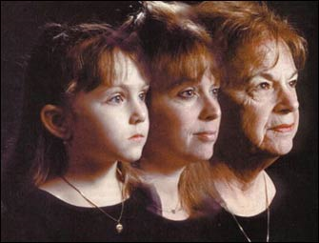

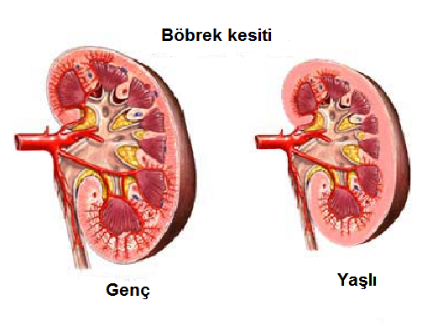
Yaşlıda Kronik Böbrek Hastalığnın Yönetimi
Dr Savaş Öztürk
İ.Ü. İstanbul Tıp Fakültesi Nefroloji BD
Notes:
Yaşlanma ve Böbrek Fonksiyonu
Yaşlanma doğal ve ilerleyici bir süreçtir; hücresel işlevlerde yavaş ama sürekli bir azalma olur.
Bu azalma zamanla organ fonksiyonlarında da belirginleşir.
Yaşlanmaya bağlı değişiklikler; kalp yetmezliği, hipertansiyon, diyabet gibi hastalıklardan kaynaklanan patolojik değişikliklerden ayrılmalıdır.
Ancak bu durumlar sıklıkla birlikte görülür ve birbirinin etkisini artırarak böbrek fonksiyon kaybını hızlandırır.
Yaşlı böbrek, hasara daha yatkındır ve iyileşme kapasitesi azalmıştır.
Bu fizyolojik azalma, ilaç doz ayarlamaları açısından da klinik olarak önem taşır.

Slide 2

Konuşma Planı
Yaşlanma ile ortaya çıkan renal değişiklikler
Yaşlılarda böbrek fonksiyonlarının değerlendirilmesi
Genel Bilgiler
Epidemiyolojik veriler
Yaşlıda KBH’nin Tedavisine Genel Yaklaşımlar

Slide 3
Genel Bilgiler

Slide 4
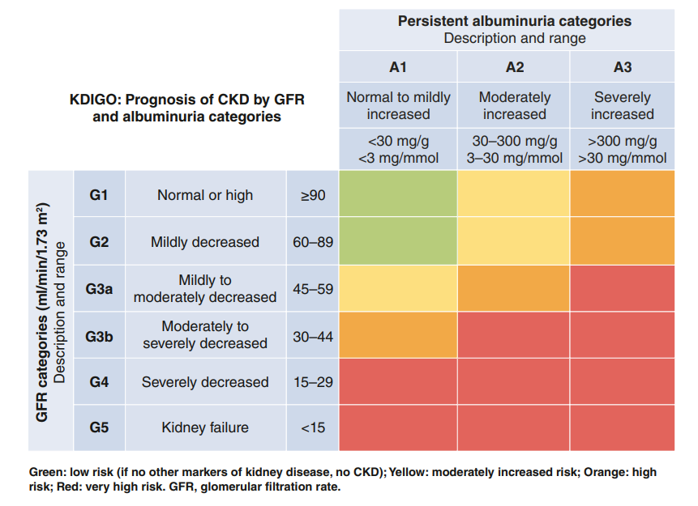
Kronik Böbrek Hastalığının Tanımı
KBH tanımı 2012 yılında ‘Kidney Disease Improving Global Outcomes’ (KDIGO) tarafından güncellenmiştir. Buna göre aşağıdaki kriterden birisi KBH tanısı için yeterlidir:
3 aydan fazla süren böbrek hasarı bulguları
  Albüminüri
  İdrar sedimenti anormallikleri
  Tubuler hastalıklara bağlı elektrolit bozuklukları
  Görüntüleme ile saptanan yapısal anormallikler
  Renal transplantasyon hikayesi
3 aydan fazla süren azalmış renal klirens (GFH <60 ml/dk/1.73 m²)
Notes:
Yaşlanma ile böbrek fizyolojisinde de önemli değişiklikler meydana gelir. Renal plazma akımı 30 yaşında 600 ml/dk iken
her on yılda %10 azalarak 80 yaşında 30ıml/dk'ya iner

Slide 5
YAŞLANMA İLE BÖBREKTE OLAN DEĞİŞİKLİKLER
Anatomik, histolojik ve fonksiyonel değişiklikler var
Global veya segmental glomerüloskleroz gelişimi
Toplam böbrek kitlesi ve işleyen glomerul sayısı azalır, sklerotik glomeruli sayısı artar.
Tübülointerstisiyel değişikliklikler
Bazal membran kalınlığında artma, tübüler atrofi ve arteriyoskleroz ve fibro-intimal hiperplazi ile interstisyel fibrozisin artması…
Renal kanlanmada değişiklikler
Renal plazma akışı normalin yarı değerine düşebilir.
GFR, geriatrik popülasyonda serum kreatinin normal aralıkta kalsa bile azaltabilir. Ek olarak, toplam vücut kas kütlesi % 20 azalır…
Elektrolit-asit/baz
Sodyum emiliminde ve atılımında bozukluklar, konsantrasyonda ve dilüsyon kapasitesinde azalma, idrarın asidifikasyon kapasitesinde azalma, potasyum sekresyon bozukluk…
Azalan fosfat atılımı ve bir alfa hidroksilaz enzim aktivitesi, KBH olan hastaları kemik mineral hastalıklarına daha yatkın hale getirir…
Kemik-mineral metabolizması

Slide 6
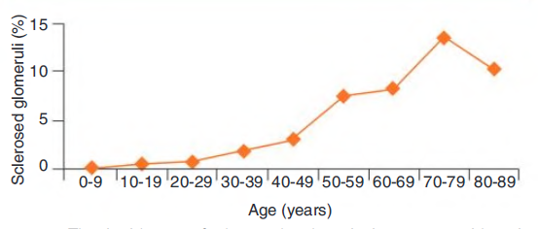
Yaşlanma ve Böbrek Anatomisinde Değişiklikler
Böbrek, yaşamın 4. dekatında maksimum boyutuna (yaklaşık 12 cm, 400 g) ulaşır.
Sonrasında her dekatta böbrek kitlesinde yaklaşık %10 azalma olur.
Bu doğal azalma, kortikal incelme ve fonksiyonel nefron sayısında azalma ile ilişkilidir.
Sağlıklı donör böbreklerinde yapılan histolojik analizlerde:
  Nonsklerotik glomerül sayısı, 70–75 yaş grubunda 18–29 yaşa göre %48 daha az bulunmuştur.
  Buna karşılık kortikal hacim %16 azalmış, global sklerotik glomerül oranı %15 artmıştır.
Bu durum, yaşlanmayla birlikte sklerotik glomerüllerin atrofi ve rezorpsiyonu, kalan nefronlarda ise kompansatuar hipertrofi geliştiğini düşündürür.
Ayrıca yaşlanma ile birlikte basit parankimal ve parapelvik kistler ile anjiyomiyolipom sıklığı artar.
Age-Specific Incidence of Glomerulosclerosis
Am J Kidney Dis.2012;59[5]:611–618.

Slide 7
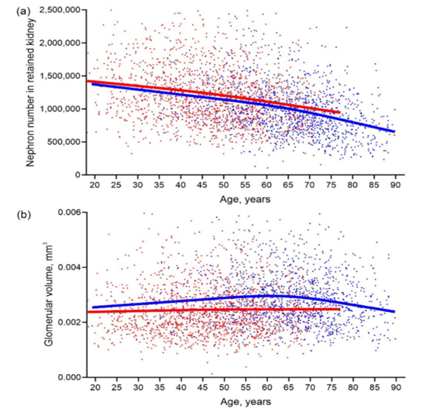
KBH Prevalansı
65+ Yaş
%25-35
%10
Genel Popülasyon
Lancet. 2010;375(9722):1296–309
Nephrol Dial Transplant, 2025, 0, 1–3

Slide 8

TÜRKİYE’DE KRONİK BÖBREK HASTALIĞI PREVALANSI (%15.7)
p<0.001
CREDIT: Türkiye KBH Prevalans Araştırması

Slide 9
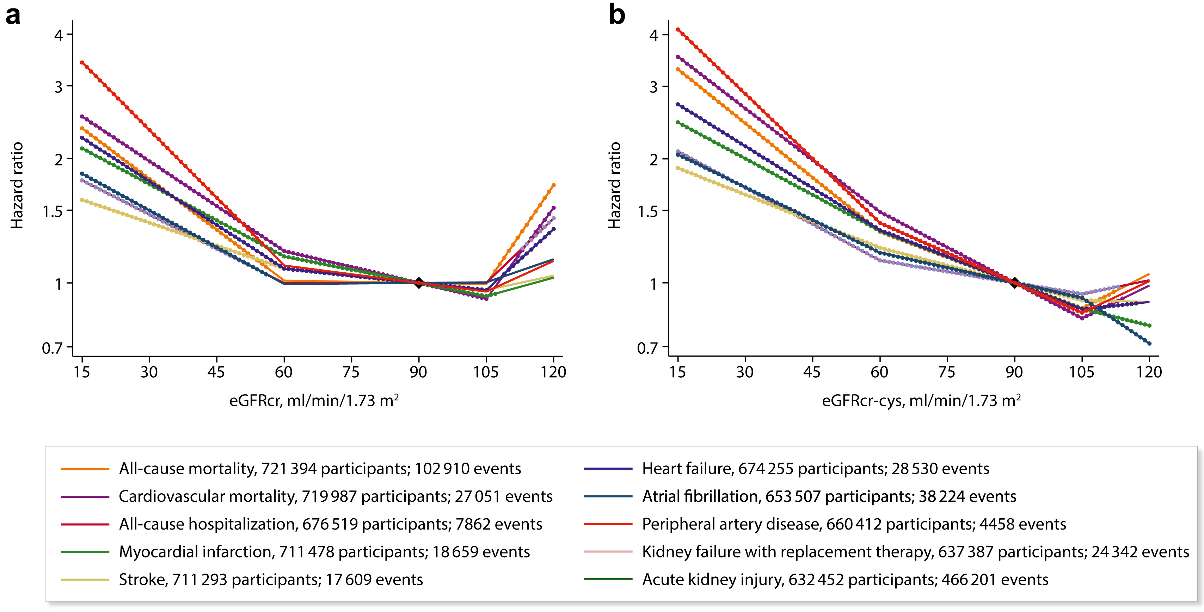
eGFR düzeyi, olumsuz sonuçlar ilişkililidir
JAMA. 2023;330(13):1266–1277

Slide 10
Türkiye’de ve Dünya’da KBH Prevalansı
ABD - 2002 TÜRKİYE - 2009
GFH EVRE 5
<15 ml/dk/1.73 m²
300.000 hasta 69.815 (% 0.15)
GFH EVRE 4
15-29 ml/dk/1.73 m²
400.000 hasta 125.667 (% 0.27)
GFH EVRE 3
30-59 ml/dk/1.73 m²
7.600.000 hasta 2.173.577 (% 4.67)
GFH EVRE 2
60-89 ml/dk/1.73 m²
5.300.000 hasta 2.396.985 (% 5.15)
GFH EVRE 1
>90 ml/dk/1.73 m²
5.900.000 hasta 2.527.307 (% 5.43)
18 yaşın üstündeki popülasyon: 46.543.409

Slide 11
Diyaliz Hastalarında ve Genel popülasyonda Kardiyovasküler Mortalite
100
Diyaliz
10
1
Yıllık mortalite (%)
0.1
Genel populasyon
Erkek
Kadın
0.01
Siyah
Beyaz
25–34
35–44
45–54
55–64
65–74
75–84
≥85
Yaş (yıl)
FoleyRN, et al. Am J Kidney Dis. 1998;32(Suppl 3):S112–9

Slide 12
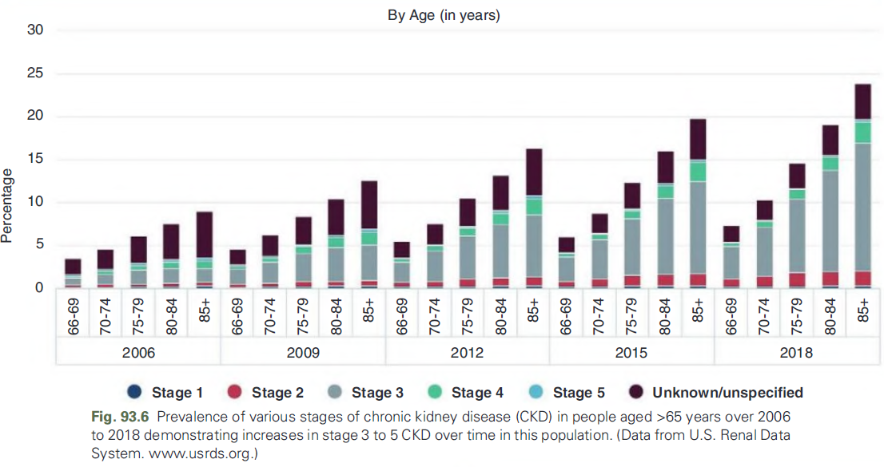
KBY Prevalansı

Slide 13
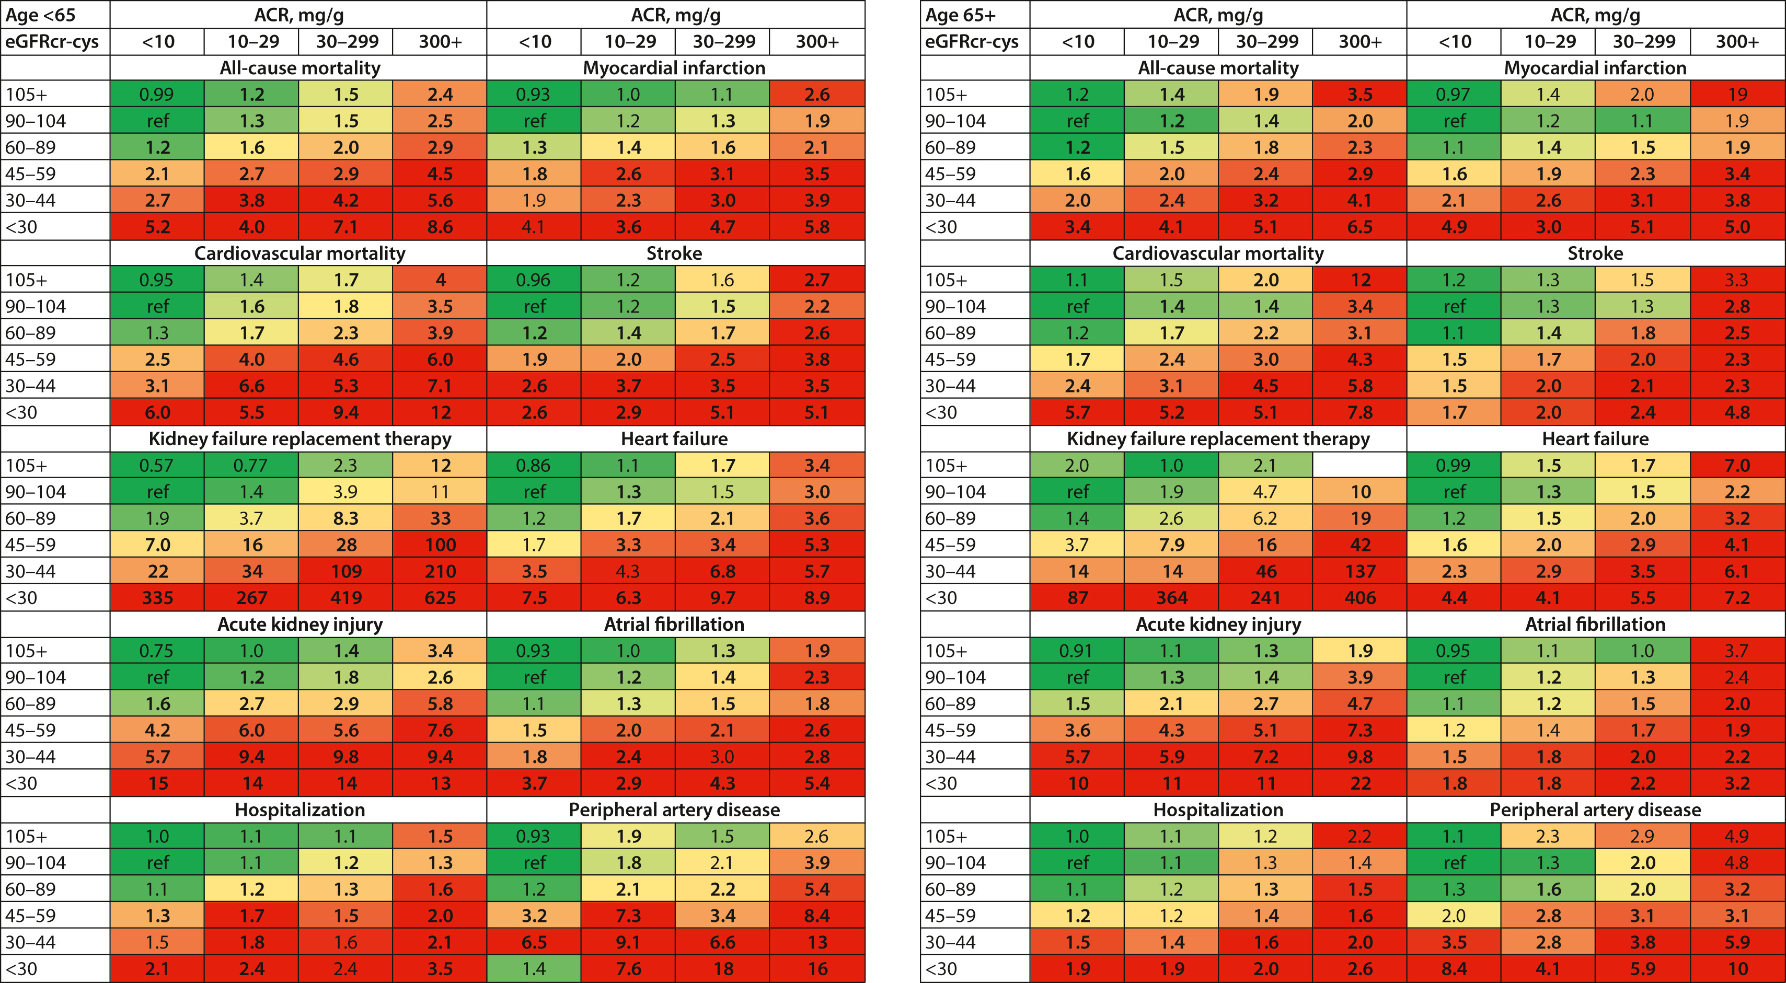
Notes:
Şekil 1. Kronik böbrek hastalığı (KBH) evrelemesinin, kreatinin ve sistatin C (eGFRcr-cys) ve albümin-kreatinin oranı (ACR) kategorilerine göre tahmini glomerüler filtrasyon hızı ve çok değişkenli ayarlı analizlerde yaşa göre 10 yaygın komplikasyon için riskler arasındaki ilişkiler. Sayılar, referans hücreyle karşılaştırıldığında ayarlanmış risk oranını yansıtmaktadır. Ayar değişkenleri arasında yaş, cinsiyet, sigara içme durumu (halen, eski veya hiç), sistolik kan basıncı, toplam kolesterol, yüksek yoğunluklu lipoprotein kolesterol, vücut kitle indeksi, antihipertansif ilaç kullanımı ve diyabet, koroner kalp hastalığı, inme, kalp yetmezliği, atriyal fibrilasyon, periferik arter hastalığı, kanser ve kronik obstrüktif akciğer hastalığı tıbbi geçmişi yer almaktadır. Renkler, her bir sonuç için ayrı ayrı şu kural kullanılarak belirlendi: en koyu yeşil renkle gölgelendirilen yüzdelik değer, ızgaradaki CKD olmayan hücrelerin oranına (örneğin, 24 hücreden 6'sı) karşılık gelir ve en koyu kırmızı renkle gölgelendirilen yüzdelik değer, en yüksek risk altında olması beklenen orana (örneğin, 24 hücreden 5'i) karşılık gelir. Bu şekilde, yeşil ve kırmızı hücre sayıları sonuçlar arasında tutarlıdır, ancak desenlerin farklı olmasına izin verilir. ref, referans hücresi. JAMA , CKD Prognoz Konsorsiyumu Yazım Grubu; Grams ME, Coresh J, Matsushita K, vd.'nin izniyle yeniden üretilmiştir. Tahmini glomerüler filtrasyon hızı, albüminüri ve olumsuz sonuçlar: bireysel katılımcı veri meta-analizi. JAMA. 2023;330(13):1266–1277.¹²Telif Hakkı © 2023 Amerikan Tabipler Birliği. Tüm hakları saklıdır.

Slide 14
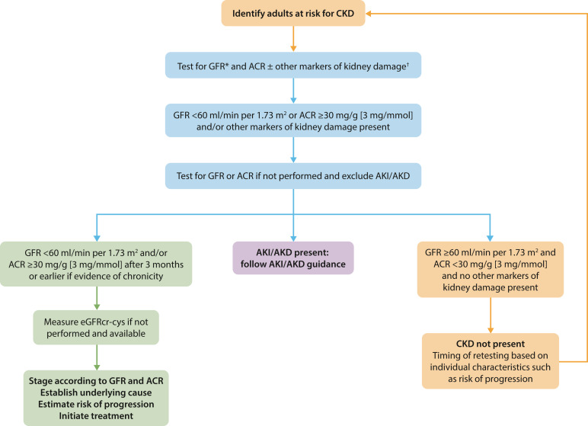
KBH tanısı ve evrelemesi için tarama algoritması

Slide 15
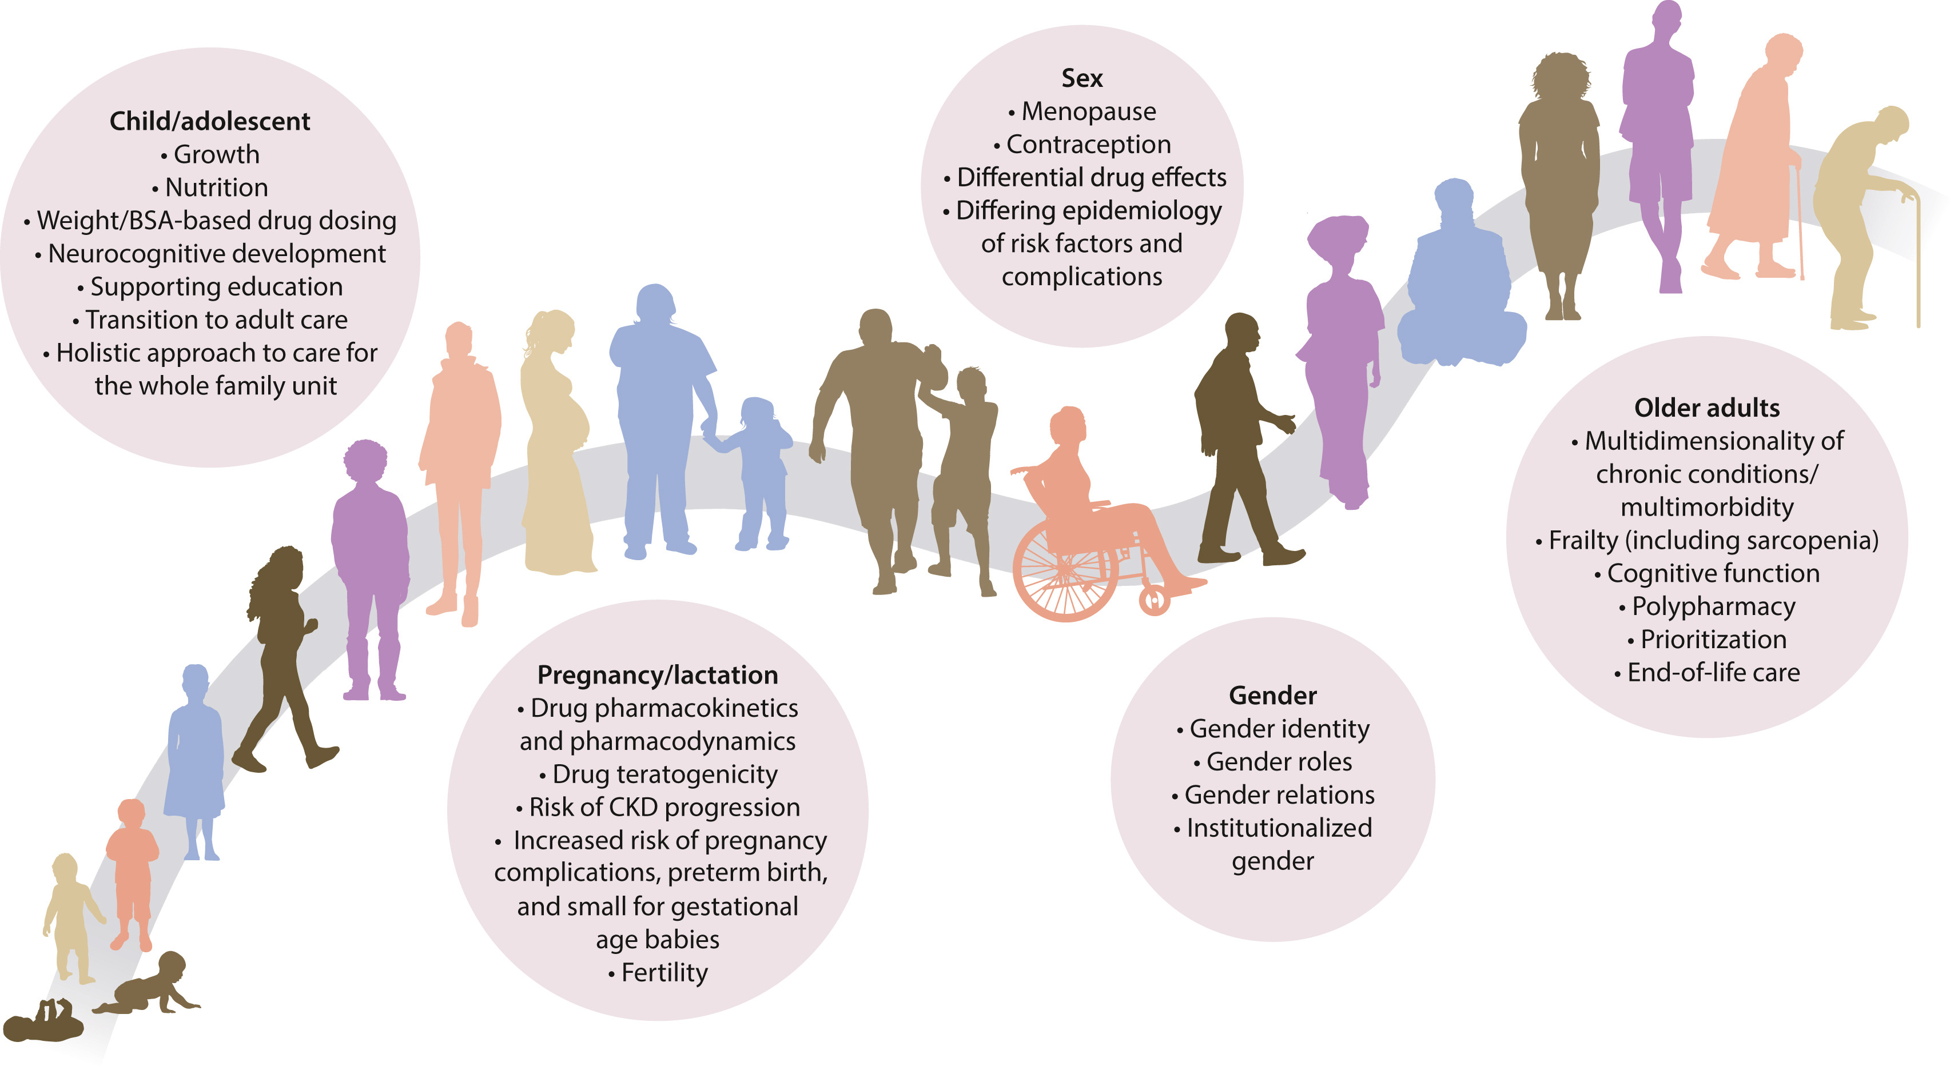
Yaşam boyu KBH bakımı için özel hususlar

Slide 16
KDIGO 2024 – Yaşlı Hastalara Özel Vurgular
Yaşam Dönemi Yaklaşımı:
Kılavuz, yaş faktörünü genel bakım planına entegre ederek “yaşam seyri” kavramını benimsiyor. Tek tip tedavi yerine hastanın bireysel seyri ve öncelikleri dikkate alınmalı.
Kapsamlı Değerlendirme:
Tanı ve tedavi kararları öncesinde kırılganlık (frailty), bilişsel durum, beslenme ve depresyon çok disiplinli şekilde değerlendirilmelidir.
Risk Temelli Yaklaşım:
Sadece GFR yerine bireysel mutlak riski öngören skorlar (örneğin KFRE) kullanılmalı. Risk düşükse takip aralıkları seyrekleştirilebilir.
Konservatif Tedavi Opsiyonu:
Diyaliz dışı konservatif tedavi seçeneği yaşlı hastalara mutlaka sunulmalı ve tercihleri saygıyla karşılanmalıdır. İleri bakım planlaması ve palyatif bakım önerilmektedir.
A Levin et al.: Executive summary of KDIGO 2024 CKD Guideline
Notes:
Yaşam Dönemi Yaklaşımı: KDIGO 2024 kılavuzu, ilk kez hastanın yaşını genel bakım yaklaşımına entegre eden bir “yaşam seyri” kavramını benimsemiştirGoogle Drive. Yani, ileri yaş faktörü, tarama, takip ve tedavi kararlarında dikkate alınmalıdır. Kılavuz, yaşlı hastaların heterojen seyrine ve önceliklerine dikkat çekerek “tek beden uyan tedavi” yaklaşımının bu grupta uygun olmadığını belirtirGoogle DriveGoogle Drive.
Kapsamlı Değerlendirme: Kılavuza göre yaşlı KBH hastalarında tanı ve tedavi kararları öncesinde kırılganlık (frailty), bilişsel durum, beslenme ve depresyon gibi alanlarda multidisipliner değerlendirme yapılmalıdırGoogle DriveGoogle Drive. Bu değerlendirme, yaşlı hastalardaki genel kırılganlık ve karmaşık durumun yönetimi için kritik kabul edilmektedir.
Risk Temelli Yaklaşım: 2024 kılavuzu, GFR kategorileri ve “ısı haritası” ile göreceli risk değerlendirmesinin yanı sıra, bireysel mutlak riski öngören skorlara (örn. KFRE) geçişi vurgularGoogle DriveGoogle Drive. Bu şekilde, sadece GFR’ye bakarak karar vermek yerine, hastanın gerçek böbrek yetmezliği riskine göre takip sıklığı ve uzman sevki planlanması önerilir. (Örnek: 2 yıllık diyaliz riski %5 olan 80 yaşındaki bir hasta, riski %40 olan benzer GFR’li bir hastaya göre daha seyrek kontrollere alınabilir.)
Konservatif Tedavi Opsiyonu: Kılavuz, son dönem böbrek yetmezliği aşamasına gelen yaşlı bireylere diyaliz dışı konservatif yönetim seçeneğinin mutlaka sunulmasını ve bu tercihe saygı gösterilmesini tavsiye etmektedirkdigo.orgkdigo.org. Ayrıca, “ileri bakım planlaması” kapsamında palyatif bakım ve yaşam sonu kararlarının proaktif olarak ele alınması önerilir.

Slide 17
Yaşlanmaya Bağlı Histopatolojik Böbrek Değişiklikleri
Glomerüler Değişiklikler
Yaşla birlikte bazal membran kalınlaşması ve fokal veya global glomerüloskleroz gelişir.
  8. dekatta glomerüloskleroz oranı %10–30’a, bazı çalışmalarda %70’in üzerine çıkar.
Sağ kalan glomerüllerde glomerüler hipertrofi (tuft genişlemesi) sık görülür.
Bu değişiklikler böbrek fonksiyonu veya klasik KBH risk faktörlerinden bağımsızdır.
Tübülointerstisyel Değişiklikler
En belirgin hasar dış medullada görülür:
  Tübül dilatasyonu ve atrofi
  Mononükleer hücre infiltrasyonu
  İnterstisyel fibrozis
Distal tübül ve toplayıcı kanalda küçük divertiküller gelişebilir; bunlar piyelonefrit için odak oluşturabilir.
Vasküler Değişiklikler
Arterioler hyalinozis ve medial kalınlaşma yaşla sıklaşır; hipertansiyon bu süreci hızlandırır.
Arkuat arterler daha açılı, düzensiz ve kıvrımlı hale gelir.
Özellikle jukstamedüller bölgede aferent-efferent arteriyoller arasında şantlar gelişebilir → aglomerüler arteriyoller.
Genel Sonuç
Yaşlı böbrekte şu değişiklikler birlikte görülür:
Glomerüloskleroz + Tübüler atrofi + İnterstisyel fibrozis + Arteriyoskleroz.
Bu dört değişikliğin ikisi veya daha fazlası:
  Genç donörlerde %2,7,
  En yaşlı donörlerde %73 oranında saptanmıştır.
3-6

Slide 18
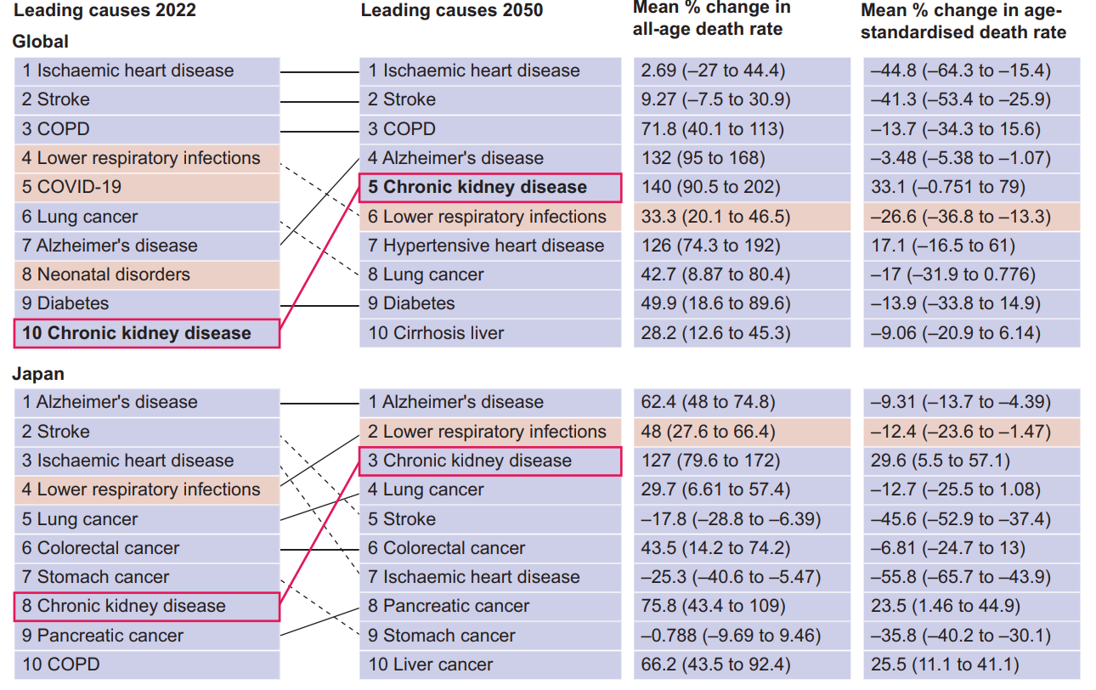
GBD forecasts for major causes of death by 2050
Nephrol Dial Transplant, 2025, Vol. 40, No. 8

Slide 19
GFR Tahmini CKD-EPI ve BIS Formülleri
CKD-EPI 2021:
Güncel standart formüldür; kreatinin (ve tercihen sistatin C) temellidir.
Irk faktörü kaldırılmış, yaş ve cinsiyet değişkenleri korunmuştur.
BIS Formülü:
70 yaş popülasyonu için geliştirilmiştir.
Ancak CKD-EPI ve BIS arasında mortalite öngörüsü açısından anlamlı fark yoktur, bu nedenle klinikte yaygın kullanılmaz.
Sistatin C’nin Rolü:
Yaşlılarda düşük kas kütlesi nedeniyle kreatinine dayalı GFR yüksek görünebilir.
Bu nedenle sistatin C eklenmesi daha doğru sonuç verir.
Mümkünse eGFRcr-cys (kreatinin + sistatin C) formülü tercih edilmelidir.
Ölçüm Gereken Durumlar:
Çok kırılgan, sıra dışı vücut kompozisyonuna sahip veya ilaç doz ayarı gereken hastalarda ölçülen GFR yöntemleri (örn. inülin klirensi) kullanılabilir.
Notes:
Standard Formül (CKD-EPI 2021): Mevcut standart, kreatinin (ve tercihen sistatin C) temelli CKD-EPI formülüdür. 2021 güncellemesiyle ırk faktörü çıkarılmış, ancak yaş ve cinsiyet değişkenleri korunmuştur. CKD-EPI, yaşlılar da dahil geniş popülasyonlarda doğrulanmıştır.
Berlin Girişimi Çalışması (BIS) Formülü: >70 yaş popülasyona özel geliştirilmiş bir formüldür. BIS, özellikle çok yaşlı bireylerde GFR tahmininde alternatif olarak kullanılabilir. Ancak çalışmalar, CKD-EPI ve BIS arasında yaşlılarda mortalite öngörüsü açısından belirgin fark olmadığını göstermektedirajkd.orgajkd.org. Bu nedenle BIS formülü klinikte yaygın kullanılmamaktadır.
Sistatın C’nin Rolü: Yaşlı hastalarda düşük kas kütlesi nedeniyle kreatinine dayalı GFR formülleri gerçek GFR’yi yüksek gösterebilir (kas kütlesi azaldıkça serum kreatinin düşer). Sistatin C, yaş ve kas kütlesinden daha az etkilenen bir filtrasyon belirtecidir ve yaşlılarda GFR tahmininde kreatinine göre daha üstün bulunmuşturGoogle DriveGoogle Drive. Mümkünse eGFRcr-cys (kreatinin + sistatin) kombine formülü kullanılması önerilir.
Ölçüm Gerekebilen Durumlar: Kılavuz, bazı durumlarda (ör. çok kırılgan hasta, sıra dışı vücut kompozisyonu, ilaca doz ayarı gereken durumlar) ölçülen GFR yöntemlerinin (inülin klirensi, nükleer tıp vb.) kullanılabileceğini belirtirkdigo.orgkdigo.org. Özellikle eGFR sonuçlarının güven vermediği ekstrem durumlarda ölçüm düşünülmelidir.

Slide 20
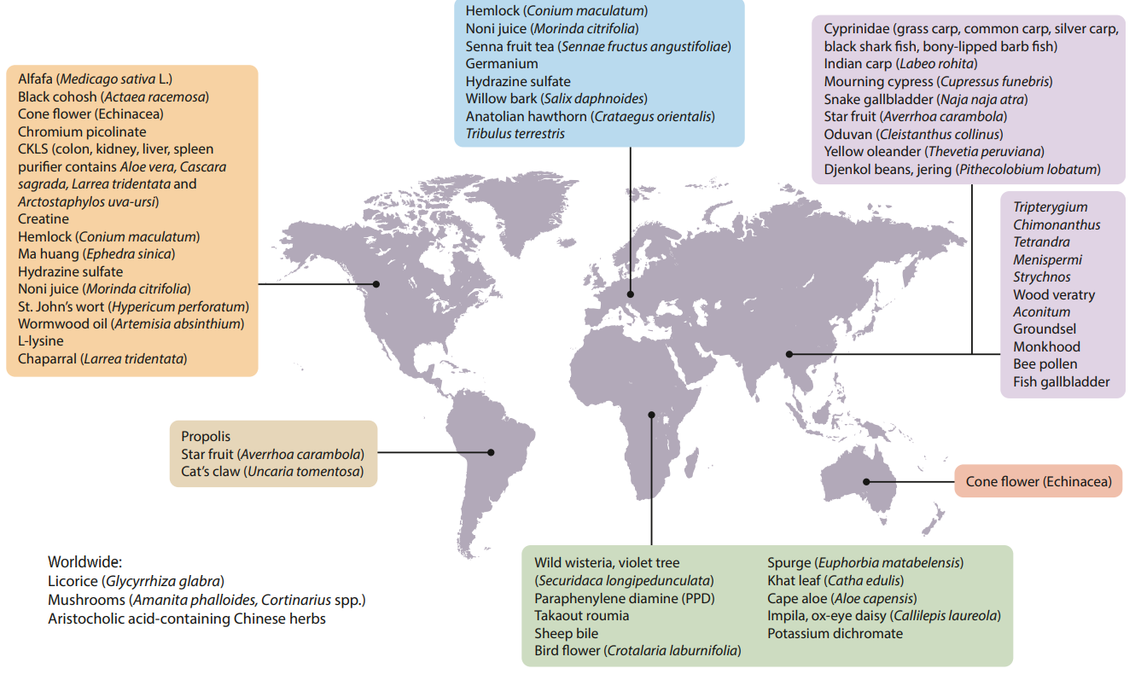
Selected herbal remedies and dietary supplements with evidence of potential nephrotoxicity, grouped by the continent from where the reports first came. Data from Yang B, Xie Y, Guo M, et al. Nephrotoxicity and Chinese herbal medicine. Clin J Am Soc Nephrol.
2018;13:1605–1611747; Gabardi S, Munz K, Ulbricht C. A review of dietary supplement-induced renal dysfunction. Clin J Am Soc Nephrol.
2007;2:757–765753; Perazella MA. Pharmacology behind common drug nephrotoxicities. Clin J Am Soc Nephrol. 2018;13:1897–1908.754

Slide 21
Normal Böbrek Yaşlanması
Sağlıklı yaşlanma ile GFR her yıl ~1 mL/dk düşer
20 yaşından 90 yaşına kadar nefron sayısı yaklaşık %50 azalabilir
Albuminüri Farkı:
Normal yaşlanma tek başına anormal albuminüriye yol açmaz!
Yaşlı ve sağlıklı bireylerde idrar albümin atılımı genelde normaldir.
Hafif GFR düşüklüğü (ör. evre 3a, GFR 45-59) ve A1 normoalbuminüri olan ileri yaşlı kişiler aslında “hastalık” yerine normal yaşlanma kabul edilebilir!
Buna karşın KBH’ye bağlı hasar genellikle artmış albuminüri ile kendini gösterir.
Klinik Önem:
Sabit bir GFR eşik değeri (<60 ml/dk) ileri yaştaki bir kişide her zaman patolojik anlam taşımayabilir !
Yaşlanmanın doğal sonucu olan GFR düşüşünü, gerçek KBH’den ayırt etmek için klinisyenlerin albuminüri, yapısal değişiklikler ve diğer hasar belirteçlerini değerlendirmesi gerekir.

Slide 22
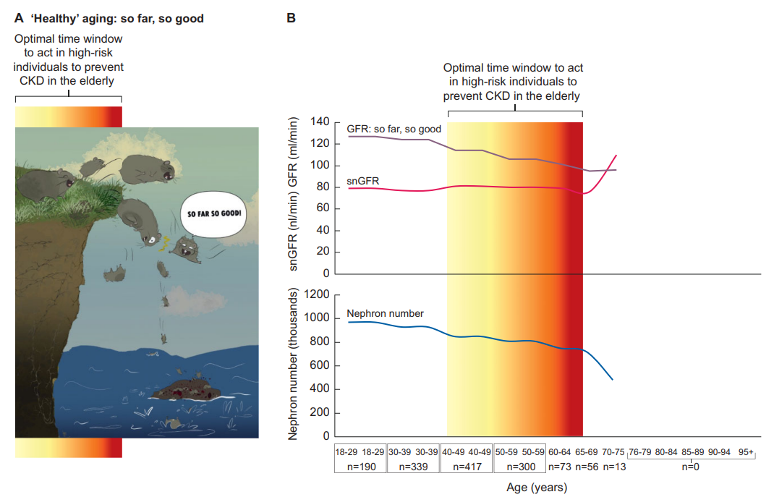
GBD'nin 2050 yılına kadar başlıca ölüm nedenlerine ilişkin tahminleri
Nephrol Dial Transplant, 2025, Vol. 40, No. 8
Notes:
Figure 2: The ‘so far, so good’ phenomenon in kidney aging. (A) Conceptual representation of the ‘so far, so good’ phenomenon. Healthy aging refers to the subclinical stage of aging, as cell and molecular aging is thought to start at some point between birth and sexual maturity. (B) Kidney aging is characterized by progressive nephron loss and a slow age-related decrease in eGFR that frequently remains above the GFR threshold for long periods to diagnose CKD. However, the nephron loss and eGFR loss accelerate beyond 60 years of age in association with an increase in single-nephron hyperfiltration, a key driver of CKD progression. The timing of the acceleration process may vary from person to person. The challenge is identifying persons who are thought to be healthy from the kidney point of view (‘so far, so good’: normal eGFR, no CKD) but who are about to start the rapid downturn in kidney health so that preventive action can be taken. To prevent CKD in the elderly, preventive efforts should be targeted to high-risk younger people, identified as the optimal time window in the figure. Data obtained from healthy kidney donors with preserved eGFR [16], who represent a selected population that may convey an overoptimistic view of kidney aging, since lower eGFR is common at older age. The lines in the figure connect datapoints representing mean measured values for each age range. At age 65–69 years the mean single-nephron GFR (snGFR) was 76 nl/min and at age 70–75 years it was 110 nl/min. The message is that even in this selected population, there is evidence for an acceleration of nephron loss and an increase in snGFR during the 60–69 years decade, which coincides with the timeline for the acceleration of kidney aging as determined by measured GFR in men [44] and of aging in other organs [14, 15]. Note that the original data source provided data for 10-year categories for ages of 75 years.

Slide 23
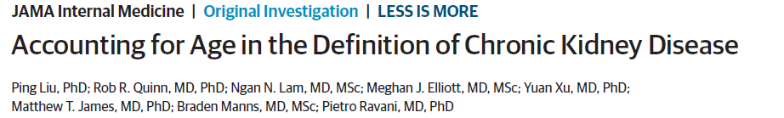
Yaşa göre uyarlanmış bir KBY tanımı
eGFR: <40 yaş: 75mL/dk/1,73 m2
40-64yaş: 60 mL/dk/1,73 m2
>65 yaş : 45 mL/dk/1,73 m2
Areas represent risks, which were estimated using cumulative incidence functions over time.
Risks of kidney failure at 5 years were 1.67%(95%CI,1.60%-1.75%) for the fixed-threshold cohort and 3.01%(95%CI, 2.89%-3.14%) for the age-adapted cohort
Risks of death at 5 years were 21.9%(95%CI, 21.6%-22.1%) and 25.4%(95%CI, 25.1%-25.7%), respectively.
SONUÇ: Tüm yaşlar için aynı eGFR eşiğini kullanan mevcut KBH kriterleri, yaşlanan bir popülasyonda KBH yükünün olduğundan fazla tahmin edilmesine, aşırı tanıya ve yaşa bağlı eGFR kaybı olan birçok yaşlı insanda gereksiz müdahalelere neden olabilir.
JAMA Intern Med. 2021;181(10):1359-1366. doi:10.1001/jamainternmed.2021.4813

Slide 24
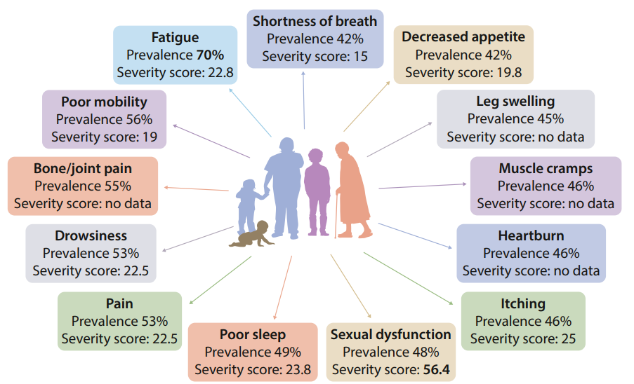
Kronik böbrek hastalığı olan kişilerde yaygın semptomlar, yaygınlık ve şiddeti
PLoS Med. 2022;19:e1003954

Slide 25
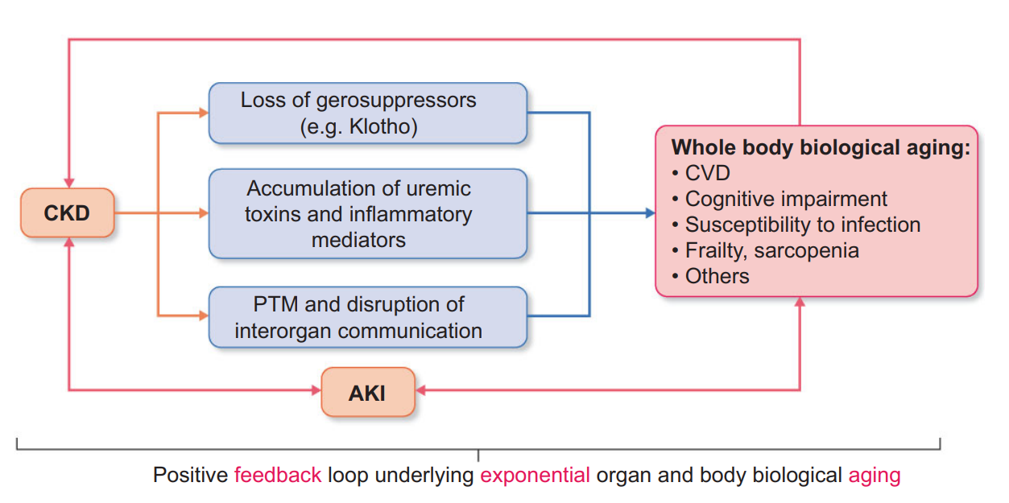
KBY-ABH-Tüm Vücut Yaşlanması Kısırdöngüsü
Nephrol Dial Transplant, 2025, Vol. 40, No. 8
Notes:
Figure 4: AKI, CKD and whole-body biological aging are part of a positive feedback loop (vicious circle) that results in accelerated CKD progression and whole-body aging. This feedback loop may underlie the exponential rate of biological aging at both the local kidney level and whole-body level. The figure emphasizes some well-characterized, key pro-aging mechanisms activated during CKD and well-characterized consequences outside the kidneys.

Slide 26
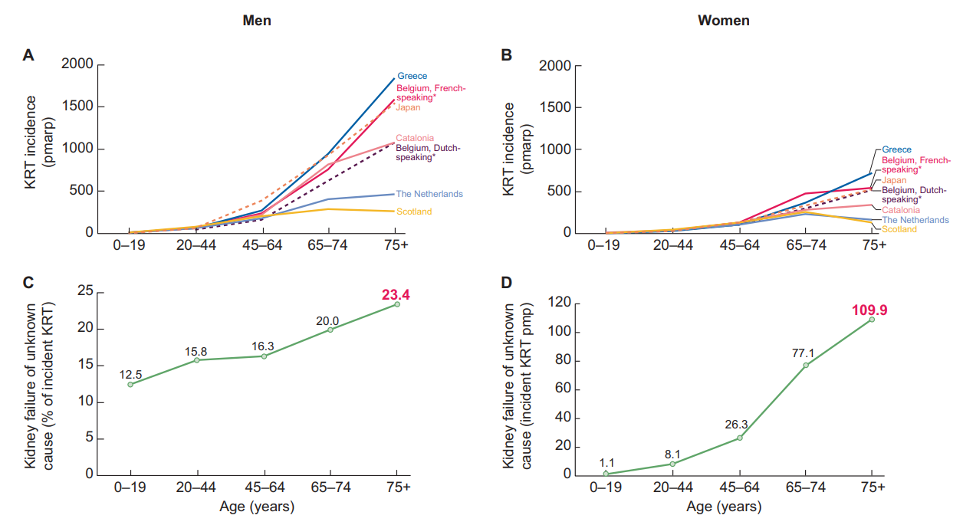
Incidence of kidney failure treated with KRT according to age.
Nephrol Dial Transplant, 2025, Vol. 40, No. 8
Notes:
Figure 5: Incidence of kidney failure treated with KRT according to age. (A, B) Incidence of kidney failure treated by KRT in Japan and selected European countries and territories that have a high uptake of KRT in the elderly as well as examples of European countries with a lower uptake of KRT in the elderly. Data are presented separately for (A) men and (B) women in different age ranges and expressed as incidence per million (age-related) population (pmarp) by age and sex, unadjusted at day 1 in 2022. Japan KRT data obtained from the Japanese Society for Dialysis Therapy [70] and Japan population on 1 December 2020 from eStat [82]. European KRT data obtained from Boenink et al. [42]. (C) Incidence of kidney failure treated with KRT due to unknown causes in the ERA Registry, expressed as a percentage of incident KRT in 2022. (D) Incidence of kidney failure treated with KRT due to unknown cause in the ERA Registry, expressed as per million population.

Slide 27
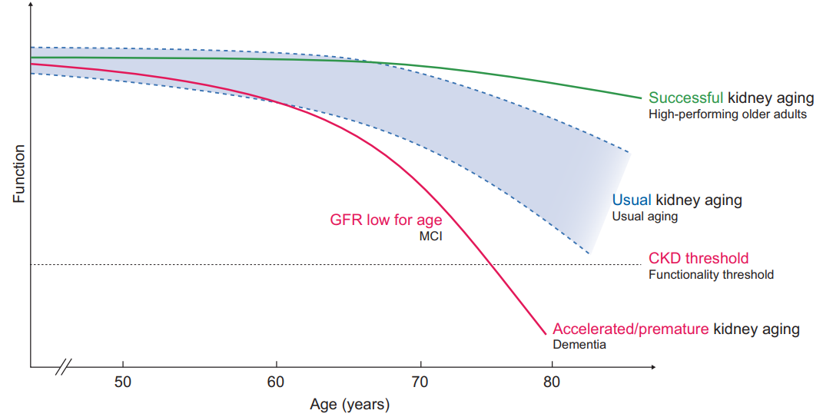
Başarılı ve hızlandırılmış/erken böbrek yaşlanmasının paradigmaları takip ederek kavramsal gösterimi
Nephrol Dial Transplant, 2025, Vol. 40, No. 8
Notes:
Figure 6: Conceptual representation of successful and accelerated/premature kidney aging following paradigms proposed for brain aging. Adapted to kidney health from Borelli et al. [83]. Smaller font represents brain health concepts that have been adapted to kidney health (larger, colour-coded font). MCI: mild cognitive impairment.

Slide 28
Albüminüri – Tanısal ve Prognostik Önemi
Sınıflandırma:
ACR’ye göre A1 (<30 mg/g), A2 (30–300 mg/g) ve A3 (>300 mg/g) olarak sınıflandırılır.
GFR kadar önemli bir evreleme bileşenidir.
Yaşlılarda Normoalbüminüri:
Yaşlı ve sağlıklı bireyler genellikle A1 düzeyindedir.
Düşük GFR + A1 kombinasyonu, ilerleyici KBH riskinin düşük olduğunu gösterir; agresif tedaviden kaçınılmalıdır.
Mikro ve Makroalbüminüri:
A2 varlığı diyabet, hipertansiyon veya böbrek hastalığının erken göstergesi olabilir.
A3 ise belirgin böbrek hasarı ve yüksek kardiyovasküler risk ile ilişkilidir.
Değişkenlik ve Tekrar Test:
Albüminüri biyolojik olarak değişkenlik gösterebilir; sınırda değerlerde 1–2 hafta sonra tekrar edilmelidir.
Enfeksiyon veya kalp yetmezliği gibi geçici nedenler dışlanmalıdır.
Notes:
Albüminürinin Sınıflandırılması: Kılavuz, ACR (albümin/kreatinin oranı) düzeyine göre albüminüriyi A1 (<30 mg/g, normal-düşük), A2 (30–300 mg/g, orta) ve A3 (>300 mg/g, yüksek) olarak sınıflandırır. Bu kategori, KBH’nin evreleme matrisinde GFR kadar önemli bir bileşendir.
Yaşlılarda Normoalbuminüri: Yukarıda belirtildiği gibi, ileri yaştaki sağlıklı kişiler genellikle A1 kategorisindedir. GFR düşüklüğü + A1 olan yaşlı bir hastada, albüminüri yokluğu ilerleyici KBH riskinin düşük olabileceğine işaret ederGoogle Drive. Bu kişiler yakından izlenmeli ancak her zaman agresif tedavilere başvurulmamalıdır.
Mikro ve Makroalbuminüri: Yaşlı hastada A2 (mikroalbuminüri) saptanması, diyabet, hipertansiyon veya diğer böbrek hastalıklarının habercisi olabilir ve klinisyeni altta yatan nedeni araştırmaya sevk etmelidir. A3 (makroalbuminüri/proteinüri) ise belirgin böbrek hasarı göstergesidir ve bu durumdaki yaşlı hastalar yüksek progresyon ve kardiyovasküler risk taşır.
Değişkenlik ve Tekrar Test: Kılavuz, idrar albümin ölçümünün biyolojik ve analitik değişkenlik gösterebileceğini hatırlatırkdigo.org. Özellikle sınırda değerler görüldüğünde 1-2 hafta arayla tekrarlamak gerekir. Ek olarak, yaşlı hastalarda idrar yolu enfeksiyonu, kalp yetmezliği gibi durumlar albüminüriyi geçici olarak artırabilir; bu etkenler dışlanmalıdır.

Slide 29
Yaşlılarda KBH İçin Risk Faktörleri
Yaşlanma tek başına böbrek fonksiyon kaybını açıklamaz;
ek faktörler GFR azalmasını hızlandırır.
65 yaş üzeri evre 3A–5 KBH hastalarının %60’ında 2 yıl içinde GFR’de belirgin düşüş saptanmıştır.
eGFR düşüşüyle ilişkili faktörler:
  Uzun süreli oral analjezik kullanımı
  Metabolik sendrom
  Hiperürisemi
  Proteinüri
  Diyabetes mellitus
  Başlangıçta mevcut KBH varlığı
Koruyucu faktör:
Düzenli fiziksel aktivite, GFR’de hızlı azalma riskini azaltır
(yıllık >3 mL/dk/1.73 m² kayıp daha yavaş olur).
26-27

Slide 30
Yaşa Bağlı Kronik Böbrek Hastalığının Patogenezi
1. Klotho ve FGF-23 Yolu
Böbrek, anti-aging hormonu klotho için önemli bir kaynaktır.
Klotho, FGF-23’ün koreseptörü olarak görev yapar.
Yaşla birlikte klotho düzeyi azalır, Wnt sinyal yolunda artış olur →
fibrozis ve vasküler kalsifikasyon gelişir.
Klotho eksikliği, yaşlanma fenotipini taklit eder →
gelecekte anti-aging tedavilerde potansiyel hedef olabilir.
2. Hücresel ve Moleküler Mekanizmalar
Telomer kısalması
Mitokondri kaybı ve apoptoz artışı
PPAR-γ düzeyinde azalma
Renin-anjiyotensin sistem aktivasyonu, böbrekte klotho ekspresyonunu azaltır.
3. Hemodinamik ve Metabolik Etkenler
Hiperfiltrasyon ve glomerüler hipertansiyon
Arterioler sertleşme, endotelyal NO azalması, kapiller iskemi
İleri glikasyon ürünlerinin birikimi (AGEs)
Fruktoz metabolizması: Fruktoz metabolize edemeyen fareler,
yaşlanmaya bağlı böbrek hasarına karşı korunaklıdır.
29-36

Slide 31
Yaşlılarda KBH – Başlıca Nedenler (Etiyoloji)
Diyabetik Nefropati:
Gelişmiş ülkelerde son dönem böbrek yetmezliğinin en sık nedenidir.
Uzun süreli tip 2 diyabet öyküsü varsa, KBH’nin ana nedeni genellikle diyabetik nefropatidir.
Hipertansif Nefroskleroz:
Uzun süreli hipertansiyon sonucu arteriyoloskleroz ve nefroskleroz gelişir.
Yaşlılarda “iskemik nefropati” veya primer hipertansif KBH sık görülür.
Diğer Nedenler:
  Vasküler: Aterosklerotik renal arter darlığı, yaşlılarda önemli katkı sağlar.
  Glomerülonefritler: Membranöz nefropati gibi geç tanı alabilir.
  Obstrüktif Üropati: Prostat büyümesi gibi nedenlerle geri döndürülebilir KBH yapabilir.
  İlaçlar ve Tekrarlayan AKI: NSAID, kontrast vb. ajanlar kümülatif hasar yaratabilir.
Multifaktöriyel KBH:
Yaşlı hastalarda genellikle birden fazla neden (örneğin diyabet + hipertansiyon) bulunur.
Tüm faktörler düzeltilmeli ve nefrotoksik ilaçlardan kaçınılmalıdır.
Notes:
Diyabetik Nefropati: Gelişmiş ülkelerde son dönem böbrek yetmezliğinin en sık nedeni diyabettir ve yaşlı hastalarda da önemli bir KBH sebebidir. Küresel olarak tüm KBH vakalarının %30-50’sinden diyabet sorumlu tutulmaktadırsciencedirect.com. Yaşlı bir hastada uzun süreli tip 2 diyabet öyküsü varsa, KBH’nin altında yatan ana neden diyabetik nefropati olabilir.
Hipertansif Nefroskleroz: Uzun yıllar boyunca kontrolsüz veya yaşın ilerlemesine bağlı hipertansiyon, böbreklerde arteriyoloskleroz ve nefroskleroza yol açar. Yaşlı hastalarda “iskemik nefropati” veya primer hipertansif KBH oldukça yaygındır. Örneğin, ileri yaşlı KBH hastalarının anlamlı bir kısmında diyabet olmaksızın yalnız hipertansiyon öyküsü bulunur.
Diğer: Vasküler nedenler (aterosklerotik renal arter darlığı gibi) yaşlılarda daha sık görülür ve KBH’ye katkıda bulunabilir. Glomerülonefritler gençlere kıyasla daha az sıklıkta olmakla birlikte, membranöz nefropati gibi bazı glomerüler hastalıklar ileri yaşta da tanı alabilir. Obstrüktif Üropati (ör. benign prostat hiperplazisine bağlı) önemli ve geri döndürülebilir bir KBH nedenidir – bu nedenle yaşlı KBH hastalarında üriner obstrüksiyon mutlaka ekarte edilmelidirGoogle Drive. Ayrıca ilaçlar (NSAID, kontrast vb.) ve tekrarlayan AKI epizodları da kümülatif olarak KBH’ye yol açabilir.
Multifaktöriyel KBH: Birçok yaşlı hastada tek bir neden değil, birden fazla etken birlikte KBH geliştirmiştir (örn. diyabet + hipertansiyon + yaşa bağlı nefron azalması). Bu durumda her bir faktör ele alınmalı ve özellikle düzeltebilir olanlar (hipertansiyon tedavisi, obstrüksiyon giderilmesi, nefrotoksik ilaçların kesilmesi) yönetilmelidirGoogle Drive.

Slide 32
Prognoz Modelleri – KFRE ve Diğerleri
KFRE (Kidney Failure Risk Equation):
KBH evre 3–5 hastalarda 2 veya 5 yıllık diyaliz veya transplant gereksinimi riskini tahmin eder.
Girdi değişkenleri: yaş, cinsiyet, eGFR, ACR.
Yüksek risk hastalar erken eğitilmeli; düşük riskli hastalarda gereksiz kaygı önlenmelidir.
KFRE Kullanımı:
KDIGO 2024, rutin KFRE kullanımını önerir.
2 yıllık risk >%10 → nefroloji bakımı; >%40 → diyaliz hazırlığı yapılmalıdır.
eGFR temelli kararların tamamlayıcısı olarak kullanılabilir.
Kardiyovasküler Risk Skorları:
Yaşlı KBH hastalarında SCORE2-OP gibi yaşa uyarlanmış 10 yıllık risk skorları kullanılabilir.
CKD-EPI formülü bazı modellerde entegre edilmiştir.
Mortalite Tahmini:
“Surprise Question” (Bu hasta 12 ay içinde ölürse şaşırır mıyım?) basit ama etkili bir araçtır.
Ayrıca Charlson Komorbidite İndeksi yüksekse 1 yıllık mortalite olasılığı da yüksektir.
Notes:
KFRE (Kidney Failure Risk Equation): KBH G3–G5 hastalarında 2 veya 5 yıllık içinde diyaliz veya transplant gereksinimi riskini hesaplayan bir modeldir. Girdi olarak yaş, cinsiyet, eGFR ve ACR kullanılır. KFRE, 30’dan fazla ülkede >1 milyon kişide doğrulanmıştırGoogle Drive. Örneğin, 75 yaş, eGFR 25, ACR 100 mg/g bir hastada 2 yıllık diyaliz riski yüzdesi hesaplanabilir. Bu risk skoru, yüksek çıktığında hastayı erken eğitmek ve hazırlamak, düşük çıktığında ise hastanın kaygısını azaltmak için kullanılabilirGoogle Drive.
KFRE Kullanımı: KDIGO 2024, KFRE’nin rutin kullanımını önerir. Önerilere göre 2 yıllık KFRE riski >%10 olanlarda multidisipliner nefroloji bakımına geçilmeli; risk >%40 ise diyaliz hazırlığı (ör. fistül açılması, transplant değerlendirmesi) yapılmalıdırkdigo.orgkdigo.org. Bu eşikler, eGFR temelli kararların yerine veya onlarla birlikte kullanılmak üzere sunulmuştur.
Kardiyovasküler Risk Skorları: Yaşlı KBH hastalarında özgül bir KV risk skoru olmamakla birlikte, SCORE2-OP (Older Persons) gibi yaşlı popülasyona göre uyarlanmış 10 yıllık KV risk skorları kullanılabilir ve KBH’li kişilerde de geçerli olduğu gösterilmiştirGoogle Drive. Ayrıca CKD-EPI formülü entegre edilmiş bazı KV risk modelleri de mevcuttur.
Mortalite Tahmini: Yaşlı ve ileri evre KBH hastalarında yaşam beklentisini öngörmek güçtür. Basit bir araç olarak literatürdeki “Surprise Question” (kliniysen kendine “Bu hasta önümüzdeki 12 ay içinde ölürse şaşırır mıyım?” diye sorar) dikkat çekicidirGoogle Drive. Bu soru, özellikle palyatif bakım ihtiyacı olanları belirlemede kullanılabilir. Ayrıca Charlson Komorbidite İndeksi gibi skorlama sistemleri 1 yıllık mortalite hakkında fikir verebilir (çoklu komorbid hastada skor yüksekse 1 yıllık mortalite ihtimali yüksektir).

Slide 33
CKD-PC (Kronik Böbrek Hastalığı Prognoz Konsorsiyumu) Risk Modelleri-Geriatri
🔢 Model | 🧍‍♀️ Kime Uygulanır | 🔮 Tahmin Ettiği
Kidney Failure Risk Equation | eGFR < 60 mL/dk/1.73m² | 2–5 yılda ESKD riski
ACR Conversion | Yalnızca PCR veya dipstick sonucu olanlar | Gerçek ACR değeri
Risk of eGFR < 60 | eGFR > 60 | 5 yılda KBH gelişme riski
%40 eGFR Düşüş Riski | Herkes | 3 yılda %40 eGFR düşüşü riski
SCORE2 / PCE Modelleri | Herkes | 10 yılda MI, inme, CVD / ASCVD riski
Donör Adayı Aracı | Düşük riskli donör adayları | 15 yıl ve ömür boyu ESKD riski
İleri KBH Aracı | eGFR < 30 | 2–4 yılda ESKD, CVD ve ölüm riski
PAD Riski | Herkes | Mevcut ve ömür boyu PAD riski
https://www.ckdpc.org/risk-models.html

Slide 34
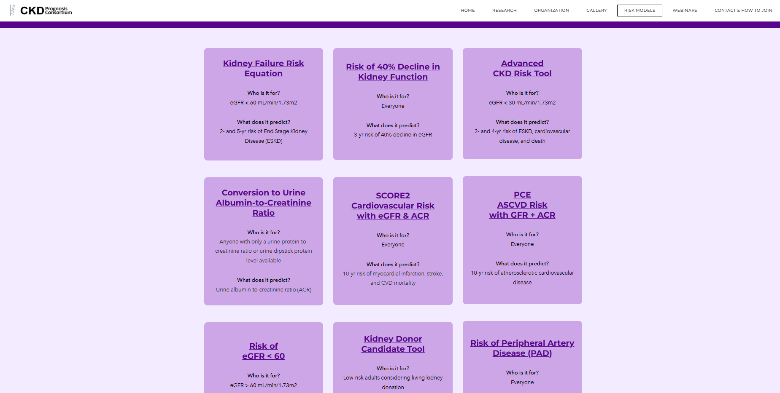
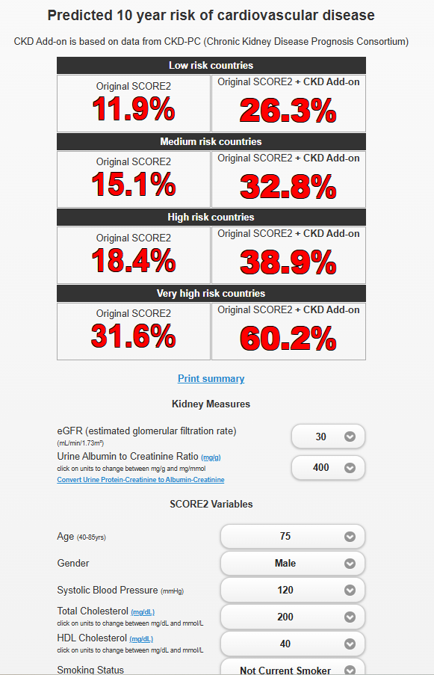

Slide 35
Yaşa Göre İzlem Sıklığı – Kılavuz Önerileri
Düşük Riskli Hastalar:
Hafif GFR düşüklüğü (ör. G3a) ve albüminüri yoksa yılda 1 kez temel laboratuvar takibi yeterlidir.
Genel sağlık durumu ve primer hekim izlemi ön plandadır.
Orta Riskli Hastalar:
GFR (G3b–G4) veya A2 düzeyinde albüminüri varsa yılda 2–3 kez nefrolojik değerlendirme önerilir.
eGFR, ACR ve elektrolitler düzenli olarak izlenmelidir.
Yüksek Riskli / İlerleyici Hastalar:
GFR <30 ml/dk (G4–G5) veya A3 albüminürisi olanlar 3 ayda bir izlenmelidir.
Bu hastalar multidisipliner bakımda (diyetisyen, kardiyolog vb.) takip edilmelidir.
Uzman Sevki:
KFRE 2 yıllık risk >%10 olan hastalar nefroloğa yönlendirilmelidir.
GFR <20–25 ml/dk olduğunda diyaliz veya transplant hazırlığı düşünülmelidir.
Yaşlılarda kırılganlık ve komorbidite varlığında erken nefroloji değerlendirmesi önemlidir.
Notes:
Düşük Riskli Hastalar: Yaşlı bir hastada GFR hafif düşmüş (ör. evre G3a) ve albuminüri yok veya minimal ise, bu düşük riskli KBH kategorisindedir. Kılavuz, bu durumdaki hastalarda takibin yılda 1 kez temel lab ölçümleriyle yapılmasının yeterli olabileceğini belirtirGoogle DriveGoogle Drive. Gereksiz sık kontroller yerine hastanın genel sağlık durumuna odaklanılır; primer bakım hekimi takibi sürdürebilir.
Orta Riskli Hastalar: GFR daha belirgin düşük (G3b-G4) ve/veya A2 düzeyinde albuminürisi olan yaşlılar orta risk grubudur. Bu hastaların yılda 2-3 kez nefrolojik değerlendirmeye gelmesi önerilir. Kan tetkikleri (eGFR, ACR, elektrolitler) her ziyarette yenilenmeli ve trend izlenmelidir.
Yüksek Riskli/İlerleyici Hastalar: GFR <30 ml/dk (evre G4-G5) veya A3 albüminürisi olanlar, özellikle de hızlı düşüş gösterenler yüksek risk kabul edilir. Bu hastalar genellikle 3 ayda bir (yılda ~4 kez) görülmelidirGoogle Drive. Ayrıca bu aşamadaki hastalar mutlaka nefrolog takibinde olmalı, multidisipliner bakım planı devreye sokulmalıdır (diyetisyen, kardiyolog vb.).
Uzman Sevki ve Eşikler: KDIGO 2024, KFRE 2-yıl riski %10’u aşan hastaların nefrolog veya multidisipliner ekibe sevkini önermektedirkdigo.org. Bu genellikle kabaca GFR ~<30 veya ağır proteinürili hastalara tekabül eder. Ayrıca GFR <20–25 ml/dk olduğunda, diyaliz veya transplant hazırlığı için sevk geciktirilmemelidir. Yaş tek başına sevk kriteri olmasa da, yaşlı hastanın kırılganlık ve komorbid durumları erken nefrolog değerlendirmesini gerektirebilir.

Slide 36
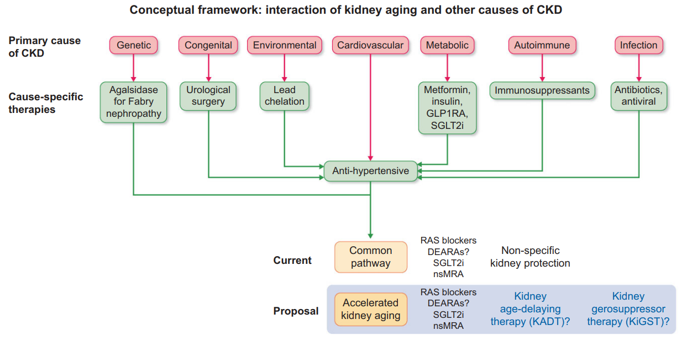
Conceptual framework for the interaction between kidney aging and other causes of CKD
Nephrol Dial Transplant, 2025, Vol. 40, No. 8
Notes:
Figure 8: Conceptual framework for the interaction between kidney aging and other causes of CKD. An interaction is expected between kidney aging and other causes of CKD, since the latter most frequently occur in the elderly. In this regard, only a minority of persons with type 2 diabetes mellitus develop CKD and the prevalence of CKD in people with type 2 diabetes mellitus increases with age. We propose to conceptualize therapy into therapy aimed at the primary cause of CKD and therapy aimed at a common pathway shared by multiple causes of CKD, sometimes referred to as non-specific therapy for CKD. Given the evidence for wider target organ protection by kidney protective therapies developed so far, the evidence for common pathways of tissue injury between organs and between specific kidney conditions and accelerated aging and that gerosuppressor effects of drugs such as SGLT2 inhibitors have been described, we propose to refer to this therapy as KADT, KiGST or similar terms.

Slide 37
Yaşlılarda Böbrek Hastalıklarının Klinik Özellikleri
1. Yaşlanmaya Bağlı Fonksiyonel Duyarlılık
Böbrek fonksiyonundaki azalma, sıvı dengesinin korunmasını zorlaştırır.
Hafif sıvı kaybı (örn. ishal) → hipovolemiye,
aşırı sıvı yüklenmesi (örn. ameliyat sıvıları) → hipervolemiye yol açabilir.
ACE inhibitörü, ARB ve NSAİİ kullanan yaşlılarda hipovolemi → AKI riskini artırır.
Aşırı hipotonik sıvı (D5W, %0.45 NaCl) verilmesi → hiponatremiye neden olabilir.
NSAİİ kullanımı: hiponatremi, hiperkalemi, hipertansiyon ve böbrek fonksiyon bozukluğu riskini artırır.

Slide 38
Yaşlılarda Böbrek Hastalıklarının Klinik Özellikleri
2. Glomerüler Hastalıklar
Yaşlılarda tedavi edilebilir glomerüler hastalıklar sık görülür.
→ 80 yaş üzeri biyopsi serilerinde %67’sinde tedavi edilebilir lezyonlar saptanmıştır.
Nefrotik sendrom nedenleri:
  Membranöz nefropati (en sık)
  Amiloidoz (çoğunlukla hafif zincir tip)
  Minimal değişiklik hastalığı
Pauci-immün ANCA ilişkili GN: yaşlı AKI olgularının yaklaşık %30’unda görülür.
IgG4 ilişkili böbrek hastalığı: 65 yaş üzeri erkeklerde daha sık.
Lupus nefriti ve IgA nefropatisi: yaşlılarda nadir.

Slide 39
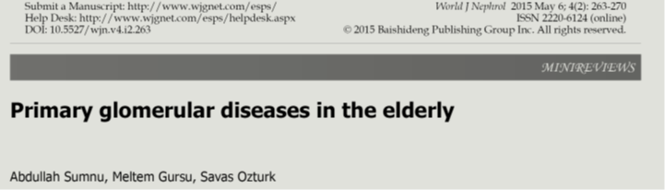
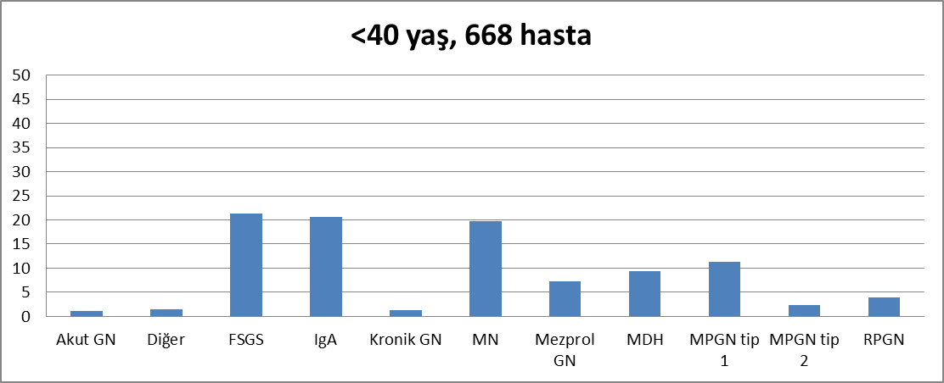
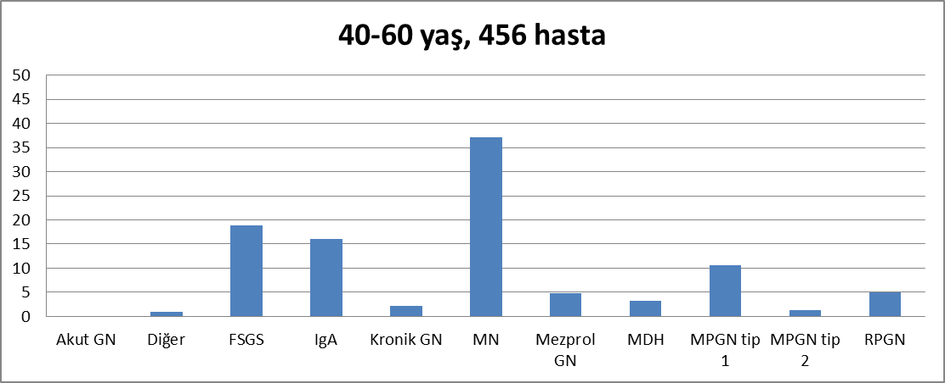
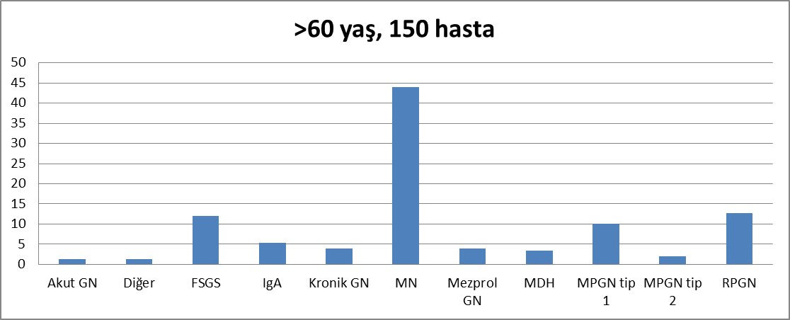
Yaşlı Polülasyonda Primer Böbrek Hastalıklarının Sıklık Sıralaması da Değişir

Slide 40
Yaşlılarda Böbrek Hastalıklarının Klinik Özellikleri
3. Renovasküler ve Ateroembolik Hastalıklar
Aterosklerotik renal arter darlığı: >65 yaş grubunda %7 oranında,
sekonder hipertansiyon ve iskemik nefropatinin önemli nedenidir.
Ateroembolik hastalık: AKI olgularının %4–7’sini oluşturur.
Tanıda MR anjiyografi veya renal Doppler kullanılabilir.
Anjiyoplasti/stent seçilmiş hastalarda düşünülebilir ancak fayda sınırlıdır →her zaman bireyselleştirilmiş tedavi gerekir.

Slide 41
Yaşlılarda Böbrek Hastalıklarının Klinik Özellikleri
4. Diyabetik Böbrek Hastalığı (DKD)
Diyabetik bireylerin %50’den fazlası 60 yaş üzerindedir.
Tip 2 DM’li 65 yaş üzeri hastalarda:
  %44.3 → eGFR <60 mL/dk/1.73 m²
  %38.7 → albuminüri
  %17.8 → her ikisi birden.
Glisemik hedefler:
  Sağlıklı yaşlılarda HbA1c <7%,
  Komorbid veya yaşam beklentisi kısa hastalarda daha gevşek hedefler.
Böbrek fonksiyonu azaldıkça oral antidiyabetikler ve insülin dozları azaltılmalıdır.
SGLT2 inhibitörleri, hipoglisemi riski düşüktür ve kalp-böbrek koruyucu etki sağlar.
→ Ancak loop diüretikleriyle birlikte dikkatli kullanılmalıdır.
Yeni tedavilerde böbrek fonksiyonu düzenli izlenmelidir.

Slide 42
Yaşlılarda Böbrek Hastalıklarının Klinik Özellikleri
5. Akut Böbrek Hasarı (AKI)
AKI nedenleri gençlerle benzerdir ancak yaşlılarda daha sık:
  Obstrüktif üropati
  Sepsis
  Kanser ve antineoplastik tedaviler
AKI gelişen yaşlılarda RRT kararı;
→ komorbiditeler ve beklenen klinik yarar göz önüne alınarak,
→ multidisipliner ekip tarafından verilmelidir.

Slide 43
Yaşlılarda Böbrek Hastalıklarının Klinik Özellikleri
5. Nefrotoksisite ve İlaç Doz Ayarı-Polifarmasi
Polifarmasi → ilaç toksisitesi ve AKI riskini artırır.
Normal görünen serum kreatinin, normal GFR anlamına gelmez.
Doz ayarlaması için eGFR veya kreatinin klirensi kullanılmalıdır.
Yaşlı KBH hastalarında:
  Çoklu ilaç kullanımı → ilaç etkileşimi riski
  Düşük GFR → toksisite ve yan etki riskinde artış

Slide 44
Son Dönem Böbrek Yetmezliği (ESKD) ve Renal Replasman Tedavisi (RRT)
Diyaliz Kararının Zorlukları
RRT kararı yalnızca yaşa göre verilmemelidir.
Yaşlı hastalarda karar süreci karmaşık olup;
multidisipliner yaklaşım ve aile katılımı gerektirir.
Sosyal engeller: ulaşım, aile desteği, maliyet gibi faktörler önemlidir.
Huzurevinde yaşayan yaşlılar arasında:
  Diyaliz sonrası fonksiyonel kapasitede belirgin azalma olur.
  1 yıl sonunda %58 ölüm, yalnızca %13 aynı fonksiyon düzeyinde kalır.
Diyaliz yaşam süresini uzatabilir, ancak yaşam kalitesini artırmayabilir.
→ Bazı durumlarda, artan yaşam süresi hastanede geçirilen günlerin artışından kaynaklanır.
Damar Erişimi
Yaşlı hastalarda da AV fistül ömrü, AV greftlerden anlamlı derecede daha uzundur.

Slide 45
Son Dönem Böbrek Yetmezliği (ESKD) ve Renal Replasman Tedavisi (RRT)
Epidemiyoloji
RRT başlama yaşı:
  ABD ve Avrupa’da ortalama >60 yıl
  Düşük-orta gelirli ülkelerde: 32–42 yıl
ABD’de 65 yaş üzeri hastalarda ESKD insidansı hafif azalmış,
ancak prevalans artmaya devam etmektedir.
Yaşlı KBH hastalarında kardiyovasküler ölüm, RRT gereksiniminden daha sık görülmektedir.

Slide 46
Diyaliz Hastalarında ve Genel popülasyonda Kardiyovasküler Mortalite
100
Diyaliz
10
1
Yıllık mortalite (%)
0.1
Genel populasyon
Erkek
Kadın
0.01
Siyah
Beyaz
25–34
35–44
45–54
55–64
65–74
75–84
≥85
Yaş (yıl)
FoleyRN, et al. Am J Kidney Dis. 1998;32(Suppl 3):S112–9

Slide 47
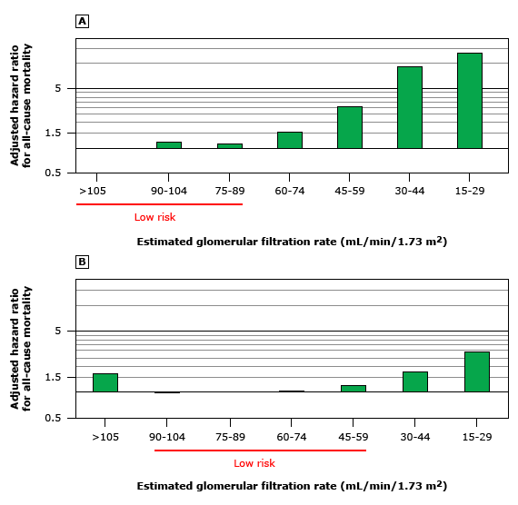
Her türlü ölüme bağlı düzeltilmiş tehlike oranı
(A) 18 ila 54 yaşlarındaki bireylerde tahmini GFR'nin tüm nedenlere bağlı ölüm oranıyla ilişkisi (referans grubu: >105 mL/dak/1,73 m ² ).
(B) 75 yaş ve üzeri bireylerde tahmini GFR'nin tüm nedenlere bağlı ölüm oranıyla ilişkisi (referans grubu: 75 ila 89 mL/dak/1,73 m ² ).
Albüminürisi olmayan bireylerde tüm nedenlere bağlı ölüm oranı için ayarlanmış tehlike oranları, 33 genel nüfus kohortundan elde edilen birleştirilmiş tahminlere dayanmaktadır. Düşük risk, genç yetişkinlerde (18 ila 54 yaş, üst panel) serum kreatinin bazlı tahmini GFR'nin >75 mL/dak/1,73 m ² ve yaşlı yetişkinlerde (>75 yaş, alt panel) tahmini GFR'nin 45 ila 104 mL/dak/1,73 m ^{2 olmasıdır.}

Slide 48
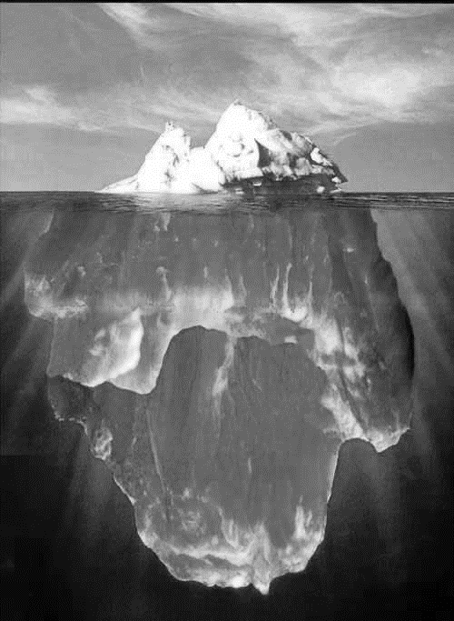


CREDIT: Türkiye KBH Prevalans Araştırması

Slide 49
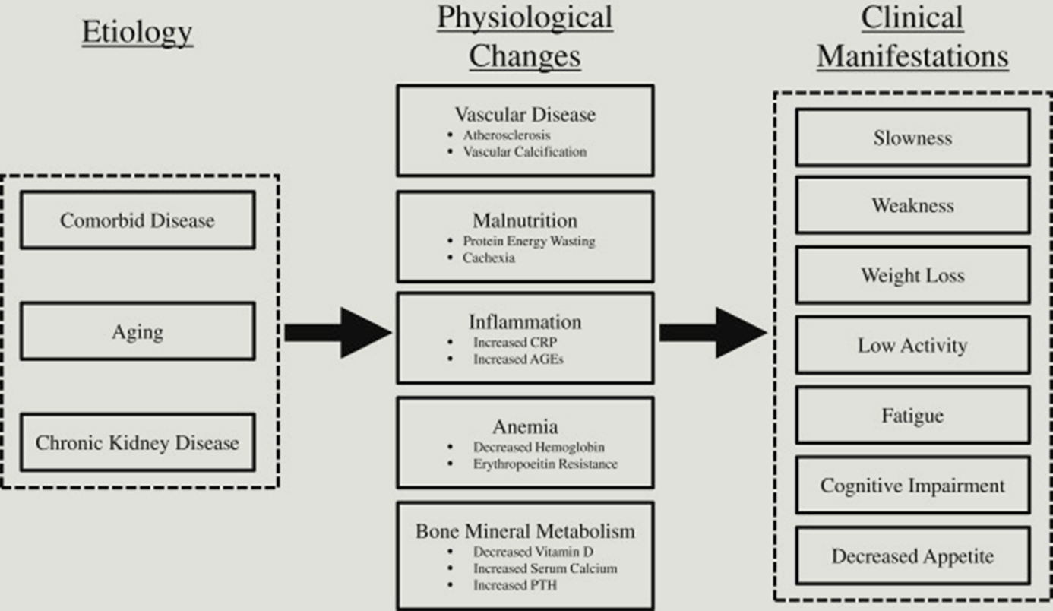

Slide 50
Avrupa’da genel popülasyon ve yaşlı hastalardaki KBH prevalansları
 | KBH prevalansı |  | Evre 3-5 KBH prevalansı
 | En düşük (%) | En yüksek (%) | En düşük (%) | En yüksek (%)
Genel popülasyon | 3,3 (Norveç) | 17,3 (Almanya) | 1,0 (İtalya) | 5,9 (Almanya)
65-74 yaş | 14,3 (Norveç) | 41,3 (Almanya) | 4,1 (İsviçre) | 25,5 (Almanya)
75-84 yaş | 30,6 (Fransa) | 66,2 (Almanya) | 14,1 (Hollanda) | 44,8 (Almanya)

Slide 51
Yaşlı Polülasyonda Primer Böbrek Hastalıklarının Sıklık Sıralaması da Değişir

Slide 52
Diyaliz Hastalarında ve Genel popülasyonda Kardiyovasküler Mortalite
100
Diyaliz
10
1
Yıllık mortalite (%)
0.1
Genel populasyon
Erkek
Kadın
0.01
Siyah
Beyaz
25–34
35–44
45–54
55–64
65–74
75–84
≥85
Yaş (yıl)
FoleyRN, et al. Am J Kidney Dis. 1998;32(Suppl 3):S112–9

Slide 53
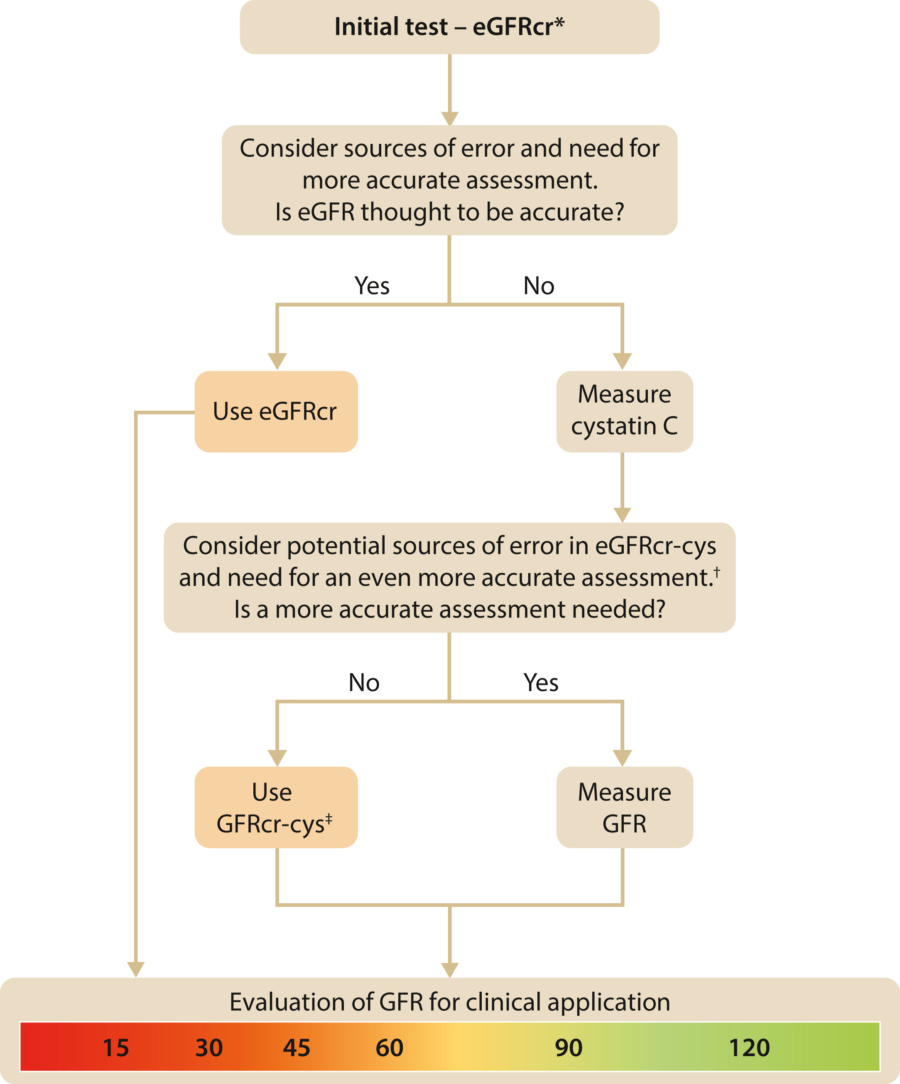
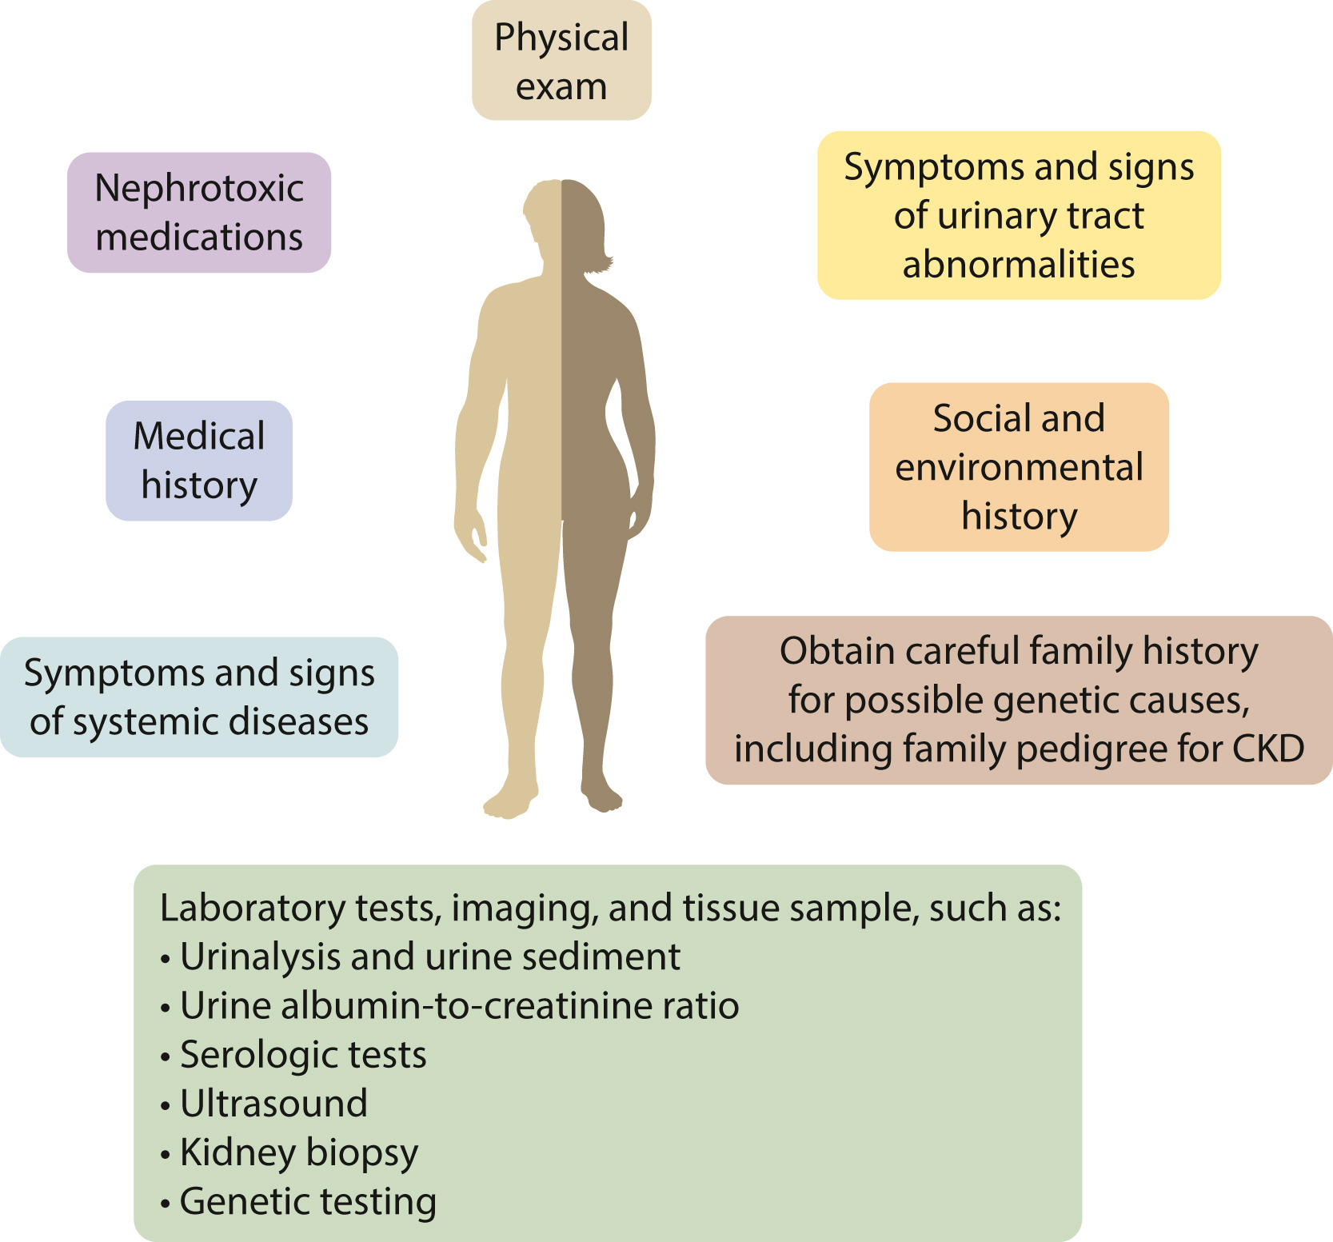
KBH Değerlendirme

Slide 54
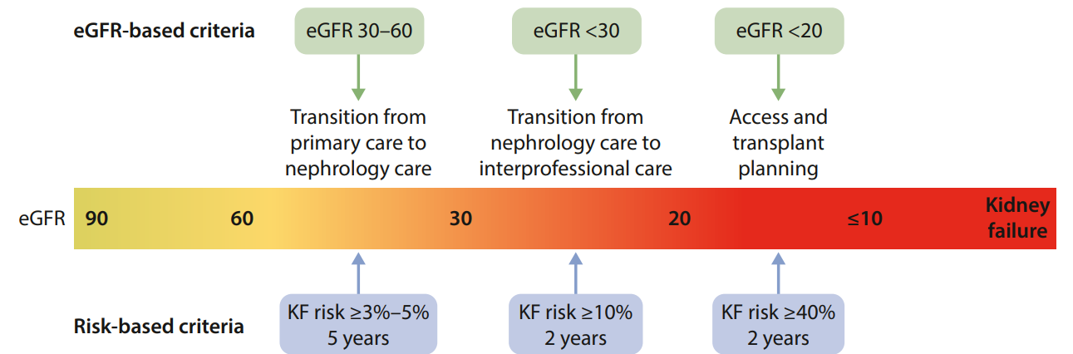
KDIGO 2024 – Yaşlı Hastalara Özel Vurgular
A Levin et al.: Executive summary of KDIGO 2024 CKD Guideline
Notes:
Yaşam Dönemi Yaklaşımı: KDIGO 2024 kılavuzu, ilk kez hastanın yaşını genel bakım yaklaşımına entegre eden bir “yaşam seyri” kavramını benimsemiştirGoogle Drive. Yani, ileri yaş faktörü, tarama, takip ve tedavi kararlarında dikkate alınmalıdır. Kılavuz, yaşlı hastaların heterojen seyrine ve önceliklerine dikkat çekerek “tek beden uyan tedavi” yaklaşımının bu grupta uygun olmadığını belirtirGoogle DriveGoogle Drive.
Kapsamlı Değerlendirme: Kılavuza göre yaşlı KBH hastalarında tanı ve tedavi kararları öncesinde kırılganlık (frailty), bilişsel durum, beslenme ve depresyon gibi alanlarda multidisipliner değerlendirme yapılmalıdırGoogle DriveGoogle Drive. Bu değerlendirme, yaşlı hastalardaki genel kırılganlık ve karmaşık durumun yönetimi için kritik kabul edilmektedir.
Risk Temelli Yaklaşım: 2024 kılavuzu, GFR kategorileri ve “ısı haritası” ile göreceli risk değerlendirmesinin yanı sıra, bireysel mutlak riski öngören skorlara (örn. KFRE) geçişi vurgularGoogle DriveGoogle Drive. Bu şekilde, sadece GFR’ye bakarak karar vermek yerine, hastanın gerçek böbrek yetmezliği riskine göre takip sıklığı ve uzman sevki planlanması önerilir. (Örnek: 2 yıllık diyaliz riski %5 olan 80 yaşındaki bir hasta, riski %40 olan benzer GFR’li bir hastaya göre daha seyrek kontrollere alınabilir.)
Konservatif Tedavi Opsiyonu: Kılavuz, son dönem böbrek yetmezliği aşamasına gelen yaşlı bireylere diyaliz dışı konservatif yönetim seçeneğinin mutlaka sunulmasını ve bu tercihe saygı gösterilmesini tavsiye etmektedirkdigo.orgkdigo.org. Ayrıca, “ileri bakım planlaması” kapsamında palyatif bakım ve yaşam sonu kararlarının proaktif olarak ele alınması önerilir.

Slide 55
YAŞLANMA ETKENLERİ
Genetik Etkenler
  Androjen yapımı
  Glial hücre kaynaklı nörotrofik faktör allel kaybı
    %30 az glomerül
    Glomerüler hipertrofi
    Hiperfiltrasyon
  SMP30 geninde azalmış ekspresyon
    Proksimal tübülde yaşlanma
      Lipofusin birikimi
      Lizozomlarda büyüme
      Elektron yoğun madde birikimi
  Klotho geninde AII ile baskılanma
    Kalsiyum ve fosfor dengesinde bozukluk
  AA kalıtımı
    Hipertansif nefroskleroza artmış yatkınlık
Hücresel Değişiklikler
Subsellüler yapı değişiklikleri
    Fırçamsı kenar anomalileri
    Mitokondriyal değişiklikler
    Lipofusin birikimi
  Somatik ve mitokondriyal DNA mutasyonları
  Telomere kısalmaları
  Oksidatif hasar
    Serbest radikallerde dengesizlik
  AGE birikimi
    Direkt toksisite
    RAGE ile etkileşerek inflammatuar molekül ekspresyonu
  Artmış apopitoz
  Tek gen ekspresyon değişikliği
    Hipoksi
    Fibroz
    İnflamasyon
Notes:
senescence marker protein 30 (SMP30)
Androgen production
Loss of one allele of glial cell-derived neurotrophic factor
30% fewer glomeruli
HTN
Glomerular Hypertrophy
Hyperfiltration
Reduced expression of the gene for the senescence marker protein 30 (SMP30)
Senescence of proximal tubules:
Lipofuscin accumulation
Enlargement of lisosomes
Accumulation of electron-dense material
Downregulation of klotho gene by AII
Altered Calcium and Phosphorus omeostasis
AA heritage
Increased susceptibility for hypertensive nephrosclerosis
Cellular Changes
Subcellular structural changes
Brush border abnormalities
Mitochondrial changes
Lipofuscin acc.
Somatic and Mitochondrial DNA mutations
Telomere Shortening
Oxidative damage
Imbalance between free radicals from aerobic metabolism and endogenous scavengers (superoxide dismutase, Vit. C & E, selenium) leading to carbonylation and nitrotyrosination
Accumulation of AGEs
Direct toxicity
Interaction with RAGEs leading to inflammatory molecule expression
Increased apoptosis
Single gene expression changes
Hypoxia
Fibrosis
Inflammation

Slide 56
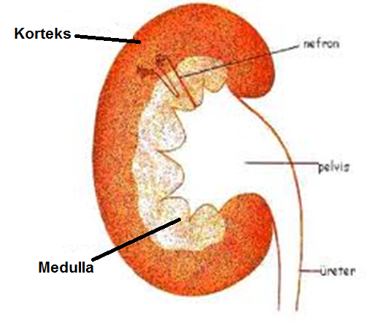
ANATOMİ
Böbrek kitlesinde azalma
  30 yaşında 200-270 gr
  90 yaşında 180-200 gr
Medulla dokusu korunmuş
  Esas kayıp korteks dokusunda
Nunez, Cameron, Oreopoulos . The Aging Kidney in Health and Disease , 2008
Notes:
İlerleyen yaşla beraber böbrek kitlesinde azalma ortaya çıkar.
Otuz yaşında 200-270 gr olan böbrek kitlesi, 90 yaşında
%20-%30 oranında azalarak 180-200 gr'a düşer (1). Bu kitle
kaybı sırasında medulla dokusu korunmakta ve kayıp esas
olarak korteks dokusundan olmaktadır.

Slide 57
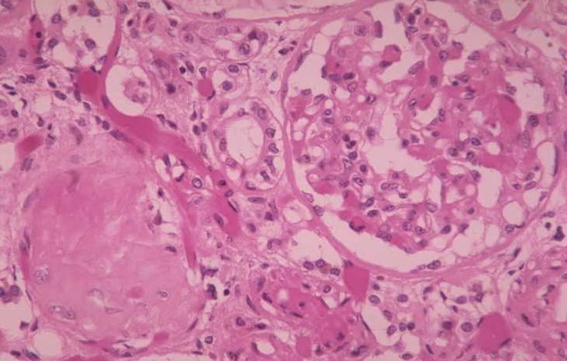
ANATOMİ
Glomerül sayısı azalır
Glomerüllerde skleroz veya hiyalinizasyon
IM tamamen skleroze olmuş glomerül oranı
  30 yaşında %1-2
  70 yaşında %10-12
Glomerülde
  bazal membranın kalınlaşması
  glomerül yüzey kesit alanı küçülmesi
Silva FG. Int Urol Nephrol 37:185-205, 2005
Notes:
Böbrek kitlesinde
değişiklikle beraber, glomerül sayısı da yaşlanma ile
azalmaktadır (2,3). Glomerüllerde skleroz veya hiyalinizasyon
30 yaşından itibaren başlamaktadır. Işık mikroskopisinde
tamamen skleroze olmuş glomerül oranı 30 yaşında
%l-2 iken 70 yaşında bu oran ortalama %10-%12'ye ulaşmaktadır
(4,5). Glomerül yapısı mikroskopik olarak incelendiğinde yaşlanma
ile bazal membranın kalınlaştığı ve glomerül yüzey kesit
alanının küçüldüğü görülmektedir

Slide 58
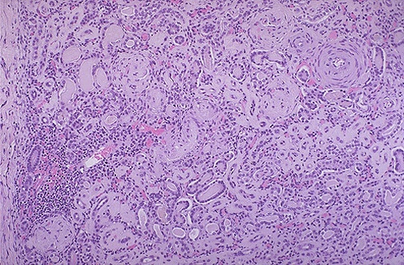
ANATOMİ
Tübül hücre membranında kalınlaşma
Tübüler atrofi ve interstisyel fibrozis
Arteriyol ve büyük damar duvarlarında
  intimal kalınlaşma
  sklerotik değişiklik
Silva FG. Int Urol Nephrol 37:185-205, 2005
Notes:
Tübül hücre
membranında da kalınlaşma ile beraber tübüler atrofi ve
interstisiyel fibrozis yaşlanma ile ortaya çıkan diğer
anatomik değişikliklerdir ( I I ) . Hipertansiyon veya böbreği
etkileyen diğer sistemik hastalıklar olmaksızın yaşlanma ile
arteriyol ve büyük damar duvarlarında intimal kalınlaşma ve
buna eşlik eden sklerotik değişiklikler oluşur

Slide 59
Yapısal Değişiklikler mikroskopik ve makroskopik
Yapısal değişiklikler (makroskopik)
Nefron sayısı | Azalır
Böbrek boyutu ve volümü | Azalır
Korteks kalınlığı | Azalır
Böbrek kistleri | Artar
Kalsifikasyon | Artar
Kortikal skar | Artar
Renal arter aterosklerozu | Artar
Fonksiyonel değişiklikler
GFH | Azalır
Nefron başına GFH | Değişmez
Renal plazma akımı | Azalır
Filtrasyon fraksiyonu (GFH/RPA) | Değişmez/ Artar
İdrar konsantrasyon kapasitesi | Azalır
İdrar dilüsyon kapasitesi | Azalır
Notes:
Post-mortem çalışmaların yanında, özellikle renal transplantasyon öncesi canlı verici adaylarında yapılan böbrek biyopsileri; yaşlanma sürecindeki yapısal değişikliklerin belirlenmesinde yardımcı olmuştur.

Slide 60
Klinik Pratik Bilgi:
Global olarak sklerotik glomerüllerin yaşla birlikte artması, renal biyopsi değerlendirmesinde yaşlı böbreklerin daha doğru değerlendirilmesini engelleyebilir.
NDT 2015;30:2034−2039.

Slide 61
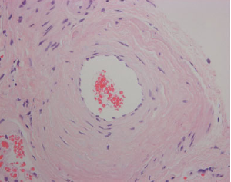
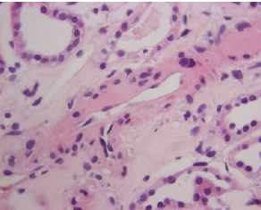
ANATOMİK DEĞİŞİKLİKLER
İnterlobüler arterde intimal kalınlaşma
Hyalinli arteroskleroz
Notes:
Tübül hücre
membranında da kalınlaşma ile beraber tübüler atrofi ve
interstisiyel fibrozis yaşlanma ile ortaya çıkan diğer
anatomik değişikliklerdir ( I I ) . Hipertansiyon veya böbreği
etkileyen diğer sistemik hastalıklar olmaksızın yaşlanma ile
arteriyol ve büyük damar duvarlarında intimal kalınlaşma ve
buna eşlik eden sklerotik değişiklikler oluşur

Slide 62
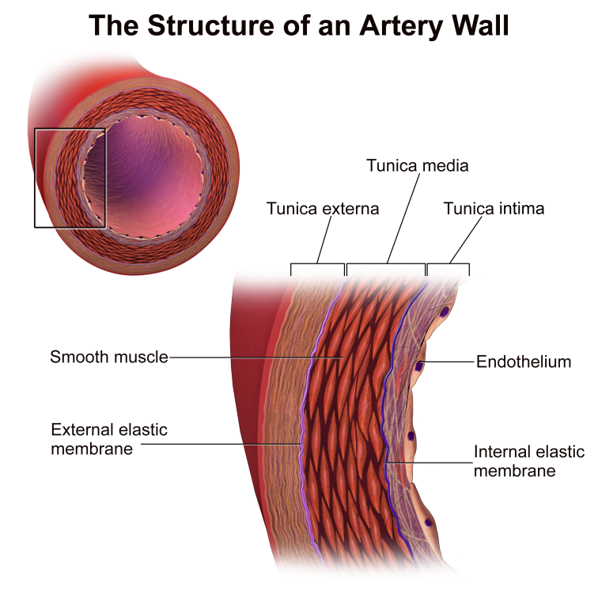
ANATOMİK DEĞİŞİKLİKLER
İnternal elastica lumina reduplikasyonu
Hipertrofik glomerül (kompansasyon)
Notes:
Tübül hücre
membranında da kalınlaşma ile beraber tübüler atrofi ve
interstisiyel fibrozis yaşlanma ile ortaya çıkan diğer
anatomik değişikliklerdir ( I I ) . Hipertansiyon veya böbreği
etkileyen diğer sistemik hastalıklar olmaksızın yaşlanma ile
arteriyol ve büyük damar duvarlarında intimal kalınlaşma ve
buna eşlik eden sklerotik değişiklikler oluşur

Slide 63
Kreatinin Bazlı Tahmini GFR’nin Kırılganlık Hastalardaki Rolü?
ARIC çalışma hastaları: 4.987
Fried kriterleri: kırılganlık >3/5
Renal fonksiyonlar
CKD-EPI: tGFRkre ve tGFR sis
Kırılganlık:
tGFR<60mm/dk/1.73m2 oranı
tGFRkre %45
tGFRsis %77
American Journal of Kidney Diseases 2017 69, 228-236

Slide 64
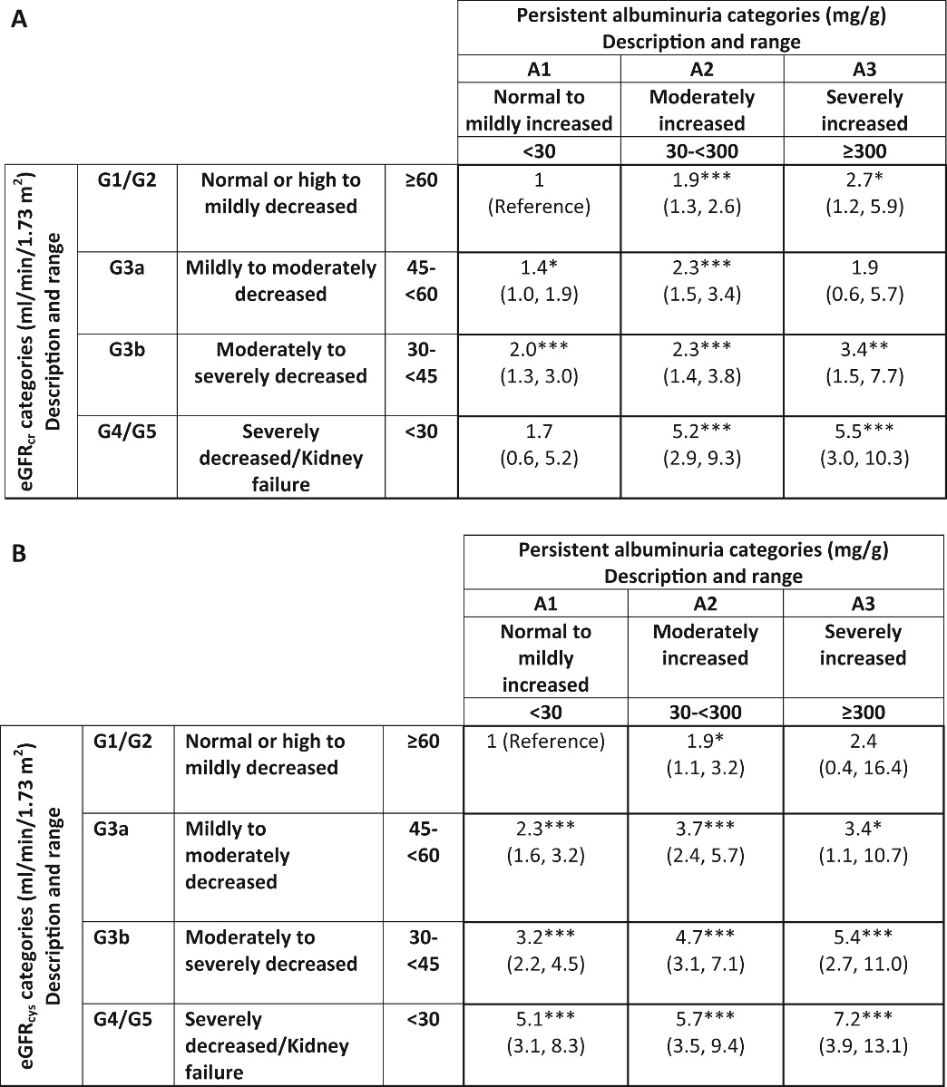
Demografik olarak düzeltilmiş prevalans oranları
A) tGFRkre B) tGFR sis
* P≤0.05; ** p≤0.01; *** p≤0.001.
American Journal of Kidney Diseases 2017 69, 228-236
Notes:
Demographically adjusted prevalence ratios (95% confidence intervals [CIs]) of frailty by (A) creatinine-based estimated glomerular filtration rate (eGFRcr) or (B) cystatin C−based eGFR (eGFRcys) and albuminuria category. ∗P≤0.05; ∗∗P≤0.01; ∗∗∗P≤0.001.

Slide 65
GFR Değerleri
Kırılgan olmayanlarda %31.3
Kırılganlarda %62.4
Sistatin ölçümleri ile her evrede KBY kategorilerinde artma saptanmış
eGFRkre >60ml/dk/1.73m2 olanların %33’ünde eGFRsis <60ml/dk/1.73m2 olarak hesaplanmış
American Journal of Kidney Diseases 2017 69, 228-236

Slide 66
Yaşlılarda Glomerüler Filtrasyon Hızının (GFR) Değerlendirilmesi
Serum kreatinin, yaş ilerledikçe kas kitlesinin azalması nedeniyle GFR’yi doğru yansıtmaz.
→ 60 yaş sonrası idrar kreatinin atılımı azalır.
Yaşlılarda GFR tahmini için en uygun yöntem konusunda fikir birliği yoktur.
MDRD ve Cockcroft–Gault formülleri yaş parametresini içerse de:
  70 yaş üzeri bireylerde doğrulanmamıştır,
  65 yaş üzerindekilerde gerçek GFR’yi olduğundan düşük tahmin eder.
Sistatin C, kas kütlesinden bağımsız olduğu için daha güvenilir bir belirteçtir.
Berlin Initiative Study (BIS) formülü,
70 yaş üzeri hastalarda iohexol klirensi ile doğrulanmış olup,
30–90 mL/dk/1.73 m² aralığında en doğru sınıflamayı sağlar.
Yeni geliştirilen yaş-dengeli denklemler, uç yaş gruplarında yanlılığı azaltarak
daha doğru klinik kararlar verilmesini sağlamaktadır.
Rutin eGFR raporlaması, yaşlılarda KBH tanı sıklığını ve nefroloji başvurularını artırmıştır.
16-19

Slide 67
Renal İlaç Klirensini Etkileyen Faktörler
Yaşlılar ve yeni doğanlar (20%)
Böbrek ve kalp hastalığı varlığı
Renal sekresyonu bozan ilaç kullanımı

Slide 68
Hiperpolifarmasi (>10 ilaç/gün)
Kırılganlarda %54
Kırılgan olmayanalarda %38.4
Renal doz ayarı kritik olanlar (digoxin, metformin, antikoagülan vb) kırılganlarda daha yaygın bulunmuş
American Journal of Kidney Diseases 2017 69, 228-236

Slide 69
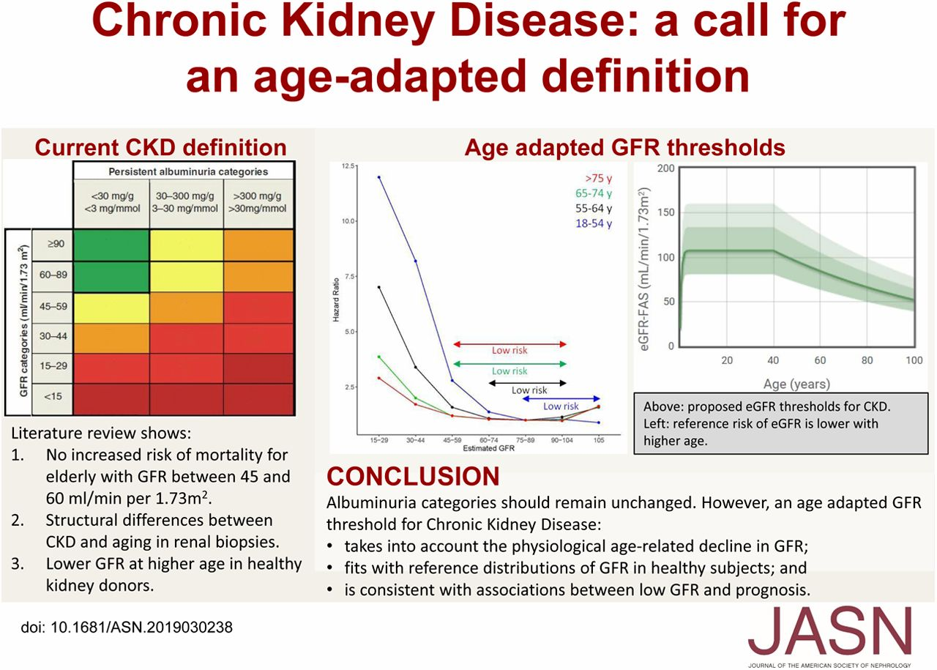
Yaşa göre uyarlanmış bir KBY tanımı
eGFR: <40 yaş: 75mL/dk/1,73 m2
40-64yaş: 60 mL/dk/1,73 m2
>65 yaş : 45 mL/dk/1,73 m2
Pierre Delanaye et al. JASN 2019;30:1785-1805

Slide 70
KDIGO 2024 – Spesifik Öneriler
Diyet, Kan Basıncı
Protein Diyeti
KBY evre 3–5: ~0.8 g/kg/gün protein önerilir.
Yaşlı, kırılgan veya sarkopenik hastalarda: Daha yüksek protein ve kalori hedeflenebilir.
İleri evre KBY (istekli ve gözetimli hastalarda):
→ 0.3–0.4 g/kg/gün çok düşük proteinli diyet,
→ Esansiyel aminoasit veya ketoasit analogları ile desteklenebilir.
Sodyum Alımı
<2 g/gün sodyum (yaklaşık <5 g/gün tuz) önerilir. (2C)
Tansiyon Hedefi
Genel hedef: Sistolik <120 mmHg.
Kırılgan / ileri yaşlı / düşme riski yüksek hastalarda:
→ Daha ılımlı hedefler (SBP 130–140 mmHg) uygundur.
Lipid ve Diğer
≥50 yaş KBY hastalarında: Statin tedavisi önerisi devam eder.
Notes:
Protein Diyeti: Genel olarak KBH evre 3–5’te protein kısıtlaması (~0.8 g/kg/gün) önerilirken, yaşlı ve kırılgan hastalarda kılavuz bu kısıtlamanın esnetilebileceğini belirtir. Uygulama Noktası 3.3.1.5: Frailty veya sarkopenisi olan yaşlı hastalarda daha yüksek protein ve kalori hedefleri düşünülmelidirkdigo.org. Bu, malnütrisyon riskine karşı bir önlemdir.
Tansiyon Hedefi: KBH’li erişkinlerde sistolik kan basıncı <120 mmHg hedeflenmesi (tolere edilebiliyorsa) önerilmiştir (Öneri 3.4.1, kanıt 2B)kdigo.org. Ancak Uygulama Noktası 3.4.1: İleri derecede kırılgan, düşme riski yüksek veya yaşam beklentisi sınırlı hastalarda daha az sıkı kan basıncı hedefleri düşünülmelidirkdigo.org. Yani, 80 yaşındaki kırılgan bir hastada SBP <130–140 gibi daha mütevazı hedefler klinik olarak daha uygun olabilir.
RAAS Blokajı: Kılavuz, KBH’li tüm uygun hastalarda RAS blokerlerini (ACEİ/ARB) nephroprotektif ve kardiyoprotektif etkileri nedeniyle önerir. Yaşlı hastalarda da bu standart geçerlidirGoogle Drive. Ancak bazı uzman görüşleri, özellikle çok ileri yaşta maksimum doz hedefinin her zaman gerekmeyebileceğine dikkat çekmiştirGoogle Drive. Dehidrasyon veya hipotansiyon eğilimi olan yaşlılarda ACEİ/ARB doz titrasyonunda daha muhafazakâr olunabilir.
Lipid ve Diğer: Kılavuzda, 50 yaş üstü KBH hastalarında primer/sekonder koruma amacıyla statin tedavisi önerisi korunmaktadır (ileri evre KBH’de dialize girene dek). Ayrıca SGLT2 inhibitörleri, KBH’li diyabetik veya diyabetik olmayan uygun hastalarda kardiyo-renoprotektif etkileri nedeniyle tavsiye edilir (yaş kısıtlaması olmaksızın)Google Drive.

Slide 71
KDIGO 2024 – RAAS Blokajı
Tüm uygun hastalarda ACEi veya ARB kullanımı önerilir.
Çok ileri yaş, hipotansiyon veya dehidratasyonda doz titrasyonu dikkatle yapılmalıdır.
ACEi + ARB + DRI kombinasyonundan kaçınılmalıdır (1B).
Uygulama Noktaları
  Tolere edilebilen en yüksek dozlarda kullanılmalı
  2–4 hafta içinde BP, kreatinin ve potasyumu kontrol et.
  Hiperkalemide ilacı kesme yerine potasyum düşürücü önlemleri tercih et.
  Kreatinin %30’dan fazla artmadıkça tedaviye devam et.
  eGFR <15 ml/dk/1.73 m² olsa bile uygun hastalarda ACEi/ARB’ye devam et.
Semptomatik hipotansiyon veya kontrolsüz hiperkalemide doz azaltımı değerlendirilebilir.
Hafif albüminürili (A1) KBY hastalarında da belirli endikasyonlarla başlanabilir.
Notes:
Protein Diyeti: Genel olarak KBH evre 3–5’te protein kısıtlaması (~0.8 g/kg/gün) önerilirken, yaşlı ve kırılgan hastalarda kılavuz bu kısıtlamanın esnetilebileceğini belirtir. Uygulama Noktası 3.3.1.5: Frailty veya sarkopenisi olan yaşlı hastalarda daha yüksek protein ve kalori hedefleri düşünülmelidirkdigo.org. Bu, malnütrisyon riskine karşı bir önlemdir.
Tansiyon Hedefi: KBH’li erişkinlerde sistolik kan basıncı <120 mmHg hedeflenmesi (tolere edilebiliyorsa) önerilmiştir (Öneri 3.4.1, kanıt 2B)kdigo.org. Ancak Uygulama Noktası 3.4.1: İleri derecede kırılgan, düşme riski yüksek veya yaşam beklentisi sınırlı hastalarda daha az sıkı kan basıncı hedefleri düşünülmelidirkdigo.org. Yani, 80 yaşındaki kırılgan bir hastada SBP <130–140 gibi daha mütevazı hedefler klinik olarak daha uygun olabilir.
RAAS Blokajı: Kılavuz, KBH’li tüm uygun hastalarda RAS blokerlerini (ACEİ/ARB) nephroprotektif ve kardiyoprotektif etkileri nedeniyle önerir. Yaşlı hastalarda da bu standart geçerlidirGoogle Drive. Ancak bazı uzman görüşleri, özellikle çok ileri yaşta maksimum doz hedefinin her zaman gerekmeyebileceğine dikkat çekmiştirGoogle Drive. Dehidrasyon veya hipotansiyon eğilimi olan yaşlılarda ACEİ/ARB doz titrasyonunda daha muhafazakâr olunabilir.
Lipid ve Diğer: Kılavuzda, 50 yaş üstü KBH hastalarında primer/sekonder koruma amacıyla statin tedavisi önerisi korunmaktadır (ileri evre KBH’de dialize girene dek). Ayrıca SGLT2 inhibitörleri, KBH’li diyabetik veya diyabetik olmayan uygun hastalarda kardiyo-renoprotektif etkileri nedeniyle tavsiye edilir (yaş kısıtlaması olmaksızın)Google Drive.

Slide 72
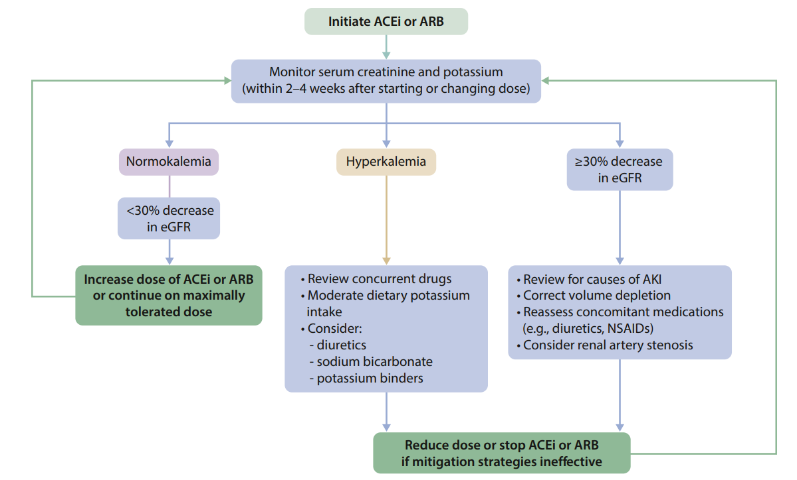

Slide 73
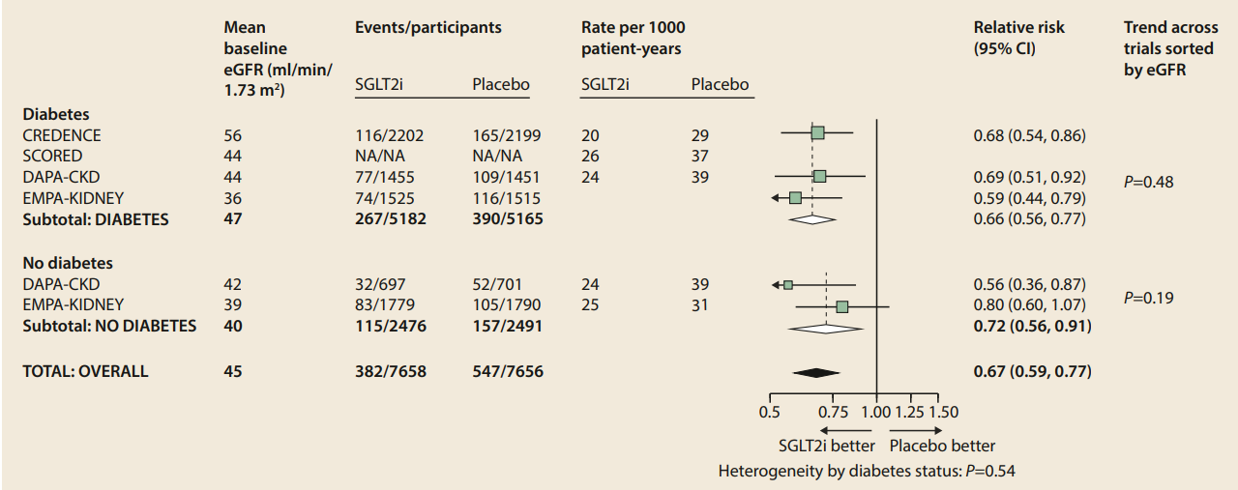
KDIGO 2024-SGLT2i
T2D + KBY olan hastalarda,
→ eGFR ≥20 ml/dk ise SGLT2 inhibitörü başlanması önerilir (1A).
Tedavi, diyaliz veya nakil başlanana kadar sürdürülmelidir.
Uygulama Noktaları
KBY ilerlemesini yavaşlatır ve kardiyovasküler koruma sağlar.
RAS inhibitörleriyle kombine kullanılabilir.
Başlangıçta hafif eGFR düşüşü beklenebilir → genellikle geçicidir.
Hacim durumu ve hipotansiyon açısından dikkatli olun.
Tip 1 diyabet veya aktif ketoasidoz riski olanlarda kullanılmamalıdır.
Notes:
Protein Diyeti: Genel olarak KBH evre 3–5’te protein kısıtlaması (~0.8 g/kg/gün) önerilirken, yaşlı ve kırılgan hastalarda kılavuz bu kısıtlamanın esnetilebileceğini belirtir. Uygulama Noktası 3.3.1.5: Frailty veya sarkopenisi olan yaşlı hastalarda daha yüksek protein ve kalori hedefleri düşünülmelidirkdigo.org. Bu, malnütrisyon riskine karşı bir önlemdir.
Tansiyon Hedefi: KBH’li erişkinlerde sistolik kan basıncı <120 mmHg hedeflenmesi (tolere edilebiliyorsa) önerilmiştir (Öneri 3.4.1, kanıt 2B)kdigo.org. Ancak Uygulama Noktası 3.4.1: İleri derecede kırılgan, düşme riski yüksek veya yaşam beklentisi sınırlı hastalarda daha az sıkı kan basıncı hedefleri düşünülmelidirkdigo.org. Yani, 80 yaşındaki kırılgan bir hastada SBP <130–140 gibi daha mütevazı hedefler klinik olarak daha uygun olabilir.
RAAS Blokajı: Kılavuz, KBH’li tüm uygun hastalarda RAS blokerlerini (ACEİ/ARB) nephroprotektif ve kardiyoprotektif etkileri nedeniyle önerir. Yaşlı hastalarda da bu standart geçerlidirGoogle Drive. Ancak bazı uzman görüşleri, özellikle çok ileri yaşta maksimum doz hedefinin her zaman gerekmeyebileceğine dikkat çekmiştirGoogle Drive. Dehidrasyon veya hipotansiyon eğilimi olan yaşlılarda ACEİ/ARB doz titrasyonunda daha muhafazakâr olunabilir.
Lipid ve Diğer: Kılavuzda, 50 yaş üstü KBH hastalarında primer/sekonder koruma amacıyla statin tedavisi önerisi korunmaktadır (ileri evre KBH’de dialize girene dek). Ayrıca SGLT2 inhibitörleri, KBH’li diyabetik veya diyabetik olmayan uygun hastalarda kardiyo-renoprotektif etkileri nedeniyle tavsiye edilir (yaş kısıtlaması olmaksızın)Google Drive.

Slide 74
SGLT2 İnhibitörleri – Yaşlı KBH Hastalarında
Etki ve Yararlar:
Empagliflozin ve dapagliflozin gibi SGLT2 inhibitörleri, diyabetli ve diyabetsiz KBH hastalarda renal ve kardiyak yararlar sağlar.
Özellikle kalp yetmezliği ve proteinürisi olan hastalarda belirgin fayda görülür.
Yaşlılarda Tolerabilite:
Genellikle iyi tolere edilir.
Büyük çalışmalarda (EMPA-REG, DAPA-CKD) ileri yaşta da böbrek koruyucu etkileri gösterilmiştir.
GFR’deki başlangıç düşüşü genellikle geçici ve zararsızdır.
Dikkat Edilmesi Gerekenler:
Yaşlılarda dehidratasyon ve genital-idrar yolu enfeksiyonları izlenmelidir.
Frail hastalarda hipotansiyon ve düşme riski nedeniyle sıvı dengesi dikkatle korunmalıdır.
Süre ve Yaşam Beklentisi:
Renoprotektif etkiler aylar-yıllar içinde ortaya çıkar.
Çok kısa yaşam beklentisi olan hastalarda (ör. metastatik kanser) başlanması uygun değildir.
Ancak 75–80 yaşında, ≥5 yıl yaşam beklentisi olan hastalarda kullanılabilir.
Notes:
Etki ve Yararları: SGLT2 inhibitörleri (örn. empagliflozin, dapagliflozin), tip 2 diyabetli hastalarda kardiyovasküler olayları ve böbrek hastalığı ilerlemesini azaltmasıyla standart tedaviye girmiştir. Yeni çalışmalar, diyabeti olsun veya olmasın KBH’li hastalarda bu ilaçların renal ve kardiyak yararlar sağladığını göstermiştir. Özellikle kalp yetersizliği ve proteinürisi olan hastalarda belirgin fayda görülmüştür.
Yaşlılarda Tolerabilite: SGLT2 inhibitörleri genelde yaşlı hastalar tarafından da iyi tolere edilir. Büyük klinik çalışmalarda (EMPA-REG, DAPA-CKD gibi) ilacın böbrek koruyucu etkileri ileri yaş gruplarında da tutarlı bulunmuşturGoogle Drive. Hatta EMPA-REG çalışmasında >75 yaş alt grubunda kardiyovasküler faydanın en belirgin olduğu bildirilmiştirGoogle Drive. İlacın böbrek üstündeki kısa vadeli düşürücü etkisi (GFR’de hafif başlangıç düşüşü) genelde geçici ve zararsızdır.
Dikkat Edilmesi Gerekenler: Yaşlılarda SGLT2i kullanırken dehidratasyon riski ve üretral-genital enfeksiyonlar takip edilmelidir. Frail ve yeterli hidrasyon alamayan hastalarda ilaca bağlı hipotansiyon veya düşme riski olabilir, bu nedenle sıvı alımı teşvik edilmeli ve diğer diüretiklerin dozu gerekirse azaltılmalıdır. Ayrıca hassas ciltli veya bakıma muhtaç yaşlılarda genital mantar enfeksiyonları ve idrar yolu enfeksiyonları görülebilirGoogle Drive. Böyle bir durumda ilaç kesilebilir veya profilaktik önlemler alınabilir.
Süre ve Yaşam Beklentisi: SGLT2 inhibitörlerinin nefroprotektif etkileri genellikle aylardan yıllara yayılan bir süreçte anlamlı hale gelir. Bu nedenle, çok kısa yaşam beklentisi olan (ör. metastatik kanserli) bir yaşlı hastada yeni bir SGLT2i başlamak uygun olmayabilirGoogle Drive. Öte yandan, 75-80 yaşında, 5+ yıl yaşam beklentisi olan bir KBH hastası için bu ilaçlar düşünülmelidir.

Slide 75
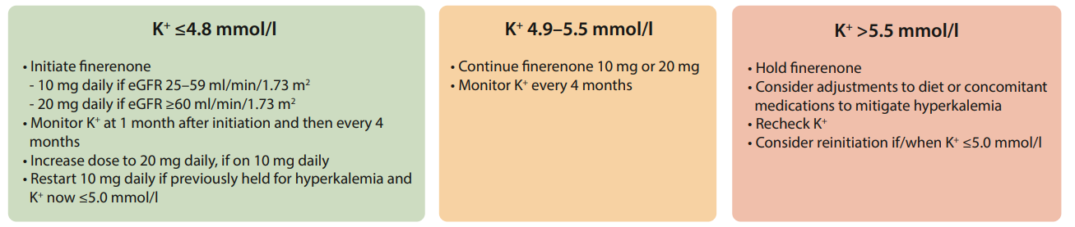
KDIGO 2024 – Spesifik Öneriler Mineralokortikoid reseptör antagonistleri (MRA)
T2D + KBY hastalarında,
→ eGFR >25 ml/dk, normal potasyum,
→ Maksimum tolere edilen RASi’ye rağmen albüminüri >30 mg/g varsa:
→ Steroid olmayan MRA (ör. finerenon) önerilir (2A).
Uygulama Noktaları
En uygun grup: Albüminürisi devam eden ve KBY ilerleme riski yüksek T2D’li erişkinler.
Birlikte kullanım: Steroid olmayan MRA, RASi + SGLT2i tedavisine eklenebilir.
Hiperkalemi riski için: Başlamadan önce ve sonrasında serum potasyumu izlenmelidir.
Tercih: Böbrek ve kardiyovasküler faydası kanıtlanmış ajanlar.
Steroidli MRA’lar: (ör. spironolakton) sadece kalp yetmezliği, hiperaldosteronizm veya refrakter HT için; düşük GFR’de hiperkalemi riski nedeniyle dikkatli olun.

Slide 76
KDIGO 2024 – Spesifik Öneriler
Glukagon Benzeri Peptit-1 Reseptör Agonistleri (GLP-1 RA)
T2D + KBY hastalarında,
→ Metformin ve SGLT2 inhibitörüne rağmen glisemik hedef sağlanamıyorsa veya bu ilaçlar tolere edilemiyorsa:
→ Uzun etkili GLP-1 RA önerilir (1B).
GLP-1 RA seçiminde:
→ Kardiyovasküler faydası kanıtlanmış ajanlar (ör. semaglutid, liraglutid, dulaglutid) tercih edilmelidir.

Slide 77
KDIGO 2024 – Spesifik Öneriler Hiperkalemi
Potasyum Ölçümü
Potasyum düzeylerini etkileyen faktörlerin farkında olun:
→ Günlük/mevsimsel değişiklikler, plazma-serum farkı, ilaç etkileri, laboratuvar değişkenliği.
Potasyum Değişim Ajanları
Acil olmayan hiperkalemide farmakolojik tedavi seçimi, yerel ilaç erişimine ve formül kısıtlamalarına göre yapılmalıdır.
Diyet Yaklaşımı
KBY G3–G5 ve hiperkalemisi olanlarda:
→ Diyet + ilaç tedavisi birlikte, bireyselleştirilmiş biçimde uygulanmalı.
→ Diyetisyen desteği önerilir.
Hiperkalemi öyküsü olanlarda:
→ Biyoyararlanımı yüksek potasyum içeren gıdalar (özellikle işlenmiş gıdalar) sınırlandırılmalıdır.
Basamak | Yaklaşım | Açıklama
1. Basamak – Düzeltilebilir faktörleri ele al | • NSAID, trimetoprim gibi non-RASi ilaçları gözden geçir • Diyet potasyum alımını değerlendir ve sınırlama öner (diyetisyen desteği) | Potasyum yükünü azaltmaya yönelik ilk adım
2. Basamak – İlaç düzenlemesi | • Diüretiklerin uygun kullanımı • Serum bikarbonat düzeyini optimize et • Potasyum bağlayıcı ilaçları kullan (patiromer, SZC vb.) | Orta düzey hiperkalemi kontrolü
3. Basamak – Son çare | • RASi/MRA dozunu azalt veya geçici olarak kes( Kesilmesi kardiyovasküler riski artırabilir, mümkünse yeniden başlat) | Sadece diğer önlemler yetersizse uygulanır
Notes:
3.11 Kronik Böbrek Yetmezliğinde Hiperkalemi
3.11.1 Potasyum ölçümünü etkileyen faktörlerin farkındalığı
Uygulama Noktası 3.11.1.1: Potasyum laboratuvar ölçümlerinin değişkenliğinin yanı sıra günlük ve mevsimsel değişiklikler, plazma ve serum örnekleri ve ilaçların etkileri dahil olmak üzere potasyum ölçümünü etkileyebilecek faktörler ve mekanizmaların farkında olun.
3.11.2 Potasyum değişim ajanları
Uygulama Noktası 3.11.2.1: Acil olmayan hiperkaleminin farmakolojik yönetimiyle ilgili olarak yerel bulunabilirlik veya formül kısıtlamalarına dikkat edin.
3.11.3 Yetişkinlerde orta ve şiddetli hiperkalemi saptandıktan sonra potasyumun tekrar kontrol edilme zamanlaması
[Tavsiye ve uygulama noktası yok]
3.11.4 Hiperkaleminin yönetimi
[Tavsiye ve uygulama noktası yok]
3.11.5 Diyet hususları
Uygulama Noktası 3.11.5.1: Kronik böbrek yetmezliği (KBH) G3-G5 ve acil hiperkalemisi olan kişilerde, diyet ve farmakolojik müdahaleleri içeren ve ilişkili komorbiditeleri ve yaşam kalitesini (YK) dikkate alan bireyselleştirilmiş bir yaklaşım uygulayın. Böbrek diyetisyeni veya akredite bir beslenme uzmanı aracılığıyla değerlendirme ve eğitim önerilir.
Uygulama Noktası 3.11.5.2: Hiperkalemi öyküsü olan CKD G3-G5 hastalarında veya hiperkalemi riskinin endişe verici olabileceği hastalık dönemlerinde önleme stratejisi olarak biyoyararlanımlı potasyum açısından zengin gıdaların (örneğin işlenmiş gıdalar) alımının sınırlandırılmasına yönelik tavsiyelerde bulunun.

Slide 78
KDIGO 2024 – Spesifik Öneriler
Metabolik asidoz
Serum bikarbonat <18 mmol/L ise:
→ Diyet müdahalesi ile birlikte veya tek başına farmakolojik tedavi (ör. oral bikarbonat) düşünülmelidir.
Tedavi sırasında izlem:
→ Serum bikarbonat düzeyi normalin üst sınırını aşmamalıdır.
→ Kan basıncı, potasyum ve sıvı durumu olumsuz etkilenmemelidir.

Slide 79
KDIGO 2024 – Spesifik Öneriler
Hiperürisemi
Semptomatik KBY hastalarında ürik asit düşürücü tedavi önerilir (1C).
İlk gut atağından sonra tedavi düşünülmelidir (özellikle ürik asit >9 mg/dl ise).
Ürikozürik ajanlar yerine tercihen ksantin oksidaz inhibitörleri (örneğin allopurinol, febuksostat) kullanılmalıdır.
Akut gut atağında:
→ NSAID yerine düşük doz kolşisin veya glukokortikoid tercih edilir.
Diyet Yaklaşımı
Alkol, et ve yüksek fruktozlu mısır şurubu alımı sınırlandırılmalıdır.
Asemptomatik KBY hastalarında:
Ürik asit düşürücü tedavi başlanması önerilmez (2D).

Slide 80
KDIGO 2024 – Spesifik Öneriler
Anemi Yönetimi
Anemi, KBY’nin sık bir komplikasyonudur.
→ Genellikle eritropoietin eksikliği ve demir yetersizliği ile ilişkilidir.
Tanı ve Değerlendirme
Hb <13 g/dL (erkek) veya <12 g/dL (kadın) → Anemi olarak tanımlanır.
Ferritin ve TSAT ile demir durumu değerlendirilmelidir.
Diğer nedenler (kan kaybı, inflamasyon, B12/folat eksikliği) dışlanmalıdır.
Tedavi İlkeleri
Demir eksikliği varsa:
→ Oral veya IV demir replasmanı yapılır.
Eritropoietin-stimüle edici ajanlar (ESA):
→ Hb <10 g/dL olduğunda düşünülür.
→ Hedef Hb: 10–11.5 g/dL (daha yüksek düzeylerden kaçının).
Kan transfüzyonu:
→ Sadece semptomatik veya acil durumlarda uygulanmalıdır.

Slide 81
KDIGO 2024 – Spesifik Öneriler Kardiyovasküler Risk ve Lipid Yönetimi
LDL düşürülmesi KBY’li ve KBY’siz bireylerde ASCVD riskini azaltır.
eGFR <60 ml/dk (G3a–G5) veya diyaliz öncesi ≥50 yaş:
→ Statin veya statin/ezetimib kombinasyonu önerilir (1A).
eGFR ≥60 ml/dk (G1–G2) ve ≥50 yaş:
→ Statin tedavisi önerilir (1B).
18–49 yaş arası KBY hastalarında, aşağıdakilerden biri varsa statin önerilir (2A):
Koroner arter hastalığı (MI veya revaskülarizasyon),
Diyabet mellitus,
Önceden inme,
yıllık koroner olay riski >%10.
Notes:
3.15 Kardiyovasküler hastalık (KVD) ve riski değiştirmek için ek özel müdahaleler
3.15.1 Lipid yönetimi
Statin bazlı tedaviler kullanılarak LDL kolesterolün düşürülmesinin ASCVD riski üzerindeki faydaları, CKD'li ve CKD'siz kişilerde iyi bilinmektedir. Bu tür tedavilerin ne zaman başlatılacağına dair KDIGO'nun Kronik Böbrek Hastalığında Lipid Yönetimi Klinik Uygulama Kılavuzu'nda net öneriler yer almaktadır . 19 Çalışma Grubu, bu kılavuzdaki tüm önerilere katılmaktadır. Özellikle şunlara dikkat çekmekteyiz:
Öneri 3.15.1.1: eGFR <60 ml/dak/1,73 m2 olan ve kronik diyaliz veya böbrek nakli yapılmayan (GFR kategorileri G3a–G5) ≥50 yaşındaki yetişkinlerde statin veya statin/ezetimib kombinasyonuyla tedavi öneriyoruz (1A) .
Öneri 3.15.1.2: Kronik böbrek hastalığı (KBH) ve eGFR'si 1,73 m2 başına ≥60 ml/dak (GFR kategorileri G1–G2) olan ≥50 yaşındaki yetişkinlerde statin tedavisini öneriyoruz (1B) .
Öneri 3.15.1.3: Kronik diyaliz veya böbrek nakli ile tedavi edilmeyen 18-49 yaş arası yetişkinlerde, aşağıdakilerden bir veya daha fazlasına sahip kişilerde statin tedavisini öneriyoruz (2A) :
•
bilinen koroner hastalığı (miyokard enfarktüsü veya koroner revaskülarizasyon),
•
diyabet mellitus,
•
önceki iskemik inme veya
•
tahmini 10 yıllık koroner ölüm veya ölümcül olmayan miyokard enfarktüsü insidansı >%10 .
Uygulama Noktası 3.15.1.1: Doğrulanmış bir risk aracı kullanarak 10 yıllık kardiyovasküler riski tahmin edin.
Uygulama Noktası 3.15.1.2: Kronik böbrek hastalığı olan kişilerde, en büyük tedavi yararlarını elde etmek için düşük yoğunluklu lipoprotein (LDL) kolesterolündeki mutlak azalmayı en üst düzeye çıkarmak amacıyla statin bazlı rejimleri seçin.
Uygulama Noktası 3.15.1.3: 18-49 yaş aralığındaki CKD'li yetişkinlerde, koroner kalp hastalığı veya ölümcül olmayan miyokard enfarktüsü için tahmini 10 yıllık insidansın daha düşük (yani, %10'dan az) olması, statin bazlı tedaviye başlamak için uygun eşikler olabilir.
Uygulama Noktası 3.15.1.4: Kullanım endikasyonu olan kronik böbrek yetmezliği hastalarına proprotein konvertaz sübtilisin/keksin tip 9 (PCSK-9) inhibitörleri reçete edilmesi düşünülmelidir.
Diyet yaklaşımları
Uygulama Noktası 3.15.1.5: Kardiyovasküler riski azaltmak için lipid düzenleyici tedaviye ek olarak bitki bazlı “Akdeniz tarzı” bir diyeti göz önünde bulundurun.

Slide 82
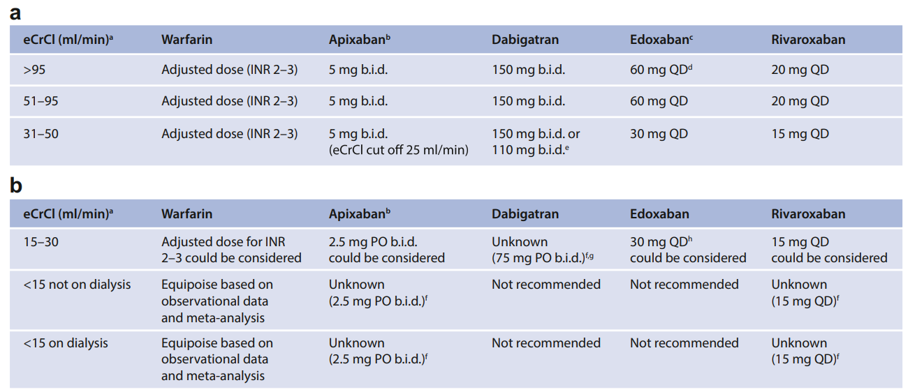
KDIGO 2024 – Spesifik Öneriler
Atriyal Fibrilasyon
AF tanı ve tedavisinde standart stratejiler izlenmeli.
KBH G1–G4 hastalarda:
→ Varfarin yerine NOAK (non-vitamin K antagonist oral antikoagülan) önerilir. (1C)
NOAK dozları GFR’ye göre ayarlanmalı;
→ KBY G4–G5’te dikkatli kullanılmalıdır.
Elektif işlemler öncesi NOAK kesilme süresi
→ Kanama riski, ilaç tipi ve GFR’ye göre belirlenmelidir.
Notes:
3.16 Kronik böbrek yetmezliği ve atriyal fibrilasyon
Uygulama Noktası 3.16.1: Atriyal fibrilasyonun tanısı ve tedavisi için belirlenmiş stratejileri izleyin ( Şekil 40 ).
Öneri 3.16.1: Kronik böbrek yetmezliği (KBH) G1–G4 olan kişilerde atriyal fibrilasyonda tromboprofilaksi için vitamin K antagonistleri (örn. varfarin) yerine vitamin K antagonisti olmayan oral antikoagülanların (NOAK'lar) kullanılmasını öneriyoruz (1C) .
Uygulama Noktası 3.16.2: GFR için NOAC doz ayarlaması gereklidir ve CKD G4–G5'te dikkatli olunmalıdır.
Uygulama Noktası 3.16.3: Elektif prosedürlerden önce NOAC'ın kesilme süresi, prosedürel kanama riskini, reçete edilen NOAC'ı ve GFR seviyesini dikkate almalıdır

Slide 83
KDIGO 2024 – Spesifik Öneriler
İlaç Seçimleri ve Güvenlik İzleme
KBH hastaları nefrotoksik ilaçlara daha duyarlıdır.
→ Reçete ederken yarar–zarar dengesi mutlaka göz önünde bulundurulmalıdır.
Dar terapötik aralıklı veya nefrotoksik ilaç kullananlarda
→ eGFR, elektrolitler ve ilaç düzeyleri düzenli izlenmelidir.
Reçetesiz ilaçlar, diyet takviyeleri ve bitkisel ürünler
→ Zararlı olabileceği için gözden geçirilmeli ve sınırlandırılmalıdır.
Notes:
4.1 İlaç seçimleri ve güvenlik izleme
Uygulama Noktası 4.1.1: Kronik böbrek hastalığı (KBH) olan kişiler, ilaçların nefrotoksik etkilerine daha duyarlı olabilir. Kronik böbrek hastalığı olan kişilere bu tür ilaçlar reçete ederken, her zaman yararlarını ve potansiyel zararlarını göz önünde bulundurun.
Uygulama Noktası 4.1.2: Dar terapötik pencereleri, olası yan etkileri veya nefrotoksisitesi olan ilaçları alan CKD'li kişilerde, hem ayaktan tedavi pratiğinde hem de hastane ortamında, endike olduğunda eGFR, elektrolitler ve terapötik ilaç düzeylerini izleyin.
Uygulama Noktası 4.1.3: Kronik böbrek hastalığı olan kişiler için zararlı olabilecek reçetesiz satılan ilaçların ve diyet veya bitkisel ilaçların kullanımını gözden geçirin ve sınırlayın.

Slide 84
KDIGO 2024 – Spesifik Öneriler Polifarmasi ve ilaç yönetimi
Polifarmasi ve İlaç Yönetimi
Kronik böbrek hastalarında karmaşık ilaç rejimleri sık görülür.
→ Periyodik ve kapsamlı ilaç incelemesi yapılmalıdır.
Akut hastalıkta ilaçlar kesilirse,
→ Ne zaman ve nasıl yeniden başlanacağı planlanmalı, hasta ve kayıtlar bilgilendirilmelidir.
Metformin, ACEi, ARB, SGLT2i gibi ilaçlar,
→ Cerrahiden 48–72 saat önce geçici olarak kesilebilir,
→ Ancak sonrasında tekrar başlanmaması zarara yol açabilir.
İlaç Yönetimini Teşvik
Hastaları ilaçların yarar ve riskleri konusunda bilgilendir.
Eczacı ve sağlık profesyonelleriyle iş birliği kur.
Amaç: CKD’li hastalarda ilaç yönetimini ve güvenliğini geliştirmek.
Notes:
4.3 Polifarmasi ve ilaç yönetimi
Uygulama Noktası 4.3.1: Kronik böbrek hastalığı olan kişilerin genellikle karmaşık ilaç rejimlerine sahip olması ve birden fazla uzman tarafından görülmesi nedeniyle, tedaviye uyumu, devam eden endikasyonu ve olası ilaç etkileşimlerini değerlendirmek için periyodik olarak ve bakım geçişlerinde kapsamlı ilaç incelemesi yapın.
Uygulama Noktası 4.3.2: Akut bir hastalık sırasında ilaçlar kesilirse, kesilen ilaçların ne zaman yeniden başlatılacağına dair net bir planı etkilenen kişiye ve sağlık hizmeti sağlayıcılarına iletin ve tıbbi kayıtlarda belgelenmesini sağlayın.
Uygulama Noktası 4.3.3: Komplikasyonları önlemek için önleyici bir tedbir olarak, elektif cerrahiden 48-72 saat önce veya yan etkilerin akut yönetimi sırasında ilaçların (metformin, ACEi, ARB'ler ve SGLT2i gibi) planlı olarak kesilmesini değerlendirin. Ancak, olay veya işlemden sonra bu ilaçların tekrar başlatılmamasının kasıtsız zarara yol açabileceğini unutmayın (bkz. Uygulama Noktası 4.3.2).
4.3.1 İlaç yönetimini teşvik etme stratejileri
Uygulama Noktası 4.3.1.1: Kronik böbrek hastalığı olan kişileri ilaçların beklenen yararları ve olası riskleri konusunda eğitmek ve bilgilendirmek, böylece yönetilebilecek olumsuz olayları belirleyip bildirebilmelerini sağlamak.
Uygulama Noktası 4.3.1.2: Diğer sağlık hizmeti sağlayıcıları ve eczacılarla işbirlikçi ilişkiler kurun ve/veya CKD'li kişilerde karmaşık ilaç rejimlerinin yönetimini geliştirmek için ilaç yönetimini sağlamak ve iyileştirmek amacıyla araçlar kullanın.

Slide 85
Finerenon – Yeni Nesil MRA Tedavisi
Finerenon Nedir?
Selektif, non-steroid bir mineralokortikoid reseptör antagonisti (MRA)’dır.
Diyabetik KBH’de kalp ve böbrek koruyucu etkiler gösterir.
Spironolaktonla karşılaştırıldığında hiperkalemi riski daha düşüktür ve hedef organlara daha spesifik etki eder.
Klinik Kanıtlar:
FIDELIO-DKD (2020) ve FIGARO-DKD (2021) çalışmaları, finerenonun:
  Böbrek yetmezliği ilerlemesini %18,
  Majör kardiyovasküler olayları %14 azalttığını göstermiştir.
  Bu etkiler yaşlı alt gruplarda da tutarlıdır.
Yaşlı Hastada Kullanım:
Diyabetik ve albuminürik yaşlı KBH hastalarında RAS blokajına ek olarak düşünülebilir.
Ancak hiperkalemi riski nedeniyle potasyum takibi şarttır; gerekirse diyetle sınırlandırılmalıdır.
Kombinasyonlar:
SGLT2 inhibitörleri ile birlikte kullanımı güvenli ve sinerjistik etki yaratabilir.
Albuminüride belirgin azalma sağlar ve çoklu risk faktörü olan yaşlılarda fayda potansiyeli yüksektir.
Notes:
Finerenon Nedir?: Finerenon, selektif non-steroid bir mineralokortikoid reseptör antagonisti (MRA) olup özellikle diyabetik KBH’de kalp ve böbrek koruyucu etkiler göstermiştir. Klasik MRA’lar (spironolakton gibi) ile karşılaştırıldığında finerenonun hiperkalemi ve yan etki profili daha dengeli, hedef organlarda daha spesifik etki gösterir.
Klinik Kanıtlar: FIDELIO-DKD (2020) ve FIGARO-DKD (2021) adlı geniş ölçekli RCT’lerde, diyabet + KBH (GFR 25-60 ve albuminüri) hastalarında finerenonun plaseboya kıyasla böbrek yetmezliği ilerlemesini %18 oranında azalttığı ve majör kardiyovasküler olayları %14 oranında azalttığı gösterilmiştirpubmed.ncbi.nlm.nih.gov. Bu faydalar, çalışmalarda yer alan yaşlı alt gruplarda da tutarlı bulunmuştur. Yani finerenon, RAS blokerlerine eklenebilecek etkin bir nefroprotektif ajan olarak sahneye çıkmıştır.
Yaşlı Hastada Kullanım: Finerenon, çoğunlukla diyabetik KBH alanında endikedir. Yaşlı diyabetik hastalarda, özellikle albuminürisi devam edenlerde, RAS blokajına ek olarak finerenon düşünülmelidir. Ancak dikkat: Bu ilacın da en önemli yan etkisi hiperkalemi riskidir. Yaşlılarda ACEI/ARB + finerenon kombinasyonu yakın takip gerektirir; potasyum düzeyleri sık izlenmeli, gerekirse diyet potasyum kısıtlanmalıdırGoogle Drive.
Kombinasyonlar: Yeni çalışmalar, finerenon ile SGLT2 inhibitörlerinin birlikte kullanımının güvenli olduğunu ve albuminüriyi çarpıcı biçimde azaltabildiğini göstermektedir (farklı etki mekanizmaları sayesinde sinerji yaratabilirler). Yaşlı, çoklu risk faktörü olan hastalarda uygun endikasyon varsa bu kombine tedaviler ile yüksek risk daha da düşürülebilir.

Slide 86
İlaç Tedavisi – Doz Ayarı ve Depreskripsiyon
Doz Ayarlamaları:
Yaşlı KBH hastalarında ilaç dozları azalmış GFR’ye göre ayarlanmalıdır.
Örneğin metformin GFR <45’te kısıtlanmalı, <30’da kesilmelidir.
Opiyatlar, digoksin ve bazı antibiyotikler birikime yatkındır; dozlar azaltılmalıdır.
Polifarmasi Sorunu:
Çoğu yaşlı hasta 5–10 ilaç kullanır.
Böbrek fonksiyonu azaldıkça yan etkiler (hiperkalemi, hipoglisemi, etkileşimler) artar.
Her vizitte ilaç listesi gözden geçirilmeli, gereksiz ilaçlar kaldırılmalıdır.
Depreskripsiyon İlkeleri:
Kısıtlı yaşam beklentisi olan veya frail hastalarda önleyici ilaçların (statin, aspirin vb.)
devamı sorgulanmalıdır.
“Bu ilaç hastaya şu anda faydadan çok zarar mı veriyor?” sorusu sorulmalıdır.
Hipotansiyon ve hiperkalemi riski olan kombinasyonlar (ör. ACEi + spironolakton) dikkatle değerlendirilmelidir.
Yaşam Süresi ve Tedavi Kararı:
İlaç başlanırken hastanın yaşam süresi ve tedaviden göreceği yarar dikkate alınmalıdır.
Hedef, “ömre değil, sağlıklı yıla katkı” olmalıdır.
Notes:
Doz Ayarlamaları: Yaşlı KBH hastalarında birçok ilacın dozu, azalmış GFR’ye göre ayarlanmalıdır. Örneğin metformin GFR <45’te doz kısıtlaması, <30’da kesilmesi gereken bir ilaçtır; opiyatlar, digoksin, bazı antibiyotikler birikime müsaittir ve dozları azaltılmalıdır. Her kontrolde hastanın eGFR değeri dikkate alınarak reçeteler gözden geçirilmelidir.
Polifarmasi Sorunu: Yaşlı hastaların çoğu, birden fazla kronik hastalık nedeniyle 5-10 farklı ilaç kullanır (polifarmasi). KBH bu durumu daha karmaşık hale getirir, çünkü böbrek fonksiyonu azaldıkça ilaçların etki ve yan etki profilleri değişir. Polifarmasi, advers ilaç reaksiyonları riskini artırır (ör. hiperkalemi, hipoglisemi, ilaç etkileşimleri)Google Drive. Bu yüzden ilaç listesi her vizitte taranmalı, gereksiz veya zararlı olabilecekler tespit edilmelidir.
Depreskripsiyon İlkeleri: Yaşam beklentisi kısıtlı veya frail bir yaşlı KBH hastasında, bazı önleyici ilaçların (ör. statin, aspirin primer koruma) devamlılığı her zaman fayda getirmeyebilir. “Depreskripsiyon”, yani gerekli olmayan ilaçların kesilmesi, modern geriatri bakımının parçasıdır. Hekimler, her ilaç için “Bu ilacın bu hastaya mevcut durumda yararı zarardan fazla mı?” sorusunu sormalıdır. Özellikle hipotansiyon, hiperkalemi gibi riskleri olan kombinasyonlar (ACEİ + spironolakton gibi) dikkatlice değerlendirilmelidirGoogle Drive.
Yaşam Süresi ve Tedavi Kararı: Bir ilaç başlanırken, hastanın ilacın faydasını görecek kadar yaşayabileceği de düşünülmelidirGoogle Drive. Örneğin, 85 yaşında ve başka ağır hastalıkları olan bir hastada, 10 yıl içinde fayda sağlayacak bir ilaç (örn. kemik koruyucu tedaviler) anlamlı olmayabilir. Tedaviler, “hastanın ömrüne sağlıklı yıl katmak” prensibiyle planlanmalıdır.

Slide 87
Kardiyovasküler Risk Yönetimi – Kanıta Dayalı Stratejiler
Kan Basıncı Kontrolü:
<120 mmHg SBP hedefi, tolere edilebilen hastalarda KV olayları azaltır (SPRINT çalışması).
Ancak frail yaşlılarda <130–140 mmHg hedefi daha uygundur.
Ortostatik hipotansiyondan kaçınılmalı, tansiyon gece-gündüz takip edilmelidir.
RAS Blokajı ve Diüretikler:
ACEi/ARB’ler proteinürik KBH’de standarttır, mortaliteyi azaltır.
Tiazid ve kıvrım diüretikleri, volüm ve tansiyon kontrolünde temel ajanlardır.
Elektrolit bozuklukları (hiponatremi, hipokalemi) açısından yakın takip gerekir.
Lipid Yönetimi:
KBH evre 3–5 hastalarda statin veya statin+ezetimib önerilir.
SHARP çalışması, bu tedavinin aterosklerotik olayları azalttığını göstermiştir.
75–80 yaş üstünde yeni statin başlanması bireysel olarak değerlendirilmelidir.
Diğer KV Önlemler:
Sigara bırakma, tuz kısıtlaması, düzenli egzersiz temel önlemlerdir.
Aspirin, ikincil korumada kullanılmalı; primer korumada dikkatli olunmalıdır.
Beta-bloker ve kalsiyum kanal blokerleri, KBH’li yaşlılarda kalp yetmezliği tedavisinde temel taşlardır.
Notes:
Kan Basıncı Kontrolü: Sıkı tansiyon kontrolü, KBH’li yaşlı hastalarda hem böbrek hem kalp korunumu için kritiktir. SPRINT çalışması ve diğer veriler, tolere edebilenlerde <120 mmHg SBP hedefinin KV olayları azalttığını gösterdi. KDIGO 2024 de bu hedefi öneriyor (2B kanıt)kdigo.org. Ancak frail yaşlılarda hedef bireyselleştirilmeli, örn. <130-140 mmHg yeterli görülebilirkdigo.org. Önemli olan ortostatik hipotansiyondan kaçınmak ve gece gündüz tansiyon takibine dikkat etmektir.
RAS Blokajı ve Diüretikler: ACEİ/ARB’ler, özellikle proteinürik KBH’de standarttır ve yaşlılarda da mortaliteyi azaltır. Tiazid ve kıvrım diüretikleri, yaşlı hastada volüm kontrolü ve kan basıncı regülasyonunda temel araçlardır. Diüretik kullanırken elektrolit bozukluklarına (hiponatremi, hipokalemi) dikkat edilmeli; yakın takip yapılmalıdırGoogle DriveGoogle Drive. Gerektiğinde düşük doz kombine diüretik rejimleri tercih edilebilir.
Lipid Yönetimi: 50 yaş üstü KBH evre 3-5 (diyalizde olmayan) hastalara statin veya statin+ezetimib tedavisi önerilmektedir. SHARP çalışması gibi büyük çalışmalar, bu tedavinin majör aterosklerotik olayları azalttığını göstermiştir. Yaşlı KBH hastalarında da statinler genel olarak iyi tolere edilir; ancak 75-80 yaş üstünde primer korunma amaçlı yeni statin başlanması hasta bazında değerlendirilmelidir. Halihazırda statin kullanan yaşlılarda tedavi genellikle sürdürülür.
Diğer KV Önlemler: Sigara bırakma, sağlıklı diyet (tuz kısıtlaması dahil) ve düzenli fiziksel aktivite her yaşta olduğu gibi yaşlı KBH hastasında da vurgulanmalıdır. Antitrombosit tedavi (aspirin) ikincil korumada endikedir ancak primer korumada bireysel riskler gözetilmelidir. Beta-bloker, kalsiyum kanal blokörü gibi ajanlar, eşlik eden KV hastalıklara göre kullanılır (örn. KBH’li yaşlılarda kalp yetersizliği yönetiminde beta-blokerler ve RAS blokerleri temel taşlar).

Slide 88
Frailty (Kırılganlık) – Yaşlı KBH’nin Gizli Tehlikesi
Prevalans:
Frailty, yaşlı KBH hastalarında çok yaygındır.
Evre G4–G5 hastalarda oran %30–40 civarındadır ve evre ilerledikçe risk artar.
Yaklaşık %39’u “prefrail” yani ara durumda yer alır.
Sonuçlar:
Frail KBH hastalarının mortalite riski yaklaşık 2 kat fazladır.
Ayrıca düşmeler, hastane yatışları ve diyaliz sırasında komplikasyon riski artar.
Tanı ve Değerlendirme:
  Fried Fenotip Modeli: kilo kaybı, halsizlik, yavaş yürüme, düşük aktivite, kas gücü kaybı.
  Rockwood Frailty Index: çoklu eksiklikleri değerlendirir.
  Klinik Frailty Skalası (CFS): pratik ve hızlı bir yöntemdir.
  Ayrıca sarkopeni ve malnütrisyon değerlendirmesi (ör. MNA) mutlaka yapılmalıdır.
Notes:
Prevalans: Frailty, yaşlı KBH hastalarında çok yaygındır. İleri evre KBH (G4-5) hastalarının ~%34’ünde, diyaliz hastalarının ~%40’ında fiziksel kırılganlık saptanmıştırGoogle Drivepubmed.ncbi.nlm.nih.gov. Bu oran, genel yaşlı popülasyona göre belirgin şekilde yüksektir ve KBH ilerledikçe frailty riski artar. Ayrıca KBH’li hastaların yaklaşık %39’unda “prefrail” denilen ara durumda olduğu gösterilmiştirpubmed.ncbi.nlm.nih.gov.
Sonuçları: Frail (kırılgan) bir KBH hastasının, frail olmayan yaşıtlarına göre mortalite riski yaklaşık 2 kat daha fazladırpubmed.ncbi.nlm.nih.gov. Frailty ayrıca düşmeler, hastaneye yatışlar ve diyalize toleranssızlık gibi olumsuz sonuçlarla ilişkilidir. Örneğin frail diyaliz hastaları, daha sık hastaneye yatırılmakta ve diyaliz sırasında komplikasyon yaşama ihtimali artmaktadır.
Tanı ve Değerlendirme: Frailty’yi saptamak için çeşitli tarama araçları vardır. Fried fenotip modeli, kilo kaybı, halsizlik, yavaş yürüme, düşük aktivite ve kas güçsüzlüğü kriterlerine bakarak frailty tanımlarGoogle DriveGoogle Drive. Rockwood Frailty Index ise çoklu eksiklikleri sayarak bir skor verir. Pratikte Klinik Frailty Skalası (CFS) hızlı bir genel değerlendirme sağlayabilirGoogle Drive. KBH’li hastalarda ayrıca sarkopeni (kas erimesi) ve malnütrisyon değerlendirmesi (örn. Mini Nütrisyonel Değerlendirme) de yapılmalıdır, zira bunlar frailty ile iç içedirGoogle DriveGoogle Drive.

Slide 89
Beslenme, Sarkopeni ve KBH
Yaşlanma ve Kas Kütlesi:
Yaşlılarda sarkopeni (kas kütle ve gücünde azalma) sık görülür.
KBH’de üremik ortam ve inflamasyon süreci hızlandırır.
Bu durum hem fiziksel performansı düşürür hem de serum kreatinin azalmasıyla GFR’yi olduğundan yüksek gösterebilir.
Protein-Enerji Malnütrisyonu:
İştah azalması, diyet kısıtlamaları ve metabolik bozukluklar nedeniyle yaygındır.
SGA veya Mini Nütrisyonel Değerlendirme ile düzenli izlenmelidir.
Diyet Önerileri:
Günlük protein alımı ≥0.8 g/kg olacak şekilde bireyselleştirilmelidir.
Enerji gereksinimi yaklaşık 30 kcal/kg olmalıdır.
Tuz kısıtlaması (<5 g/gün) çoğu hastada yararlıdır ancak yemek isteğini azaltıyorsa esneklik tanınabilir.
Tedavi Yaklaşımları:
Malnütrisyon varsa diyetisyen desteği şarttır.
Gerekirse oral takviye (protein tozu, kalorili içecek) verilir.
D vitamini eksikliği ve asidoz (HCO₃ <22 mmol/L) varsa düzeltilmelidir.
Notes:
Yaşlanma ve Kas Kütlesi: Yaşlılıkla beraber sarkopeni (iskelet kası kütle ve gücünde azalma) sık görülür. KBH’de de üremik ortam, metabolik asidoz ve inflamasyon sarkopeniyi hızlandırır. Bu ikili etki, yaşlı KBH hastalarında ciddi kas kaybına yol açabilir. Sonuç olarak, düşük kas kütlesi hem fiziksel performansı azaltır hem de serum kreatinin düzeyini düşürerek GFR’nin olduğundan yüksek tahmin edilmesine neden olurGoogle Drive.
Protein Enerji Malnütrisyonu: KBH’li yaşlılarda iştah azalması, diyet kısıtlamaları, metabolik bozukluklar nedeniyle malnütrisyon riski yüksektir. Diyalize giren yaşlı hastalarda da protein-enerji malnütrisyonu yaygın bir sorundur ve mortaliteyi artırır. Bu nedenle, 7 nokta subjektif global değerlendirme (SGA) veya Mini Nütrisyonel Değerlendirme gibi araçlarla beslenme durumu takip edilmelidirGoogle DriveGoogle Drive.
Diyet Önerileri: KBH’li yaşlılarda diyet planı bireyselleştirilmelidir. Yeterli protein alımı kritik önem taşır – malnütrisyon riski olanlarda günlük protein alımı 0.8 g/kg’nın üzerine çıkartılabilirkdigo.org. Kalori alımı da yaşlılarda genelde yetersizdir; enerji gereksinimi ~30 kcal/kg olarak hedeflenebilir. Tuz kısıtlaması (günlük <5 g tuz) kan basıncı kontrolü için çoğu hastada faydalıdır ancak hasta yemeği tamamen tatsız bulup hiç yemek istemiyorsa esneklik düşünülebilir.
Tedavi Yaklaşımları: Malnütrisyon saptanan hastalarda diyetisyen desteği şarttır. Gerekirse oral beslenme destek ürünleri (protein tozları, kalorili içecekler) verilirGoogle Drive. D vitamin düzeyleri ve kemik-metabolizma durumu değerlendirilir (yaşlı KBH’li hastalarda D vitamini eksikliği ve kemik erimesi sık). Eşlik eden metabolik asidoz varsa bikarbonat tedavisi kas yıkımını azaltabileceği için düşünülmelidir (kılavuz, HCO3 <22 mmol/L ise alkali tedavi öneriyor).

Slide 90
Diyaliz mi Konservatif Tedavi mi? – Karar Aşaması
Yüksek Mortalite:
75 yaş kırılgan KBH hastalarında diyaliz sonrası 1 yıllık mortalite %30–40’lara ulaşabilir.
Diyaliz yaşam süresini anlamlı uzatmasa da hastanede geçirilen süreyi artırabilir.
Konservatif (Diyalizsiz) Tedavi:
Diyaliz yapılmayan hastalarda aktif semptom kontrolü ve yaşam kalitesi odaklı bakım uygulanır.
Bu yaklaşım “bakımsızlık” değil, aktif palyatif ve destekleyici tedavi anlamına gelir.
Diyalizin Getirileri ve Götürüleri:
Yaşlılarda diyaliz yaşam süresini uzatabilir;
ancak seyahat, diyet kısıtlaması, iğne, hastane yatışı gibi nedenlerle yaşam kalitesini düşürebilir.
Bu nedenle tedavi, hasta tercihi ve hedeflerine göre belirlenmelidir.
Kılavuz Önerisi:
KDIGO 2024, her hastaya diyaliz + transplant vs konservatif bakım seçeneklerinin açıkça anlatılmasını önerir.
Karar sürecinde hastanın tercihi saygıyla dikkate alınmalı; palyatif bakım ve evde sağlık hizmetleri erişimi sağlanmalıdır.
Notes:
Yüksek Mortalite: İleri yaştaki (özellikle >75 yaş) kırılgan KBH hastalarında diyaliz başlatıldıktan sonraki 1 yıllık mortalite ne yazık ki oldukça yüksektir (bazı serilerde %30-40’lara varan oranlar). Bir “hedefe yönelik çalışmada” (emulated trial), çok yaşlı ve çoklu komorbiditeli hastalarda diyalizin yaşam süresini anlamlı uzatmadığı, buna karşın hastanede geçirilmiş günleri artırdığı gösterilmiştirGoogle DriveGoogle Drive.
Konservatif (Diyalizsiz) Tedavi: Bu veriler ışığında, son dönem böbrek yetmezliği olan yaşlı hastada “konservatif yönetim” gerçek bir seçenek olarak ortaya çıkmaktadır. Konservatif tedavi, diyaliz yapılmayan ancak hastanın semptomlarının (üremik semptomlar, sıvı dengesi, anemi vb.) medikal tedavilerle yönetildiği, gerektiğinde palyatif bakım desteğinin verildiği kapsamlı bir yaklaşımdırGoogle Drive. Bu yaklaşım, “aktif bakım yok” anlamına gelmez – tam tersine, agresif semptom kontrolü ve yaşam kalitesi odaklı aktif bir bakımdır.
Diyalizin Getirileri vs Götürüleri: Yaşlı hastalarda diyalizin potansiyel yararı, yaşam süresini uzatma ihtimali; potansiyel götürüsü ise yaşam kalitesini düşürebilmesi (seyahat, iğne, diyet kısıtlamaları, hastanede geçen zaman). Artan hastane yatışları, daha az evde vakit geçirme gibi sonuçlar diyalizle birlikte gelebilirGoogle Drive. Bu nedenle, çoklu kronik hastalığı ve kısıtlı ömrü olan yaşlılarda diyalizin mutlak bir gereklilik değil, hasta tercihi ve hedeflerine göre seçilecek bir tedavi olduğu kabul edilmektedir.
Kılavuz Önerisi: KDIGO 2024, ileri evre KBH’de her hastaya diyaliz + transplant vs konservatif bakım seçeneklerinin açıkça sunulmasını ve hasta tercihine saygı gösterilmesini önermektedirkdigo.orgkdigo.org. Konservatif bakım tercih eden hastaların bu kararını destekleyecek ekip ve kaynaklara (palyatif bakım, evde sağlık hizmetleri vb.) erişimi sağlanmalıdır.

Slide 91
Paylaşılan Karar Verme – Hasta ve Aileyle İletişim
Ortak Karar Verme Süreci:
Yaşlı KBH hastalarında (özellikle son dönem yaklaşırken) tedavi kararları hasta, aile ve ekip birlikte verilmelidir.
Hasta karar destek araçları (ör. broşür, video) süreci kolaylaştırır.
İletişimde Dikkat Noktaları:
Yaşam sonu konular hassasiyetle ele alınmalıdır.
“Ciddi hastalık konuşma kılavuzları” yararlıdır.
Sayısal risk yerine “düşük” veya “orta olasılık” gibi ifadeler ve açık, nazik dil tercih edilmelidir.
Aile ve Bakıcıların Dahil Edilmesi:
Bilişsel zorluğu olan hastalarda, aile veya bakım verenler sürece mutlaka dâhil edilmelidir.
Aile desteği, tedaviye uyum ve kararların uygulanmasını kolaylaştırır.
Etik Çerçeve:
Kararlarda özerklik, yarar-zarar dengesi ve adalet ilkeleri esas alınır.
Amaç, hastanın değerlerine saygı gösterirken gereksiz yük bindirmemektir.
Hastaya tüm seçeneklere (ör. konservatif bakım) erişim sunulmalıdır.
Notes:
Ortak Karar Verme Süreci: Yaşlı KBH hastalarında, özellikle son dönem yaklaşırken, diyalize girme veya girmeme, nakil listelemesi, yoğun tedavilere devam vs. konularda paylaşılan karar verme (shared decision-making) esastır. Bu süreçte hasta, ailesi ve sağlık ekibi birlikte, hastanın değerlerini ve tercihlerini merkeze alarak karar alır. Hasta karar destek araçları (patient decision aids) bu süreçte yararlı olabilir – örneğin diyaliz vs konservatif bakım seçeneklerini tarafsız bir şekilde açıklayan broşürler veya videolar kullanmak, hastanın bilinçli karar vermesini kolaylaştırırGoogle DriveGoogle Drive.
İletişimde Dikkat Noktaları: Yaşlı hastalarla, özellikle yaşam sonu ile ilgili konuları konuşmak hassasiyet gerektirir. “Ciddi hastalık konuşma kılavuzları” gibi yapılandırılmış yaklaşımlar önerilirGoogle Drive. Risk ve beklentileri konuşurken sayısal ifadeler yerine aralıklar kullanmak (ör. “orta düzey risk” veya “çok düşük ihtimal” gibi) ve umut ile gerçekçilik arasında denge kurmak önemlidirGoogle Drive. Ayrıca bu sohbetlerde tıbbi terimleri azaltıp, açık ve nazik bir dil kullanmak gerekir.
Aile ve Bakıcıların Dahil Edilmesi: Kılavuza göre, özellikle bilişsel zorluğu olan yaşlı hastalarda veya hasta onay veriyorsa her durumda, aile üyeleri veya bakım verenlerin karar sürecine dahil edilmesi önerilirkdigo.org. Genç hastadan farklı olarak, yaşlı bir hastanın eşi, çocukları gibi yakınları çoğu zaman bakımda aktif rol alır; onların da süreci anlaması ve desteklemesi sağlanmalıdır. Bu, kararlara uyumu ve uygulamayı kolaylaştırır.
Etik Çerçeve: Tıbbi etik prensiplerinden özerklik (autonomy), bu süreçte rehberimizdir. Hastanın kendi değerleri doğrultusunda karar vermesi desteklenir. Yapılabilirlik (beneficence) ve zarar vermeme (non-maleficence) de gözetilir – yani hastanın iyiliğine en uygun ama aynı zamanda ona zarar vermeyecek, istemediği yükü bindirmeyecek yolu bulmaya çalışırız. Adalet (justice) ilkesine uygun olarak da, hastaya tüm seçeneklere erişim sunulur (konservatif bakım dahil).

Slide 92
Temel Klinik Algoritma (1) – Değerlendirme ve Takip
1. Tarama ve Teşhis:
65 yaş üstü veya HT, DM, KVH öyküsü olan bireylerde periyodik eGFR ve ACR testleriyle tarama yapılır.
GFR <60 ve/veya albuminüri >3 ay sürüyorsa KBH tanısı doğrulanır.
Anatomik şüphe varsa ultrason ile böbrek boyutu ve obstrüksiyon değerlendirilir.
2. Multifactöryel Değerlendirme:
Tanı sonrası, etioloji tespiti, komorbidite envanteri, kırılganlık taraması ve ilaç gözden geçirme yapılır.
Böylece hastanın hem böbrek hastalığı hem genel durumu bütüncül olarak değerlendirilir.
3. Risk Stratifikasyonu:
KFRE skoru ile ilerleme riski belirlenir.
Ek olarak kardiyovasküler (SCORE2-OP) ve mortalite riskleri de hesaba katılır.
Bu değerlendirme tedavi stratejisinin temelini oluşturur.
4. İzlem Planı:
Düşük riskli hastalar genellikle yılda 1 kontrol edilir.
Yüksek riskli hastalar 3 ayda bir izlenir; her kontrolde GFR, ACR, kan basıncı, kilo ve semptomlar değerlendirilir.
GFR hızla düşüyorsa kontrol aralığı sıklaştırılır.
Notes:
1. Tarama & Teşhis: Yaşlı risk grubu (HT, DM, KVH öyküsü olan >65 yaş) bireylerde periyodik KBH taraması yapılırGoogle DriveGoogle Drive. Serum kreatinin (eGFR) ve idrar ACR testleri ilk basamaktır. KBH tanısı için GFR <60 ve/veya albuminüri gibi anormalliklerin >3 ay devam ettiği doğrulanır (AKİ olmadığından emin olunur)Google Drive. Ayrıca anatomik bir problem şüphesi varsa ultrason gibi görüntüleme ile böbrek boyutu, obstrüksiyon varlığı değerlendirilir.
2. Multifaktöryel Değerlendirme: Tanı alan yaşlı KBH hastasında, bir nefrolog veya geriatri uzmanı koordinesinde kapsamlı değerlendirme yapılır. Etiyoloji tespiti (diyabetik, hipertansif, vb), komorbidite envanteri (kalp, karaciğer, nörolojik hastalıklar vs), kırılganlık taraması, ilaçların gözden geçirilmesi bu aşamada gerçekleştirilir. Bu değerlendirme sonucunda, hastanın hem böbrek hastalığı hem de genel sağlık durumu hakkında bütüncül bir tablo elde edilirGoogle DriveGoogle Drive.
3. Risk Stratifikasyonu: Hasta KFRE skoru hesaplanır (mevcut GFR ve ACR ile). Bu skor ve hastanın GFR-Albümin kategorisine göre, ilerleme riski düşük/orta/yüksek diye kabaca sınıflanırGoogle DriveGoogle Drive. Aynı zamanda KV risk (örn. SCORE2-OP) ve mortalite riski (Charlson indeksi gibi) tahminleri yapılabilir. Risk değerlendirmesi, takip planının ve tedavi stratejisinin temelini oluşturur.
4. İzlem Planı: Risk düşükse hasta çoğunlukla aile hekimi/geriatri takibinde kalır, nefrolog konsültasyonu yılda 1 gibi yapılır. Orta riskte kombine takip olabilir (ör. geriatri + nefroloji 6 ayda bir). Yüksek riskli hastalar nefrolog takibine alınır ve 3 ayda bir veya gerektiği sıklıkta kontrole çağrılır. Her kontrolde GFR, ACR, kan basıncı, vücut ağırlığı, semptomlar değerlendirilir; progresyon veya komplikasyon bulguları aranırGoogle Drive. Takip aralığı hastanın durumuna göre dinamik olarak ayarlanır (örn. GFR düşüşü hızlandıysa aralık kısaltılır).

Slide 93
Temel Klinik Algoritma (2) – Tedavi ve Planlama
5. Tedavi Müdahaleleri:
Değerlendirme ve risk tespitinin ardından, hastanın klinik durumuna göre kişiselleştirilmiş tedavi planı uygulanır.
  Kan Basıncı Kontrolü:
  RAS blokerleri, kalsiyum kanal blokerleri ve diüretik kombinasyonlarıyla hedef kan basıncı sağlanır.
  Şeker Kontrolü (Diyabet Varsa):
  HbA1c hedefi genellikle %7–7.5’tir.
  Metformin dozu GFR’ye göre ayarlanır; gerekirse insülin tercih edilir.
  RAS Blokajı:
  Proteinürik hastalarda ACEi veya ARB başlanır.
  Potasyum ve kreatinin düzenli izlenir, hiperkalemi gelişirse doz ayarlanır.
  SGLT2i ve Finerenon:
  Diyabetik ve proteinürik hastalarda böbrek ve kardiyak koruma amacıyla eklenir.
  Tolerans sağlanıyorsa uzun süreli devam edilir.
  Anemi, MBD, Asidoz:
  Gerektiğinde ESA, demir, D vitamini, fosfat bağlayıcılar ve sodyum bikarbonat (HCO₃ <22 mmol/L) kullanılır.
Notes:
5. Tedavi Müdahaleleri: Değerlendirme ve risk tespitinden sonra, hastanın durumuna göre tedavi planı uygulanır:
Kan Basıncı Kontrolü: Uygun antihipertansif kombinasyonları (RAS bloker + kalsiyum kanal blokeri + diüretik gibi) kullanılarak hedef kan basıncına ulaşılır.
Şeker Kontrolü (varsa diyabet): HbA1c ~%7-7.5 hedeflenir; metformin doz ayarı yapılır, gerekirse insulin tedavisine geçilir. KBH evre 3 ve ötesinde hedefler biraz yukarı çekilebilir.
RAS Blokajı: Tüm proteinürik hastalara ACEİ veya ARB (tolere ettiği en yüksek dozda) başlanırGoogle Drive. Potasyum takibi yapılır, hiperkalemi gelişirse doz azaltılır veya diyette düzenleme yapılır.
SGLT2i ve Finerenon: Endikasyon dahilindeki hastalarda (özellikle diyabetik, proteinürik) tedaviye eklenir ve tolere edildiği sürece devam edilirGoogle Drivepubmed.ncbi.nlm.nih.gov.
Anemi, MBD, Asidoz: Gerektiğinde ESA (eritropoietin) tedavisi, demir takviyesi; kalsiyum-fosfor dengesi için fosfat bağlayıcılar, D vitamini; metabolik asidoz için sodyum bikarbonat başlanır (HCO3 <22 ise).

Slide 94
Temel Klinik Algoritma (3) – Eğitim, Planlama ve İlerlemede Yaklaşım
Hasta Eğitimi:
Hastaya hastalığı, tedavisi ve öz bakım yöntemleri hakkında anlayabileceği dilde bilgi verilir.
Diyet, sıvı alımı, ilaç kullanımı ve semptom takibi öğretilir.
7. İlerleme Durumunda Plan:
GFR <20 ml/dk’ya gerilerse ilerleyici böbrek yetmezliği olarak kabul edilir; hasta düzenli nefroloji takibine alınır.
RRT Eğitimi:
Hasta ve ailesine diyaliz ve transplant seçenekleri anlatılır.
Uygun modality (HD, PD, ev hemodiyalizi) hasta tercihine göre planlanır.
Vasküler Erişim:
Hemodiyaliz planlanıyorsa GFR 15–20 ml/dk iken damar cerrahisine yönlendirilip fistül açılması sağlanır.
Nakil Değerlendirmesi:
Komorbiditesi düşük yaşlı veya biyolojik olarak genç hastalar preemptif transplant için değerlendirilir.
Konservatif Seçenek:
Hasta diyaliz istemez veya uygun değilse, konservatif bakım planı hazırlanır; semptom kontrolü ve palyatif destek sürdürülür.
Notes:
Hasta Eğitimi: Hastaya, hastalığı ve tedavisi hakkında kapsamlı ama anlayacağı dilde bilgi verilir. Öz bakım önemlidir: Diyetinde nelere dikkat edeceği, sıvı alımı, ilaçlarını düzenli kullanması vurgulanır. “Red flag” diyebileceğimiz tehlike belirtileri öğretilir (ani kilo artışı, nefes darlığı – kalp/akciğer problem habercisi olabilir; idrar çıkışında ani düşüş – obstrüksiyon veya AKI olabilir vs.). Hastanın da sürece aktif katılımı sağlanır.
7. İlerleme Durumunda Plan: Hastanın böbrek fonksiyonları ilerleyici şekilde kötüleşiyorsa (GFR ~<20 ml/dk’ya doğru):
RRT Eğitimi: Diyaliz ve transplant hakkında hasta ve ailesine bilgi verilir. Modality seçimi (hemodiyaliz merkezde mi evde mi, periton diyalizi vs) tartışılır.
Vasküler Erişim: HD planlanıyorsa GFR ~15-20 iken damar cerrahisine yönlendirilerek fistül açılması sağlanır. PD düşünülüyorsa periton kateteri hazırlığı yapılır.
Nakil Değerlendirmesi: Uygun hastalarda (biyolojik yaşı genç ve komorbid az olan yaşlılar) preemptif transplant seçeneği değerlendirilir, transplant merkezine yönlendirilir.
Konservatif Seçenek: Hasta diyaliz istemez veya uygun değilse, konservatif bakım planı netleştirilir. Semptom yönetimi stratejileri belirlenir, gerekirse palyatif bakım uzmanları devreye girer.

Slide 95
Karar ve Uygulama – Son Basamak
Karar Süreci:
Hasta ve hekim birlikte diyaliz veya konservatif tedavi kararı alır.
Diyaliz seçilecekse üremik semptomlar veya GFR <10 ml/dk olduğunda başlanır.
Konservatif yaklaşımda, hastanın yaşam kalitesine odaklanarak aktif takip sürdürülür.
Takip ve Eğitim:
Her iki durumda da hasta yakın izlenir, eğitim ve destek devam eder.
Diyalizdeki hastalar komplikasyonlar açısından, konservatif olanlar ise semptom yönetimi için izlenir.
Sunum Özeti:
Bu algoritma, hastanın durumu kötüleştiğinde ne zaman ve nasıl müdahale edileceğini anlatır.
Tedavi çok boyutludur – tansiyondan anemiye, kemik sağlığından beslenmeye kadar her yön izlenmelidir.
Hasta eğitimi ve planlı başlangıç kritik öneme sahiptir; acil üremik durum beklenmemelidir.
Konservatif yaklaşım da bir plan içinde yürütülmeli, hastaya rahat ve onurlu bir yaşam sunulmalıdır.
Ekip Yaklaşımı:
Son dönem yaklaşırken her hastada bir plan olmalı.
Başarılı yönetim ancak nefrolog, geriatrist, hemşire, diyetisyen ve palyatif ekip iş birliğiyle mümkündür.
Notes:
Karar ve Uygulama: Hasta ve hekim birlikte, diyaliz vs konservatif yol konusunda karara varır. Diyaliz olacaksa zamanında başlatılır (üremik semptom gelişimi, GFR ~10 ml/dk altı kriter alınır). Konservatif ise, efor bu yönde yoğunlaştırılır. Her iki durumda da hasta düzenli takip edilmeye devam edilir; diyalizde olanlar bile yaşam kalitesi açısından izlenir, konservatif olanlar komplikasyonlar için destek alır.
Sunum Notları: Bu algoritmanın tedavi ve planlama kısmı, diyelim ki takipte hastamız ilerliyor veya durumu ciddileşiyor, neler yapacağımızı özetliyor. Önemli bir mesaj: Tedavi çok boyutlu. Sadece tansiyon ilacı verip geçmiyoruz, aynı anda anemisi mi var bakıyoruz, kemiğine, beslenmesine kadar ilgileniyoruz. Hastaya eğitim kısmı da özellikle yaşlılar için kritik, çünkü çoğu zaman birden fazla hastalık ve çok sayıda ilaç var – hastalar neyi ne için aldığını unutabiliyor. Orada hasta eğitimi ve yakın takibi devreye giriyor. Sonra geldik GFR 15’lere, artık diyoruz ki “Bak amcacım böyle böyle, bir yol ayrımına geldik.” Bu safhada olabildiğince erken konuşup hazırlıklı olmak lazım. Hasta diyalizi seçerse de planlı bir başlangıç yapmasını sağlamalıyız; acil servise üremik koma ile gelmesini beklememeliyiz. Konservatif seçecekse de, bu süreci bir plan dahilinde yürütmeliyiz ki son dönemi rahat geçirsin. Yani her halükarda, son dönem yaklaşırken bir “planı” olmalı. Bu algoritmayı uygulamak, ekibin koordinasyonu sayesinde mümkün; nefrolog, geriatri, hemşire, diyetisyen, palyatif bakımcı – herkesin rolü var.

Slide 96
Olgu Örneği 1 – Diyaliz Yolunu Seçen Hasta
Hasta Profili:
70 yaşında erkek; 10 yıllık tip 2 diyabet, hipertansiyon ve periferik arter hastalığı öyküsü.
KBH evre 4 (eGFR 17 ml/dk, ACR 250 mg/g). Eşi görme engelli, hastaya bağımlı.
Takip Süreci:
Nefroloji ve geriatri ekibi tarafından değerlendirildi.
Etiyoloji diyabetik nefropati + hipertansif nefroskleroz.
Frailty değerlendirmesi: dayanıklı (robust).
SGLT2 inhibitörü başlandı, diyabet ve tansiyon kontrolü optimize edildi.
Tedavi Kararı:
GFR 15 ml/dk’ya indiğinde diyaliz eğitimi verildi.
Eşine bakabilmek ve yaşamını sürdürmek amacıyla in-merkez hemodiyaliz kararı alındı.
6 ay önceden fistül açıldı.
Diyaliz Süreci:
GFR 10 ml/dk’ya düştüğünde inkremental HD (haftada 2 gün) başlandı, sonra 3 seansa geçildi.
30. aydan itibaren hipotansiyon ve güçsüzlük gelişti; ambulansla merkeze gitmeye başladı.
Eşinin ölümü sonrası diyalizden çekilmek istediğini ifade etti.
Son Dönem:
Vasküler komplikasyonlar (gangren, fistül trombozu) gelişti.
Palyatif bakıma geçildi, hasta diyalizi sonlandırdı ve bir hafta sonra huzur içinde vefat etti.
Notes:
Hasta Profili: 70 yaşında erkek; tip 2 DM >10 yıl, hipertansiyon, periferik arter hastalığı öyküsü. KBH evre 4 (eGFR ~17 ml/dk, ACR 250 mg/g). Eşi görme engelli ve hastaya bağımlı. Hasta, eşiyle birlikte yaşamakta ve ona bakmaktadır.
Takip Süreci: Hastaya nefrolog ve geriatri ekibi tarafından multidisipliner değerlendirme yapıldı. Etiyoloji diyabetik nefropati + hipertansif nefroskleroz olarak düşünüldü. Frailty değerlendirmesinde hasta robust (dayanıklı) bulundu – aktif yaşamını sürdürüyor, eşiyle ilgileniyor. Kan şekeri ve tansiyon yönetimi optimize edildi, SGLT2 inhibitörü başlandı.
Tedavi Kararı: GFR 15 ml/dk düzeyine indiğinde hasta ve eşiyle diyaliz eğitimi verildi. Hasta, eşinin bakımını sürdürebilmek ve daha uzun yaşayabilmek için in-merkez hemodiyaliz tedavisine başlama kararı aldı. Bu amaçla 6 ay önceden sol kola arteriyovenöz fistül açıldı.
Diyaliz Süreci: Hasta GFR ~10 ml/dk’ya düştüğünde, klinik dekompansasyon olmadan, haftada 2 gün inkremental hemodiyalize başlatıldı. İlk 1 yıl boyunca diyalizi iyi tolere etti; haftada 2’den 3 seansa kademeli geçildi. Ancak 30. ay civarında bir inme geçirdi, sağ tarafına güçsüzlük gelişti. Bu noktadan sonra diyaliz seanslarında hipotansiyon sorunları başladı, hastaneye gidiş geliş ambulansla olmaya başladı. Yine de hasta, eşi için diyalize devam etmek istediğini belirtti.
Son Dönem: Zamanla hasta ciddi vasküler komplikasyonlar yaşadı (bacakta gangren ve ampütasyon, fistül trombozu ve kateter ihtiyacı). Günlük yaşam aktiviteleri için evde yoğun bakım hizmeti almaya başladı. 3 yılın sonunda eşi ani şekilde vefat edince, hasta diyalizi sonlandırmak istediğini dile getirdi. Diyaliz ekibi ve ailesiyle yapılan görüşmeler sonrası hasta diyalizden çekildi ve bir hafta içinde palyatif bakımevinde huzur içinde vefat etti.

Slide 97
Olgu Örneği 2 – Konservatif Yol ve PD Deneyimi
Son Dönem:
18. ayda hastanın eşi metastatik pankreas kanseri nedeniyle bakıma muhtaç hale geldi.
Hasta PD bakımını sürdüremedi ve yardımlı APD (gece makineyle PD) sistemine geçildi.
Kısa süre sonra aspirasyon pnömonisi gelişti, ancak hasta hastaneye yatırılmadı.
Evde/huzurevinde palyatif ekip desteğiyle son günlerini geçirdi ve enfeksiyon komplikasyonu sonucu vefat etti.
Sunum Notları:
Bu vaka, karar vermesi güç ve bilişsel olarak kısıtlı bir yaşlı hastanın öyküsü.
Diyaliz kararı defalarca tartışıldı, hemşireler ve uzmanlar hastayı anlamak için birden fazla görüşme yaptı.
Sonunda PD seçeneğiyle uzun süre stabil seyir sağlandı — hastane yatışı çok az, yaşam kalitesi yüksek.
Ancak eşin hastalanmasıyla bakım desteği zayıfladı, sistem sarsıldı.
Bu örnek, yaşlı çiftlerde bakım rollerinin ne kadar kırılgan ve değişken olduğunu gösteriyor.
Klinik Mesaj:
“Konservatif” desek bile, invaziv girişimleri sınırlı tutan, konfor odaklı bir yaklaşım izlenebilir.
PD yaşlı hastalarda bile, destekle sürdürülebilir bir seçenek olabilir.
Ancak her şeyin merkezinde hasta ve ailenin tercihi ile desteği yer alır.
Nihayetinde hasta, hastaneye yatırılmadan huzurlu bir palyatif bakım ortamında vefat etti.
Notes:
Patient Profili: 78 yaşında kadın; hipertansiyon dışında majör komorbiditesi yok, ancak hafif bilişsel zayıflığı mevcut (unutkanlık). KBH evre 4 (eGFR ~21 ml/dk, ACR 2500 mg/g – A2 seviyesinde proteinüri). Son 2 yılda GFR’si ~10 ml/dk düşüş göstererek evre 5 sınırına gelmiş.
Takip Süreci: Hasta nefroloji polikliniğine her 3 ayda bir eşi ile birlikte gelmekteydi. Ancak randevularda kan basıncı ölçümlerinde genelde yüksek değerler saptanıyordu (ilaçlarını zaman zaman unuttuğu anlaşıldı). Bilişsel taramada MoCA skoru 19/30 bulundu, hafif demans düşünüldü ve nörolojiye yönlendirildiGoogle DriveGoogle Drive. Frailty açısından hasta prefrail olarak değerlendirildi (yürüme hızı ve kuvvet biraz azalmış).
Karar Aşaması: eGFR 15 ml/dk altına indiğinde, klinik hemşireler hastayla birçok seans diyaliz eğitimi yaptı ancak hasta her defasında kararsız kaldı veya konuyu unuttu. Bu süreçte hastanın eşi de devredeydi ve “hayatta kalması için ne gerekirse yapalım” düşüncesindeydi. Sonunda, hasta ve eşi birlikte periton diyalizi (PD) seçeneğine sıcak baktılar – zira evde uygulanabilecek ve daha az hastane ziyareti gerektirecek bir yöntem olması cezbetti.
Tedavi Uygulaması: Hastaya periton kateteri yerleştirilerek günde 2 değişimle manuel PD (CAPD) başlatıldıGoogle DriveGoogle Drive. İlk 1.5 yıl PD ile semptomlar kontrol altında tutuldu, hastanın üremik semptomları olmadı. Bu sürede yalnızca 1 kez peritonit geçirdi, o da ayaktan tedavi ile düzeldi. Beslenme takibinde kilo kaybı saptanınca hasta diyetisyene yönlendirildi ve kalorili destek içecekleri verildi

Slide 98
Güncel Araştırma Boşlukları ve Gelecek
Yaşa Uyarlanmış Tanım:
Artan tartışmalar, sabit GFR <60 ml/dk eşiğinin yaşlılarda aşırı tanıya yol açabileceğini gösteriyor.
Gelecekte yaş-spesifik GFR referans aralıkları belirlenmesi gündemde.
Örneğin, >75 yaşta GFR 45 ml/dk “normal” sayılabilir mi?
Bu konuda daha fazla epidemiyolojik ve prognostik çalışma gerekiyor.
Frailty Müdahaleleri:
Yaşlı KBH’lilerde kırılganlığı azaltan yaklaşımlar (direnç egzersizi, protein desteği, hormon tedavisi) araştırılıyor.
Ancak bu müdahalelerin yaşam kalitesi veya sağkalıma etkisi henüz net değil.
Bu hasta grubu RCT’lerden genellikle dışlandığı için kanıt açığı devam ediyor.
Diyaliz vs Konservatif – RCT Eksikliği:
Yaşlılarda diyalizin yaşam kalitesi ve sağkalıma etkisi konusunda randomize veri yok.
Mevcut çalışmalar gözlemsel.
Gelecekte “trial emulation” yöntemleriyle bu boşluğun doldurulması bekleniyor, özellikle >80 yaş ve çoklu komorbid hastalarda.
Yeni Tedavilerde Yaşlı Etkinliği:
SGLT2i ve finerenon gibi ilaçlar yaşlılarda test edilse de >85 yaş ve frail gruplarda veri sınırlı.
Ayrıca polifarmasi içinde bu ajanların yeri netleştirilmeli.
Transplantasyon ve Ev Diyalizi:
Yaşlı hastalarda nakil sonrası yaşam süresi ve kalitesiyle ilgili daha fazla çalışma gerekli.
Aynı zamanda ev hemodiyalizi ve yardımlı PD için sağlık sistemlerinin altyapısı güçlendirilmeli.
Notes:
Yaşa Uyarlanmış Tanım: Artan tartışmalar ışığında, KBH tanım ve evrelemesinin yaşa göre uyarlanması gündemdedir. Şu anki sabit GFR <60 eşiğinin yaşlılarda aşırı tanıya yol açabileceği düşünülüyorGoogle Drive. Gelecekte GFR için yaş-spesifik referans aralıkları belirlenmesi ve kılavuzların buna göre revizyonu araştırılmaktadır (ör. >75 yaşta GFR 45 ml/dk “normal” sayılabilir mi?). Bu alanda daha fazla epidemiyolojik ve prognostik çalışma gerekiyor.
Frailty Müdahaleleri: KBH’li yaşlılarda kırılganlığı azaltmaya yönelik hangi müdahalelerin (ör. direnç egzersizleri, protein desteği, hormon tedavileri) en etkili olduğu net değildir. Frailty’yi iyileştirmenin somut olarak daha iyi yaşam kalitesi veya sağkalım getirip getirmediği prospektif çalışmalarla araştırılmalıdır. Bu hasta grubu RCT’lerde genelde dışlandığı için kanıt açığı mevcuttur.
Diyaliz vs Konservatif – RCT Eksikliği: Diyalizin yaşlılarda yaşam kalitesi ve sağkalıma etkisi konusunda randomize kontrollü çalışma yoktur (etik ve lojistik sebeplerle). Mevcut veriler retrospektif ve gözlemseldirGoogle Drive. Gelecekte “trial emulation” yöntemleri veya dikkatle planlanmış RCT’ler bu boşluğu doldurmaya çalışacaktır. Özellikle >80 yaş, çoklu komorbiditeli popülasyonda diyalizin net fayda-zarar dengesi araştırılmalıdır.
Yeni Tedavilerin Yaşlılarda Etkinliği: SGLT2i, finerenon gibi yenilikler genel olarak yaşlılar da dahil geniş çalışmalarda test edildi ancak “çok yaşlı” (ör. >85) ve frail grupta spesifik veri az. Bu ilaçların bu alt gruplardaki etkinliği ve güvenliği hakkında alt grup analizleri ve gerçek hayat verilerine ihtiyaç vardır. Ayrıca polifarmasi içindeki yerine dair (birden fazla yeni ajan birlikte kullanımı) kanıtlar geliştirilmeli.
Transplantasyon ve Ev Diyalizi: Yaşlılarda böbrek nakli sonuçları (yaşam süresi ve kalitesi) ile ilgili veri birikiyor ancak daha fazla çalışma lazım. Hangi yaşlı hastanın nakilden fayda göreceğini öngören modeller geliştirilmeli. Keza, ev hemodiyalizi ve yardımlı periton diyalizi gibi modalitelerin yaşlı popülasyonda yaygınlaştırılması için sağlık sistemlerinin düzenlenmesine ve bu alandaki deneyimlerin paylaşılmasına ihtiyaç vardır.

Slide 99
Pratik Özet ve Anahtar Noktalar
KBH ve Yaşlanma:
Yaşla birlikte KBH prevalansı artar, ancak düşük GFR her zaman hastalık anlamına gelmez.
Normal yaşlanmanın böbrek üzerindeki etkilerini patolojik değişimlerden ayırmak çok önemlidir.
Bireyselleştirilmiş Bakım:
Yaşlı KBH hastaları heterojen bir gruptur — prensipler aynı olsa da uygulama farklılıkları gerekir.
“Same but different” yaklaşımı: frailty, bilişsel durum, yaşam beklentisi ve hasta hedefleri her kararın merkezinde olmalı.
Risk Değerlendirmesi:
KFRE gibi risk skorları ilerleme ve mortaliteyi öngörmede yardımcıdır.
Bu, aşırı agresif tedaviden kaçınmayı ve erken planlamayı sağlar.
Tedavi Stratejileri:
Kan basıncı kontrolü, RAS blokajı, SGLT2 inhibitörü gibi kanıta dayalı tedaviler kullanılmalı.
Ancak ilaç dozu ve kombinasyonları yaşlı fizyolojisine göre ayarlanmalı, polifarmasiye dikkat edilmeli.
Diyaliz Kararı:
Diyaliz kararı otomatik değil, hasta merkezli olmalı.
Uygun hastada yaşamı uzatır, bazı durumlarda ise yük oluşturabilir.
Gerektiğinde konservatif tedavi de aktif bir seçenek olarak düşünülmeli.
İletişim ve Planlama:
Advance care planning yaşlı KBH’de esastır.
Erken, açık ve dürüst iletişim; etik ilkelere dayalı karar vermeyi ve öngörülebilir bir süreci sağlar.
Notes:
KBH & Yaşlanma: KBH prevalansı yaşla birlikte dramatik artar, ancak düşük GFR her zaman “hastalık” anlamına gelmeyebilir. Normal yaşlanmanın böbrek üzerindeki etkilerini, patolojik değişimlerden ayırt etmek kritik önem taşırGoogle Drive.
Bireyselleştirilmiş Bakım: Yaşlı KBH hastaları heterojen bir gruptur – genel prensipler gençlerle aynı olsa da uygulama farklılıkları gerekir (“same but different” prensibi)Google DriveGoogle Drive. Frailty, bilişsel durum, yaşam beklentisi gibi faktörler her karar noktasında hesaba katılmalıdır.
Risk Değerlendirmesi: GFR ve albüminüriye ek olarak KFRE gibi risk skorlarını kullanarak hastanın ilerleme ve ölüm riskini öngörün. Bu, gereksiz agresiflikten kaçınmayı ve gerekli durumda erken planlamayı sağlarGoogle Drivekdigo.org.
Tedavi Stratejileri: Kan basıncı kontrolü (mümkünse sıkı, tolere edilemezse orta düzey), RAS blokajı, SGLT2 inhibitörü gibi kanıta dayalı tedaviler uygun hastalarda yaşa bakılmaksızın kullanılmalı. Ancak ilaç doz ve kombinasyonlarını yaşlı fizyolojisine göre ayarlamayı unutmayın; polifarmasi tuzaklarına dikkat edin.
Diyaliz Kararı: Son dönem böbrek yetmezliğinde diyaliz başlama kararı otomatik değil, hasta merkezli olmalı. Diyaliz, uygun hastada yaşamı uzatır ve semptomları iyileştirir; ancak bazı yaşlılarda yarardan çok yük getirebilirGoogle Drive. Konservatif tedavi de aktif bir seçenektir ve iyi planlanırsa hastaya kaliteli zaman kazandırır.
İletişim ve Planlama: Hasta ve yakınlarıyla açık iletişim, ileri planlama (advance care planning) yapılması esastır. Böylece sürpriz gelişmeler en aza iner ve herkes neyin ne olabileceğini bilir. Hasta tercihleri, etik ilkeler çerçevesinde, her zaman kararlara yön vermelidir.

Slide 100
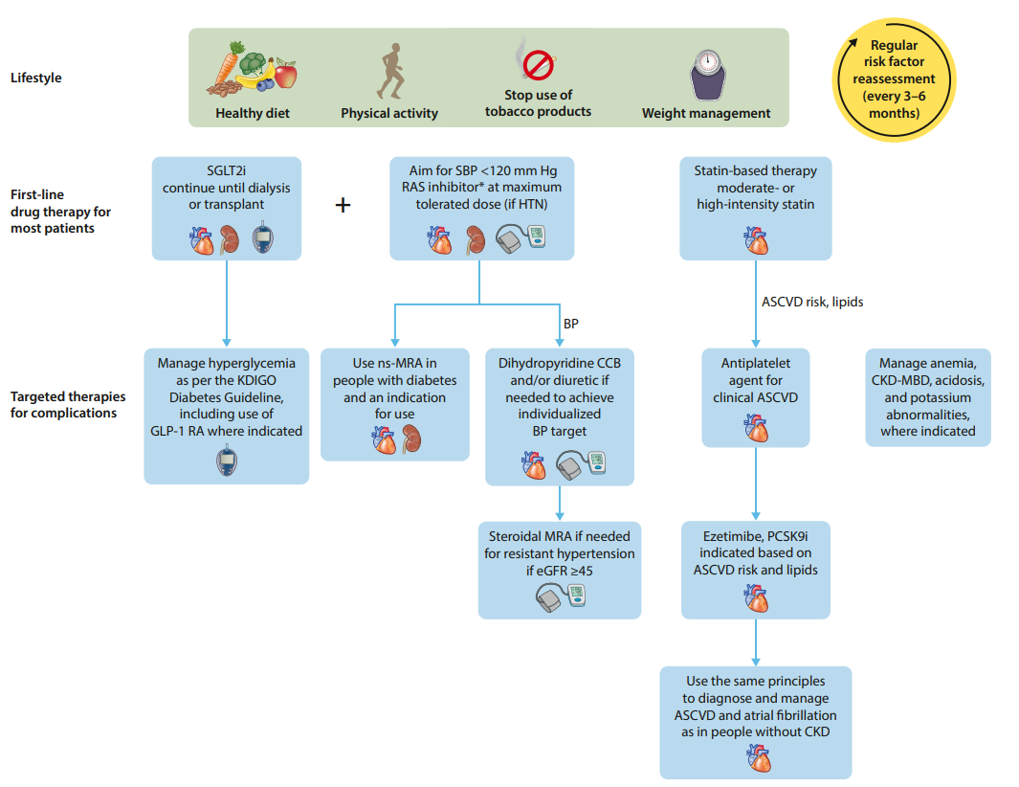

Slide 101
Protein Alımı ve KBH
Aşırı protein alımı vücutta depolanamaz → üre ve üremik toksin birikimi ↑
Yüksek protein → intraglomerüler basınç ↑, hiperfiltrasyon → glomerüloskleroz, tübülointerstisyel hasar
Öneri: 0.8 g/kg/gün; >1.3 g/kg/gün’den kaçınılmalı
KBH ilerledikçe iştah azalması → protein/enerji alımı ↓
Yüksek protein alımı böbrek fonksiyon kaybını hızlandırabilir
Bitki bazlı proteinler hayvansal proteine göre daha avantajlı olabilir
  Gözlemsel ve RCT verileri: daha yavaş eGFR düşüşü, daha düşük mortalite
Kısa süreli çalışmalar: bitki bazlı diyet → renal plazma akımı ↓, damar direnci ↑, albümin klirensi ↓

Slide 102
KBY’de sık görülen semptomların yönetim stratejileri
Semptom | Yorum | Yaşam Tarzı Yönetimi | Farmakolojik Yaklaşım | Diğer / Destekleyici
Ağrı | Neden ve şiddetine göre değerlendirilir | Fizyoterapi, egzersiz, masaj, sıcak uygulama, akupunktur | WHO analjezik basamağının KBH’ye göre uyarlanması, opioid öncesi risk değerlendirmesi, topikal analjeziklerin dikkatli kullanımı | Gerekirse ağrı veya palyatif bakım merkezine yönlendirme
Uyku Bozuklukları | Yorgunluk ve düşük yaşam kalitesiyle ilişkili | Uyku hijyeni, egzersiz, uyuma pozisyonu, uyarıcılardan kaçınma | Melatonin veya basit sedatifler | Bilişsel davranışçı terapi, anemi, sıvı retansiyonu ve anksiyete yönetimi
Huzursuz Bacak Sendromu | Uyku bozukluğu ve düşük yaşam kalitesiyle ilişkili | Uyku hijyeni, egzersiz, uyku pozisyonu, uyarıcılardan kaçınma | Dopamin yoluna etki eden ilaçların kesilmesi, levodopa, nonergot dopamin agonistleri, düşük doz gabapentinoidler | Hiperfosfatemi ve demir eksikliğinin düzeltilmesi
Üremik Kaşıntı | Düşük yaşam kalitesi, uykusuzluk, yorgunluk, depresyonla ilişkili | Akupunktur | Gabapentinoidler, topikal kapsaisin veya nemlendirici, gerekirse topikal kannabis | UV-B fototerapi
Depresyon | KBH yükü, ilaç etkileri ve kontrol kaybı ile ilişkili | Egzersiz, akupunktur | SSRI, SNRI, atipik veya trisiklik antidepresanlar; doz ayarı gerekebilir | Bilişsel davranışçı terapi, sosyal destek, ağrı ve kaşıntının tedavisi
İştahsızlık / Anoreksi | Depresyon, malnütrisyon, düşük yaşam kalitesi ile ilişkili | Fiziksel aktivitenin artırılması | İştah uyarıcılarının etkinliği kanıtlanmamış | Diyetisyen değerlendirmesi, ağrı, GİS sorunları, ruhsal durum, sosyal faktörlerin yönetimi
Bulantı / Kusma | Sistematik olarak değerlendirilmemiş | — | Farmakolojik veri yetersiz | Diyetisyen değerlendirmesi, ağrı, GİS, ruhsal ve sosyal faktörlerin yönetimi

Slide 103
Özet
Epidemiyoloji:
65 yaş üzeri her 4–5 kişiden biri kronik böbrek hastası. Yaşlanan nüfusla birlikte bu oran giderek artıyor ve önemli bir halk sağlığı yükü oluşturuyor.
Tanı:
Yaşlılarda GFR <60 tek başına KBH anlamına gelmeyebilir.
Bu nedenle tanıda albuminüriye mutlaka bakılmalı; fizyolojik yaşlanma ile patolojik süreçler birbirinden ayrılmalı.
KDIGO 2024 Önerileri:
Yeni kılavuz, yaşa göre bireyselleştirilmiş yaklaşımı vurguluyor.
KFRE risk skorları kullanılmalı; frail hastalarda protein kısıtlaması esnek olmalı.
Hedef SBP genellikle <120 mmHg, tolere edilemiyorsa daha yüksek olabilir.
Risk ve Takip:
KFRE’de 2 yıllık risk %10’un üzerindeyse nefrolog izlemi, %40’ın üzerindeyse RRT hazırlığı yapılmalı.
Düşük riskli yaşlılar yılda bir, yüksek riskliler 3 ayda bir izlenmeli.
Tedavi:
RAS blokajı + SGLT2 inhibitörü uygun her hastada kullanılabilir, yaş sınırı yok.
Ancak doz ayarlama ve deprescribing yaşlılarda çok önemli.
Frailty:
İleri evre KBH’de kırılganlık oranı yaklaşık %40, mortaliteyi iki kat artırıyor.
Bu grup hastalar daha özel takip ve multidisipliner bakım gerektiriyor.
Beslenme:
Malnütrisyon riski yüksek; erken tanı, protein ve kalori desteği gerekli.
Sarkopeni ve protein-enerji açığı mutlaka izlenmeli.
Diyaliz Kararı:
75 yaş, çoklu komorbid hastalarda diyaliz her zaman en iyi seçenek olmayabilir.
Konservatif yaklaşım, yaşam süresini uzatmasa da yaşam kalitesini artırabilir.
Karar hasta ve ailesiyle birlikte verilmelidir.
Konservatif Tedavi:
“Bakım vermemek” anlamına gelmez.
Semptom kontrolü, paliyatif bakım ve acil durum planları içerir.
İletişim:
Açık, empatik ve planlı iletişim yaşlı KBH’de temel unsurdur.
Hasta ne istiyor? Yaşam kalitesi mi, ömrü uzatmak mı?
Tüm kararlar bu doğrultuda, aile dahil edilerek verilmelidir.
Notes:
(Bu slaytta, sunumdaki en önemli noktalar tek sayfalık bir özet halinde sunulmuştur. Amaç, dinleyicilerin sunum sonrasında yanlarına alabilecekleri kısa bir hatırlatma dökümü sağlamaktır.)
Epidemiyoloji: ≥65 yaş grupta KBH çok yaygın (her 4-5 kişiden 1’i). KBH, yaşlanan nüfusla birlikte büyüyen bir yükGoogle Drive.
Tanı: Yaşlılarda GFR <60 tek başına KBH demek olmayabilir – albüminüri kritik. Yaşlanma vs hastalık ayrımını albuminüriyle yap.
KDIGO 2024 Önerileri: Yaşa göre bakım vurgusu, risk skorlarının (KFRE) kullanımı, frail hastada protein diyeti esnekliğikdigo.org, SBP <120 hedefi (tolere ediliyorsa)kdigo.org, konservatif bakım seçeneğinin desteklenmesikdigo.org.
Risk & Takip: KFRE 2y risk >%10 → nefrolog izlemi; >%40 → RRT hazırlığıkdigo.org. Düşük riskli yaşlılar yıllık takip, yüksek riskliler 3 aylık takip.
Tedavi: RAAS bloker + SGLT2i uygun herkese (yaş sınırı yok) – kardiyo-renal faydaGoogle Drive. Polifarmasiye dikkat; doz ayarla, gerekirse deprescribe yap.
Frailty: İleri evre KBH’de ~%40; mortaliteyi ~2 kat artırırpubmed.ncbi.nlm.nih.gov. Frail hastada diyaliz toleransı ve yaşam kalitesi düşüyor – bu hastaları özel yönet.
Beslenme: Malnütrisyon riskine karşı protein/kalori desteği yap. Sarkopeni ve protein-enerji açığını erken tanı.
Diyaliz Kararı: ≥75 yaş, çoklu hastalığı olanlarda diyaliz başlamak yerine konservatif gidiş makul olabilir – veriler bu grupta diyalizin hayatta kalımı çok uzatmadığını gösteriyorGoogle Drive. Kararı hasta ve ailesiyle birlikte al.
Konservatif Tedavi: “Bakımsız bırakmak” değil; semptom kontrolü, gerektiğinde palyatif bakım, acil durum planları içerirGoogle Drive. Diyaliz seçmeyen hastayı da aktif takip et.
İletişim: Açık, empatik ve planlı ol. Hasta ne istiyor öğren; yaşam kalitesi mi, ömrü uzatmak mı önceliği? Tüm kararları bu doğrultuda ver. Aileyi sürece dahil et.

Slide 104

Ana Mesajlar
Yaşlı KBH hastası heterojendir: aynı tedavi herkese uymaz.
Tedavi bireyselleştirilmeli: frailty, bilişsel durum, yaşam beklentisi ve hasta tercihi her kararın merkezinde olmalıdır.
Diyaliz kararı otomatik değil, planlı ve hasta merkezli olmalı.
Konservatif tedavi “bakımsızlık” değil, aktif ve empatik bir yaklaşımdır.
Amaç sadece ömrü uzatmak değil, yaşam kalitesini korumaktır.

Slide 105
KAYNAKLAR
KDIGO CKD Work Group (2024). KDIGO 2024 Clinical Practice Guideline for the Evaluation and Management of Chronic Kidney Disease. Kidney Int, 105(4S): S117–S314. PMID: 38490803.
Glassock RJ et al. (2025). Kidney aging and chronic kidney disease – another perspective. Nephrol Dial Transplant, 40(8): 1455–1457. PMID: 40336145
Schaeffner E & Ketteler M (2025). Treatment standard: CKD in the geriatric patient. Nephrol Dial Transplant, 40(9): 1672–1679. PMID: 40613564
Nixon AC, Beckwith HKS, Farrington K (2023). Advanced chronic kidney disease in older people (≥65 years). ERA Nephrology Manual – NephSAP. (ERA-EDTA educational publication)
Zhang F et al. (2023). Prevalence of physical frailty and impact on survival in patients with CKD: a systematic review and meta-analysis. BMC Nephrol, 24(1): 258. PMID: 37661257
Bakris GL et al. (2020). Effect of Finerenone on Chronic Kidney Disease Outcomes in Type 2 Diabetes (FIDELIO-DKD). N Engl J Med, 383(23): 2219–2229. PMID: 33264825
Ortiz A et al. (2023). Maintaining kidney health in aging societies: a consensus report. (JSN-ERA joint initiative) Nephrol Dial Transplant, 38(6): 1158–1177. PMID: 36945899.
Levin A et al. (2023). Executive summary of the KDIGO 2024 CKD guideline: known knowns and known unknowns. Kidney Int, 105(4S): 684–701. PMID: 38490801
Matsuo S et al. (2012). Equation for estimating GFR in Japanese: introduction of CKD-EPI equation. Clin Exp Nephrol, 16(2): 187–190. PMID: 22167408. (BIS1 formülü ile ilgili referans)
O’Hare AM et al. (2022). Patient-centered care for older adults with advanced CKD: a scientific workshop co-sponsored by NKF and CDC. Am J Kidney Dis, 79(3): 337–351. PMID: 34749142.

Slide 106
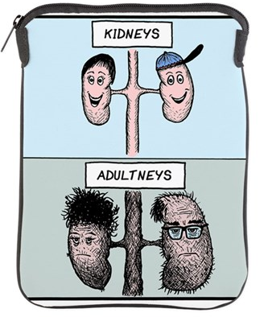
İlginiz için teşekkürler…

